Slide 1
Python AI 深度學習與強化學習實戰成果發表
水果影像辨識
分類（A）與偵測（B）：資料集、文獻比較與真實照片測試
Fruits-360 ｜ Zenodo 水果偵測資料集 ｜ Baseline CNN ｜ ResNet18 ｜ MobileNetV2 ｜ YOLOv8s
陳姵圻
學號 106206197

Slide 2
研究動機與問題
研究背景
公開水果資料集多半是白底、單顆水果；實際使用時，照片裡的水果會堆疊、被遮住、背景也複雜。本專題用兩個公開資料集訓練 A 分類模型與 B 偵測模型，與文獻成績比較，再拿真實照片和圖庫照片測試，檢查落差在哪裡。
Q1
Q2
Q3
落差有多大
和文獻比如何
A、B 能否互補
分類模型在白底圖與真實照片上的準確率差多少？
資料集測試成績與文獻接近嗎？真實照片還能維持嗎？
分類（判斷種類）與偵測（框出數量）各自擅長什麼？

Slide 3
研究流程圖：A 分類、B 偵測，最後在本機整合
研究流程
A
分類
Fruits-360
白底圖 100×100 與 original-size
整理真實照片
Fruits-360 multi：739 張（訓練 529／驗證 101／測試 109）
三模型訓練
先白底 15 epoch，再加入真實照片
評估
白底測試集 5,000 張；real_test109
B
偵測
Zenodo 資料集
30 類，20,216 張，YOLO 格式
資料檢查
類別對照、標註檔檢查
YOLOv8s 訓練
50 epoch，640 px，批次 16
資料集評估
test 1,685 張：mAP、數量誤差
A、B 訓練好的模型一起放進本機介面
本機 Gradio 介面
上傳照片 → A 判斷種類、B 框出數量
測試照片
真實照片 real_test109、圖庫照片 stock_test_set
與文獻比較
成績比對與錯誤分析

Slide 4
文獻回顧（A）：Fruits-360 上的分類研究
文獻回顧 A
文獻 | 資料與任務 | 方法與參數 | 結果
Mureşan & Oltean (2018) Acta Univ. Sapientiae, Informatica 10(1)：26–42 | Fruits-360 初版：61,934 張、90 類。水果放在 3 rpm 轉軸上拍影片取畫面，白紙背景，去背後縮成 100×100 | 自建 CNN：4 個卷積層（16／32／64／128 個 5×5 濾波器）＋全連接 1024→256；輸入為 HSV 加灰階；Adam，75,000 次迭代，批次 60，dropout 保留 0.8，學習率 0.001→0.00001；色相、飽和度擾動與翻轉 | 測試集準確率 97.04%（與訓練同為白底圖）
Chen 等 (2024) Scientific Reports 14 | Fruit-360 全部 131 類一次分類 | 改良 MobileNetV2：加入 EMA 多尺度跨空間學習模組 | 比原始 MobileNetV2 準確率高 1.86%
Sinha & Dhanalakshmi (2024) Int. J. Cogn. Comput. Eng. 5：416–424 | Fruit-360 小版與完整版（24 類、131 類） | 多模型融合：EfficientNet-B0、MobileNetV2、ResNet50V2 整合為同一流程 | 99.32%（24 類）、97.15%（131 類）；作者將「真實世界水果照片」列為後續工作
文獻共同點：都以 Fruits-360 資料集評估，成績 95% 以上。本專題沿用同一資料集，另外加上真實照片測試，檢查白底圖的高成績能不能延伸到真實場景。

Slide 5
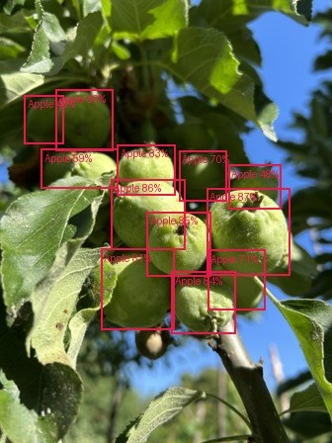
資料集 A：Fruits-360 與 multi 真實照片
資料集 A
55
作者：Horea Mureşan、Mihai Oltean（Fruits-360）；拍攝使用 Logitech C920 相機，水果在轉軸上旋轉，白紙背景，以洪水填充演算法去背。
multi 資料夾：一張照片有多顆水果，部分被遮住，光線與訓練、測試資料夾不同，本專題拿它當「真實照片」。
授權：CC BY-SA 4.0（Kaggle 頁面標示，Copyright Mihai Oltean），使用需標註出處、改作需以相同條款分享。本專題從 Kaggle 下載。
版本：本專題從 Kaggle 下載的 archive.zip，meta 資料夾的說明檔標示 Version 2026.3.6.0、253 類（100x100 與 multi 各有自己的版本號）。引用格式見 Oltean (2021)。
A 的水果大類（由 Fruits-360 品種合併）
100×100
白底圖；另用 original-size 版本
739
multi 資料夾整理出的真實照片（訓練 529／驗證 101／測試 109）
圖 1 real_test109 範例（apple_35）與 B 模型框出的結果。原照片：Fruits-360 multi-fruit 測試照片（作者 Mureşan & Oltean）；框圖：本專題 B 模型輸出。

Slide 6
文獻回顧與資料集（B）：水果偵測
文獻與資料集 B
資料集：Multi-Class Fruit and Vegetable Detection Dataset
文獻：用同一資料來源比較偵測模型
作者：Mencía George Bayón、Lidia Sánchez González（Universidad de León），Zenodo，2026，DOI 10.5281/zenodo.18904638，CC BY 4.0
20,216 張影像、30 類水果蔬菜、222,301 個標註，YOLO 格式，含訓練／驗證／測試
由多個 Roboflow 公開資料集合併而成
本專題實際使用：訓練 15,944 張（17 萬個框）、測試 1,685 張
George、Prieto-López、Rodríguez-Lera、Sánchez-González（2026），SOCO 2026，CCIS 3046：3–13，DOI 10.1007/978-3-032-29254-4_1
比較 YOLOv8、YOLOv11、YOLOv12、YOLOv26、RT-DETR；合併多個公開資料集，並移除白底孤立物件的影像；所有模型在相同條件下訓練
最佳 YOLOv12l：精確率 0.762、召回率 0.679、mAP@0.5 0.717、mAP@0.5:0.95 0.445；YOLOv11m 推論最快（8.7 ms）
完整訓練參數需訂閱全文，本專題只引用摘要中的數字

Slide 7
方法與參數（A 分類 1/2）：資料與模型
方法與參數
項目 | 設定
任務與輸出 | 多標籤分類：每個水果大類各給 0–1 的分數，一張照片可以同時認出多種水果；損失函數 BCEWithLogits。
資料 | 白底圖（100×100＋original-size）；真實照片 529 張訓練／101 驗證／109 測試（Fruits-360 multi）；55 個水果大類。
Baseline CNN | 自建 3 層卷積（16／32／64 個 3×3 濾波器，每層後接 2×2 最大池化）＋全連接 128＋dropout 0.3＋輸出層，從零訓練。
ResNet18 | torchvision 的 ImageNet 預訓練權重（He 等 2016），換掉最後一層為 55 類輸出。
MobileNetV2 | torchvision 的 ImageNet 預訓練權重（Sandler 等 2018），換掉最後一層為 55 類輸出。
輸入 | 三個模型都縮成 224×224，用 ImageNet 的平均與標準差正規化。
資料來源：A3_train.py、a_common.py（本專題訓練程式）；ImageNet 預訓練見 Deng 等 2009。

Slide 8
方法與參數（A 分類 2/2）：訓練、增強與評估
方法與參數
項目 | 設定
階段 1（白底圖） | 15 epoch、Adam、學習率 0.001、批次 64；每個 epoch 每個類別最多取 150 張白底圖。ResNet18、MobileNetV2 凍結主幹，只訓練最後一層（BatchNorm 固定）；Baseline 全部訓練。
階段 2（加真實照片） | 10 epoch、Adam、學習率 0.0001，全部參數都可訓練；白底圖與真實訓練照片張數 1:1；取真實驗證分數最高的 epoch。
資料增強 | 白底圖：水平翻轉。真實照片：隨機裁切（保留 35–100% 面積）、水平翻轉、亮度／對比／飽和度各 ±0.3。
挑 epoch 的分數 | 驗證分數 ＝ 單一水果 Top1 與多種水果「找回率」的平均（找回率：圖中有 n 種水果，看前 n 名找到幾成）。
評估 | 白底測試集抽樣 5,000 張；真實照片 real_test109（97 張單一水果、12 張多種水果）；測試集只在最後評估一次；隨機種子 42。
資料來源：A3_train.py、a_data_utils.py（本專題訓練程式）。階段 1 的 epoch 數是 Colab 執行時指定的 15（程式預設為 8）。

Slide 9
方法與參數（B 偵測）
方法與參數
項目 | 設定
資料 | Zenodo 18904638（30 類）：訓練 15,944 張、驗證 2,582 張、測試 1,690 張；掃描時分別有 39、14、5 張標註檔損壞而略過，實際驗證 2,568 張、測試 1,685 張。
模型 | YOLOv8s（yolov8s.pt 預訓練），Ultralytics 8.4.182，Python 3.13，torch 2.11，Colab Tesla T4。
訓練 | 50 epoch（patience 15）、批次 16、輸入 640 px、AMP；optimizer 設 auto，實際為 MuSGD（學習率 0.01、動量 0.9）；warmup 3 epoch，最後 10 epoch 關閉 mosaic；隨機種子 0。驗證最佳為第 41 epoch。
資料增強 | Ultralytics 預設：mosaic 1.0、水平翻轉 0.5、縮放 0.5、平移 0.1、HSV（0.015／0.7／0.4）、RandAugment、random erasing 0.4。
損失權重 | box 7.5、cls 0.5、dfl 1.5（預設值）。
評估與介面 | NMS IoU 0.7（Ultralytics 預設），mAP@0.5 的 IoU 門檻為 0.5；信心門檻 0.35（在驗證集上選出）用於數量誤差。本機介面預設：信心 0.35、重疊框合併 0.5、640 px、不同種類重疊也合併。
資料來源：Colab_B_retrain.ipynb 的訓練輸出與 args.yaml；本機設定見 app.py。

Slide 10
兩批測試照片：來源、尺寸與限制
測試資料
real_test109
stock_test_set
來源：Fruits-360 的 multi-fruit 資料夾（作者 Mureşan & Oltean），整理成 109 張（97 張單一水果、12 張多種水果）
尺寸：每張長邊都是 448 px（336×448），很小；介面放大到 640 px 辨識
答案：取自整理清單，沒有參與訓練
限制：照片小、光線單一，類別只有 8–10 種水果
分組：依正確答案是否在 B 的 21 種水果內，分成範圍內 86 張、範圍外 21 張（黑莓、油桃、覆盆子）、混合 2 張
來源：Unsplash、Pexels 圖庫照片，共 80 張，攝影師列在 stock_test_set.csv
尺寸：長邊 2,620–10,000 px（中位數約 5,000 px）；介面縮到 640 px 辨識，縮小約 8 倍
選法：受時間與免費額度限制，用手選的，不是隨機抽樣，分成 5 組
限制：每組只有 3–31 張，不代表一般情況，結果當作補充觀察
分組：範圍內 64 張、範圍外 16 張（哈密瓜、菠蘿蜜、奇異果、龍眼、扁油桃）
兩批照片的尺寸差很多，結果不能直接互比。stock_test_set 有 6 張完全沒框到：用精細度 960 px（R2）和信心 0.25（R1、R3）重跑後，只救回 Lychee_02、Banana_02 兩張（各只框到 1–2 個），Pineapple_01、Banana_01 仍沒框到，Grape_01 只被框成錯誤種類，Longan_03 的龍眼不在 B 的類別內。所以尺寸不是唯一原因。
主要成績只算範圍內 150 張（86＋64）；範圍外 37 張與混合 2 張另列，放在附錄。

Slide 11
A 分類：白底圖 vs 真實照片
A 結果
模型 | 白底 100×100 | 白底 original | 真實 Top1 | 真實 Top3
Baseline CNN | 84.1% | 85.4% | 9.3% | 37.1%
ResNet18 | 97.1% | 98.5% | 66.0% | 81.4%
MobileNetV2 | 93.3% | 95.0% | 64.9% | 86.6%
兩個遷移學習模型白底 93–99%，換成真實照片只剩約 65%，差約 30 個百分點。
ResNet18 與 MobileNetV2 只差 1.1 個百分點，97 張的樣本不足以分出高低（95% 信賴區間：ResNet18 56–75%、MobileNetV2 55–74%）。
只用白底圖訓練（階段 1，還沒加入真實照片）的三個模型，真實照片 Top1 只有 15.5%（ResNet18）、19.6%（MobileNetV2）、3.1%（Baseline CNN），所以加入真實照片的訓練是必要的。
資料來源：Colab A4 評估，與本機介面輸出一致。

Slide 12
A 分類：加入真實照片前後的白底成績
A 結果
模型 | 階段 1 白底 100×100 | 階段 1 白底 original | 最終白底 100×100 | 最終白底 original | original 變化
Baseline CNN | 88.5% | 91.1% | 84.1% | 85.4% | −5.7 點
ResNet18 | 83.7% | 90.4% | 97.1% | 98.5% | +8.1 點
MobileNetV2 | 87.0% | 91.1% | 93.3% | 95.0% | +3.9 點
階段 1 只用白底圖訓練 15 epoch；階段 2 再加入真實照片訓練，取驗證分數最高的 epoch。
ResNet18 與 MobileNetV2 加入真實照片後，白底成績也上升；Baseline CNN 反而下降 5.7 點，可能是小模型兼顧不了兩種影像（推測，未另外驗證）。
最終白底成績是在白底測試集抽樣 5,000 張計算；真實照片成績見下一頁起。
資料：Colab_A.ipynb 的 A4 評估輸出（a_*_metrics.json）。

Slide 13
階段 1 與最終：加入真實照片的效果
A 結果
模型 | 版本 | 白底 original Top1 | 真實照片 Top1 | 真實照片 Top3 | 單一水果張數
resnet18 | 階段 1（只有白底圖） | 90.4% | 15.5% | 34.0% | 97
resnet18 | 最終（加了真實照片） | 98.5% | 66.0% | 81.4% | 97
mobilenetv2 | 階段 1（只有白底圖） | 91.1% | 19.6% | 44.3% | 97
mobilenetv2 | 最終（加了真實照片） | 95.0% | 64.9% | 86.6% | 97
baseline | 階段 1（只有白底圖） | 91.1% | 3.1% | 25.8% | 97
baseline | 最終（加了真實照片） | 85.4% | 9.3% | 37.1% | 97
階段 1＝只用白底圖訓練 15 epoch；最終＝再加入真實照片訓練（階段 2）。真實照片＝real_test109 的單一水果 97 張；白底＝Fruits-360 original-size 測試集抽樣 5,000 張。
資料：colab_A.py 輸出的 stage1_vs_final.csv。三個模型的最終成績與第 11、12 頁一致。

Slide 14
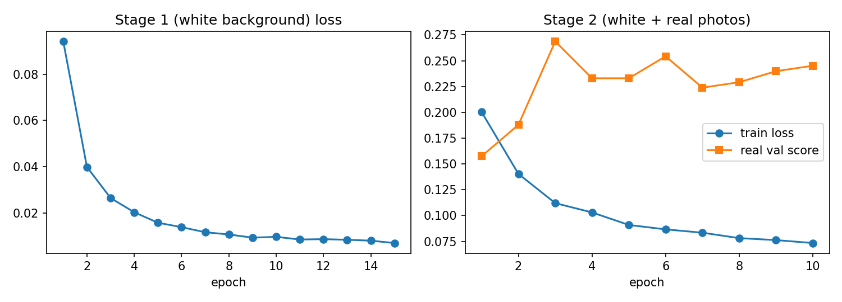
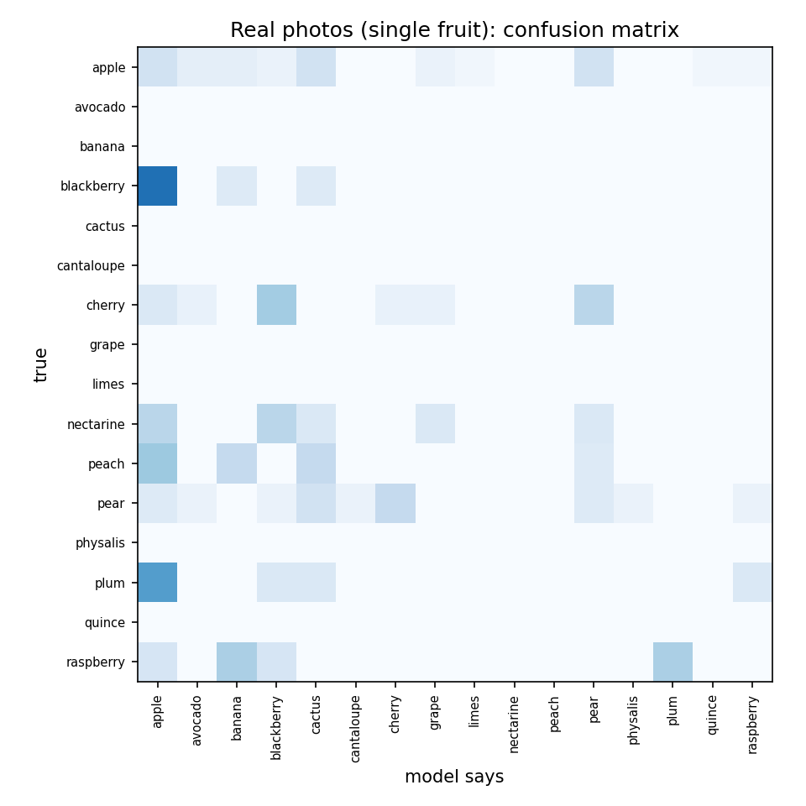
A 模型：Baseline CNN
A 結果
圖 2 Baseline CNN 兩階段訓練曲線（左：階段 1 白底圖訓練損失；右：階段 2 訓練損失與驗證分數，驗證分數＝單一 Top1 與多種水果找回率的平均）。來源：本專題 Colab（Colab_A.ipynb）訓練輸出；資料與測試照片：Fruits-360（作者 Mureşan & Oltean）。
階段 1 白底* | 最終白底* | 真實 Top1 | 真實 Top3 | 最佳 epoch
88.5%／91.1% | 84.1%／85.4% | 9.3% | 37.1% | 第 3
圖 3 Baseline CNN 在 real_test109 單一水果（97 張）的混淆矩陣（列：正確答案；欄：模型判斷）。來源：本專題 Colab（Colab_A.ipynb）訓練輸出；資料與測試照片：Fruits-360（作者 Mureşan & Oltean）。
* 白底欄為 100×100／original 兩種測試集的 Top1。
階段 2 的真實照片驗證分數最高只有約 0.27（第 3 epoch），之後在 0.23–0.25 附近，沒有學起來。
混淆矩陣沒有明顯的對角線，預測分散在蘋果、仙人掌、香蕉、黑莓等類別，等於接近亂猜。

Slide 15
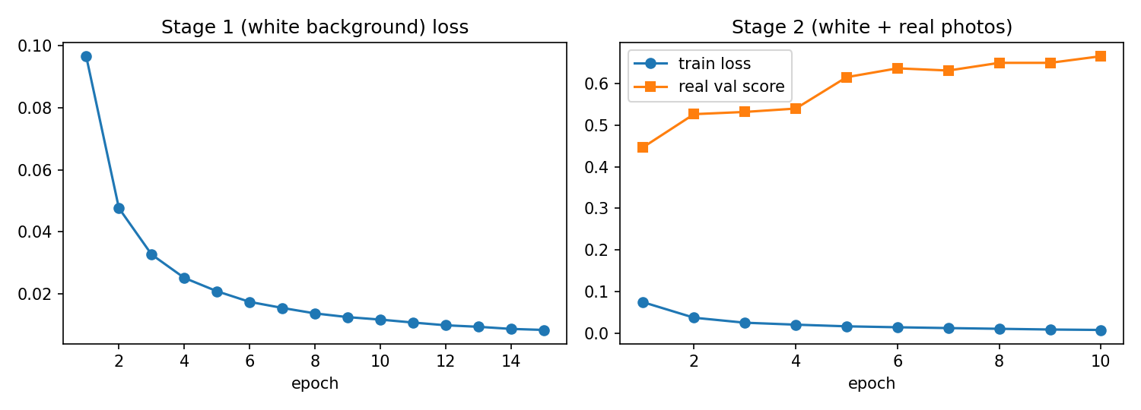
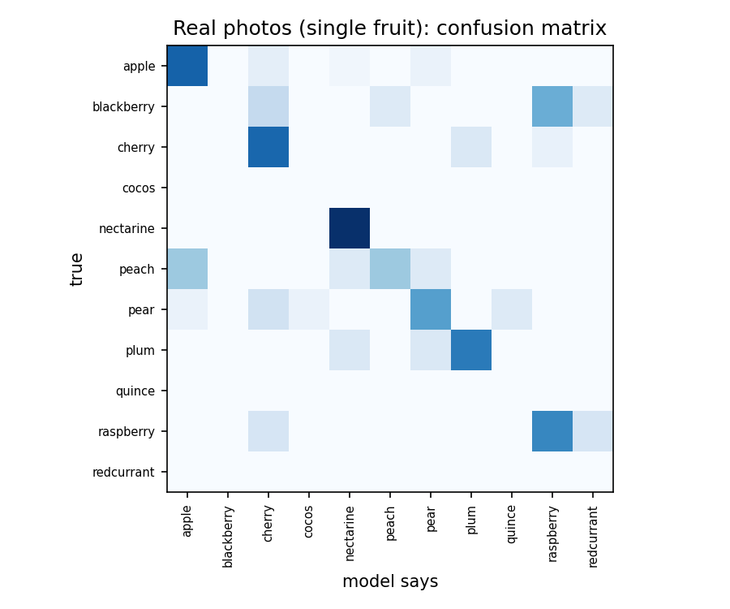
A 模型：ResNet18
A 結果
圖 4 ResNet18 兩階段訓練曲線（左：階段 1 白底圖訓練損失；右：階段 2 訓練損失與驗證分數，驗證分數＝單一 Top1 與多種水果找回率的平均）。來源：本專題 Colab（Colab_A.ipynb）訓練輸出；資料與測試照片：Fruits-360（作者 Mureşan & Oltean）。
階段 1 白底* | 最終白底* | 真實 Top1 | 真實 Top3 | 最佳 epoch
83.7%／90.4% | 97.1%／98.5% | 66.0% | 81.4% | 第 10
圖 5 ResNet18 在 real_test109 單一水果（97 張）的混淆矩陣（列：正確答案；欄：模型判斷）。來源：本專題 Colab（Colab_A.ipynb）訓練輸出；資料與測試照片：Fruits-360（作者 Mureşan & Oltean）。
* 白底欄為 100×100／original 兩種測試集的 Top1。
真實照片驗證分數從約 0.45 升到 0.65，加入真實照片有明顯幫助。
蘋果、油桃、李子、櫻桃的對角線深；黑莓幾乎都被判成覆盆子，桃子常被判成蘋果。

Slide 16
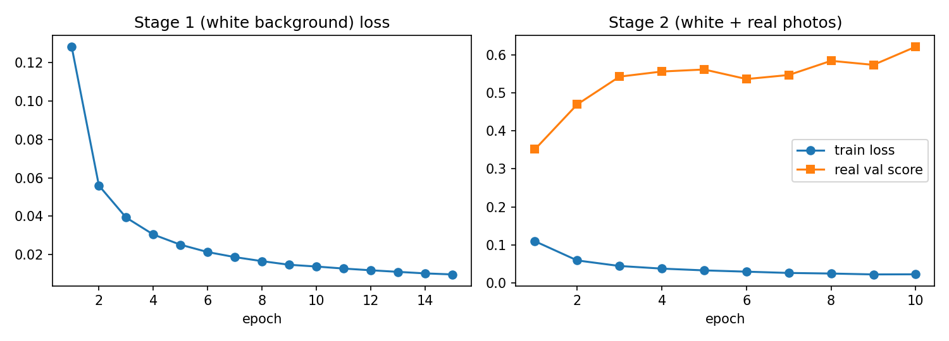
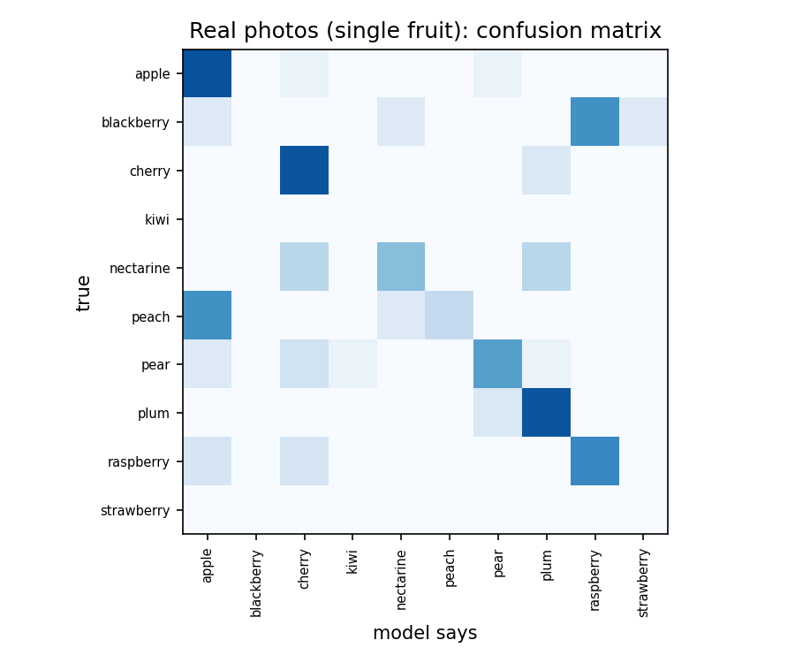
A 模型：MobileNetV2
A 結果
圖 6 MobileNetV2 兩階段訓練曲線（左：階段 1 白底圖訓練損失；右：階段 2 訓練損失與驗證分數，驗證分數＝單一 Top1 與多種水果找回率的平均）。來源：本專題 Colab（Colab_A.ipynb）訓練輸出；資料與測試照片：Fruits-360（作者 Mureşan & Oltean）。
階段 1 白底* | 最終白底* | 真實 Top1 | 真實 Top3 | 最佳 epoch
87.0%／91.1% | 93.3%／95.0% | 64.9% | 86.6% | 第 10
圖 7 MobileNetV2 在 real_test109 單一水果（97 張）的混淆矩陣（列：正確答案；欄：模型判斷）。來源：本專題 Colab（Colab_A.ipynb）訓練輸出；資料與測試照片：Fruits-360（作者 Mureşan & Oltean）。
* 白底欄為 100×100／original 兩種測試集的 Top1。
真實照片驗證分數從約 0.35 升到 0.62；Top3 為 86.6%，是三個模型中最高。
蘋果、櫻桃、李子穩；油桃分散到櫻桃、李子；桃子常判成蘋果；黑莓判成覆盆子。

Slide 17
A 各水果在真實照片的 Top1 正確率
A 結果
水果 | 張數 | Baseline | ResNet18 | MobileNetV2
蘋果 | 31 | 6/31 | 25/31 | 27/31
櫻桃 | 14 | 1/14 | 11/14 | 12/14
李子 | 7 | 0/7 | 5/7 | 6/7
覆盆子 | 6 | 0/6 | 4/6 | 4/6
梨子 | 16 | 2/16 | 9/16 | 9/16
油桃 | 7 | 0/7 | 7/7 | 3/7
桃子 | 8 | 0/8 | 3/8 | 2/8
黑莓 | 8 | 0/8 | 0/8 | 0/8
括號內為張數。黑莓三個模型全錯，訓練用的真實黑莓照片只有 1 張；油桃的兩個遷移模型差最多（ResNet18 7/7、MobileNetV2 3/7）。資料：Colab 的 a_*_per_family.csv。

Slide 18
A 分類：多種水果的照片（12 張）
A 結果
模型 | 單一水果 Top1（97 張） | 單一水果 Top3 | 多種水果：找回率（前 n 名找到幾成） | 多種水果：至少 1 種在 Top3
Baseline CNN | 9.3% | 37.1% | 13.7% | 25.0%
ResNet18 | 66.0% | 81.4% | 65.5% | 83.3%
MobileNetV2 | 64.9% | 86.6% | 56.0% | 91.7%
A 對每張照片只輸出一組機率排名，不會框出每一顆，所以多種水果的照片只能看「答案有沒有出現在前三名」。
兩個遷移模型至少找到 1 種水果的比例是 83–92%，但要把圖中每一種都找回來只有 56–66%，這是 A 的限制，也是需要 B 偵測的原因。
多種水果只有 12 張，數字僅供參考。「平均比例」由 compare_a.py 計算，「至少 1 種」取自 Colab 評估輸出（multi_any_in_top3）。

Slide 19
A 分類：我的結果與文獻比較
與文獻比較
項目 | Mureşan & Oltean (2018) | 本專題 Baseline CNN | 本專題 ResNet18 | 本專題 MobileNetV2
類別數 | 90 | 55 | 55 | 55
白底測試 Top1 | 97.04% | 85.4% | 98.5% | 95.0%
真實照片 Top1 | （文獻未報告） | 9.3% | 66.0% | 64.9%
模型 | 自建 4 層 CNN | 自建 CNN | ResNet18 | MobileNetV2
白底成績與文獻同量級：ResNet18 98.5%、MobileNetV2 95.0%，自建 Baseline 85.4% 低於文獻的 97.04%（文獻的網路使用 HSV＋灰階輸入、75,000 次迭代，條件不同）。
文獻以白底測試集評估；本專題補上真實照片，成績掉到約 65%，Baseline 只剩 9.3%。Sinha 等人也把「真實世界水果照片」列為後續工作。
類別數、資料切分都不同，數字只能對照趨勢，不能直接說誰比較好。

Slide 20
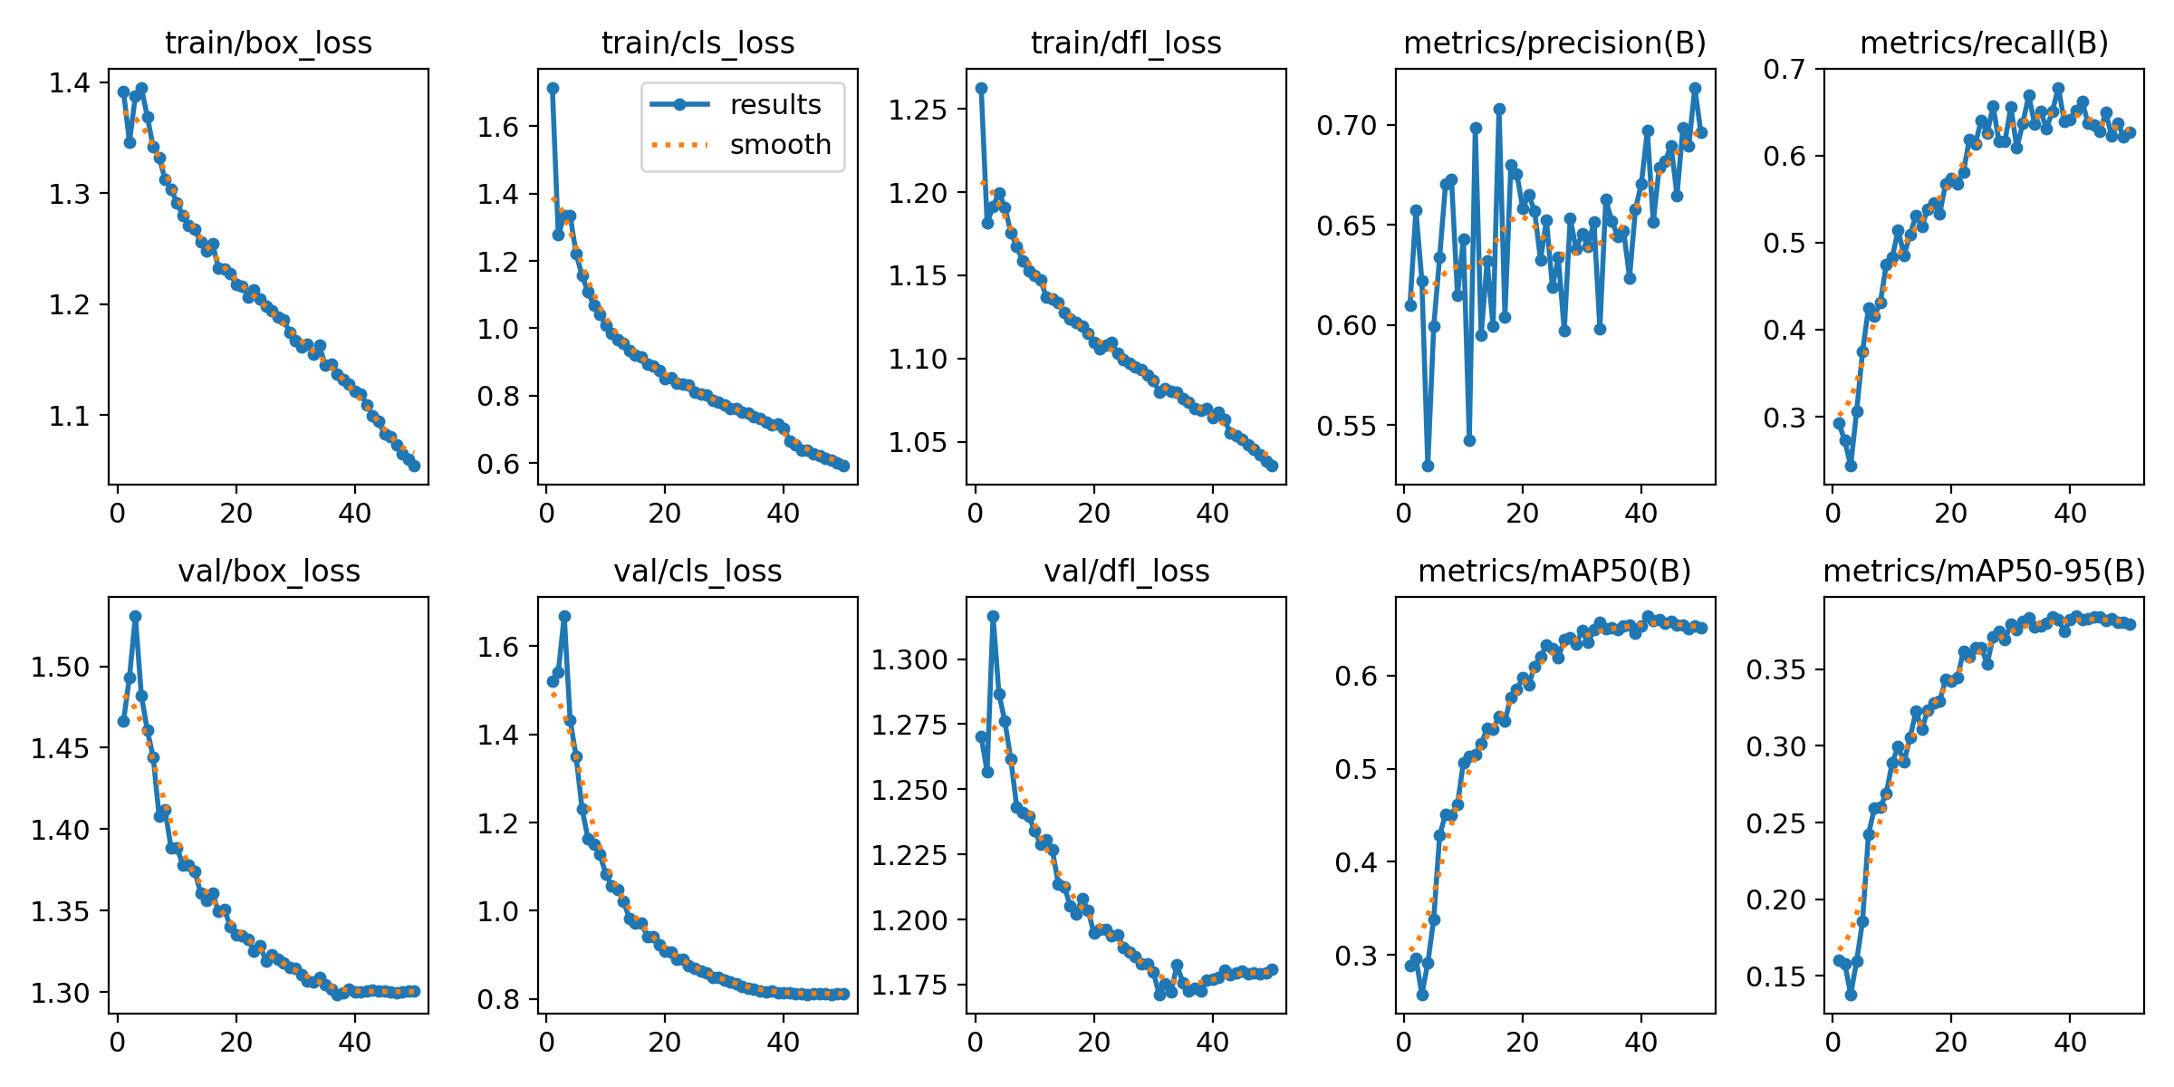
B 偵測：訓練過程
B 結果
觀察
訓練與驗證損失都持續下降，驗證 mAP 在後段趨於平穩。
驗證集最佳在第 41 epoch（val mAP@0.5 = 0.664），之後沒有明顯進步；第 29 頁與文獻比較用的是測試集（test mAP@0.5 = 0.714）。
精確率的曲線上下震盪較大。
圖 8 YOLOv8s 訓練過程（各項損失、精確率、召回率、mAP）。來源：Ultralytics 套件在本專題 Colab（Colab_B_retrain.ipynb）訓練時自動繪製；資料集作者：George Bayón & Sánchez González（2026）。

Slide 21
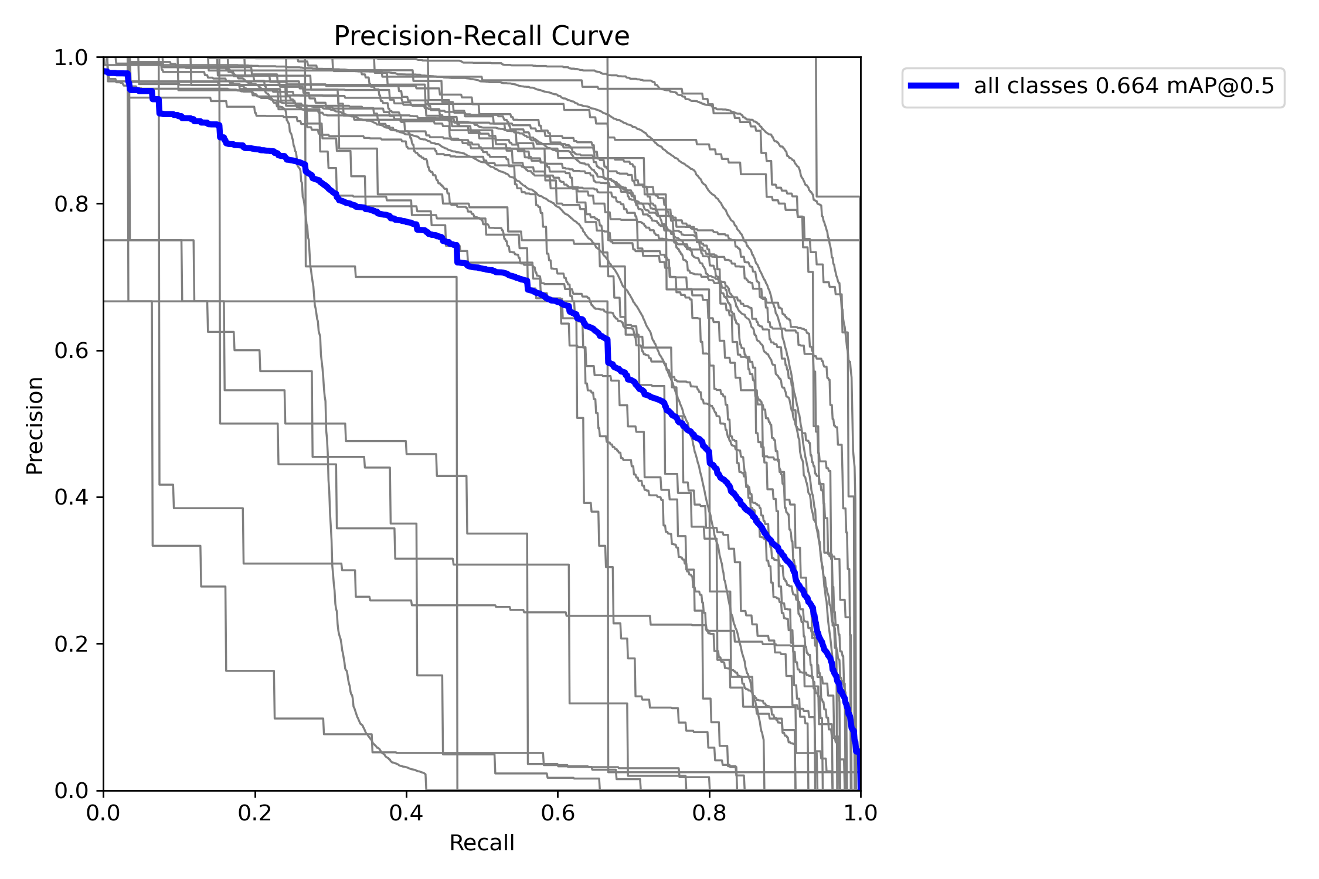
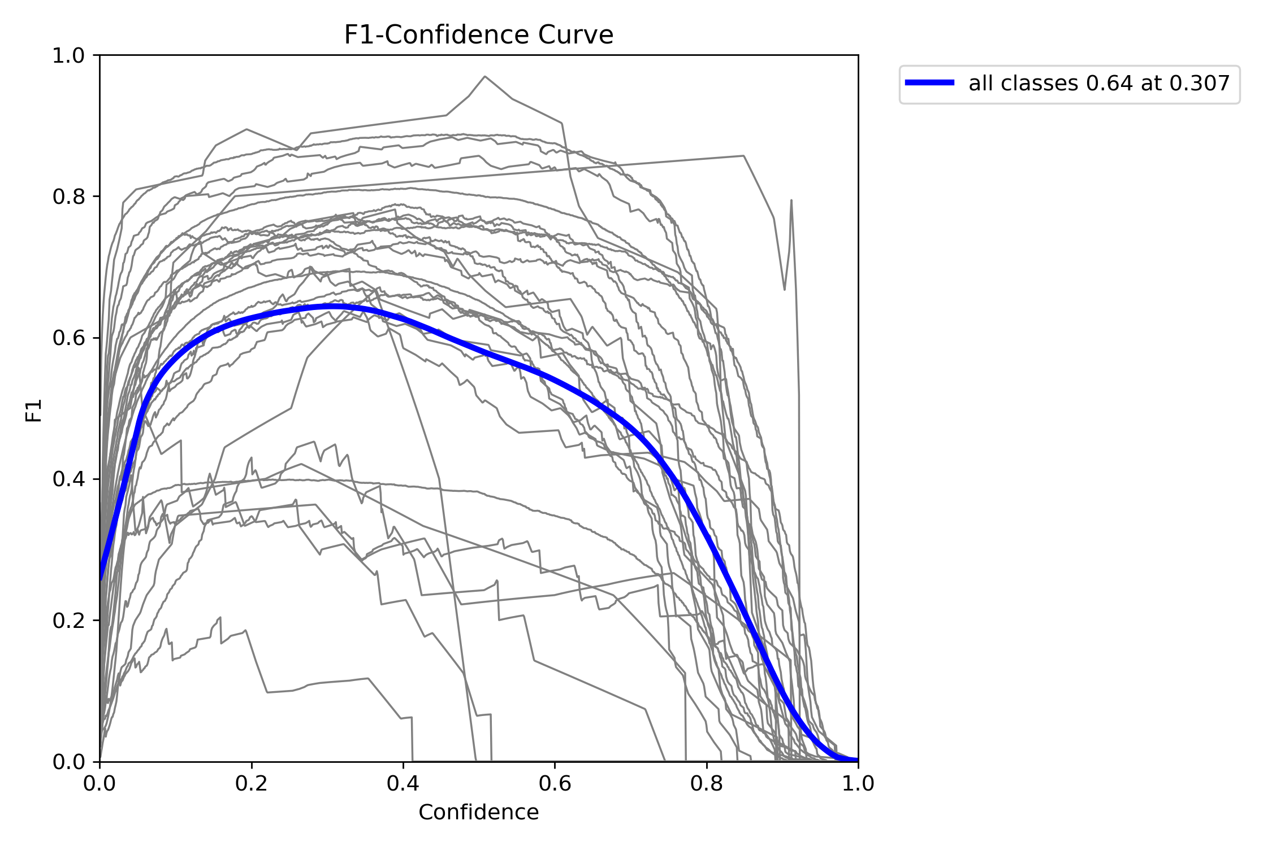
B 偵測：PR 曲線與 F1 曲線
B 結果
圖 9 驗證集 Precision-Recall 曲線（all classes mAP@0.5 = 0.664，每條灰線是一個類別）。來源：Ultralytics 套件在本專題 Colab（Colab_B_retrain.ipynb）訓練時自動繪製；資料集作者：George Bayón & Sánchez González（2026）。
圖 10 各類別 F1 與信心門檻的關係。來源：Ultralytics 套件在本專題 Colab（Colab_B_retrain.ipynb）訓練時自動繪製；資料集作者：George Bayón & Sánchez González（2026）。

Slide 22
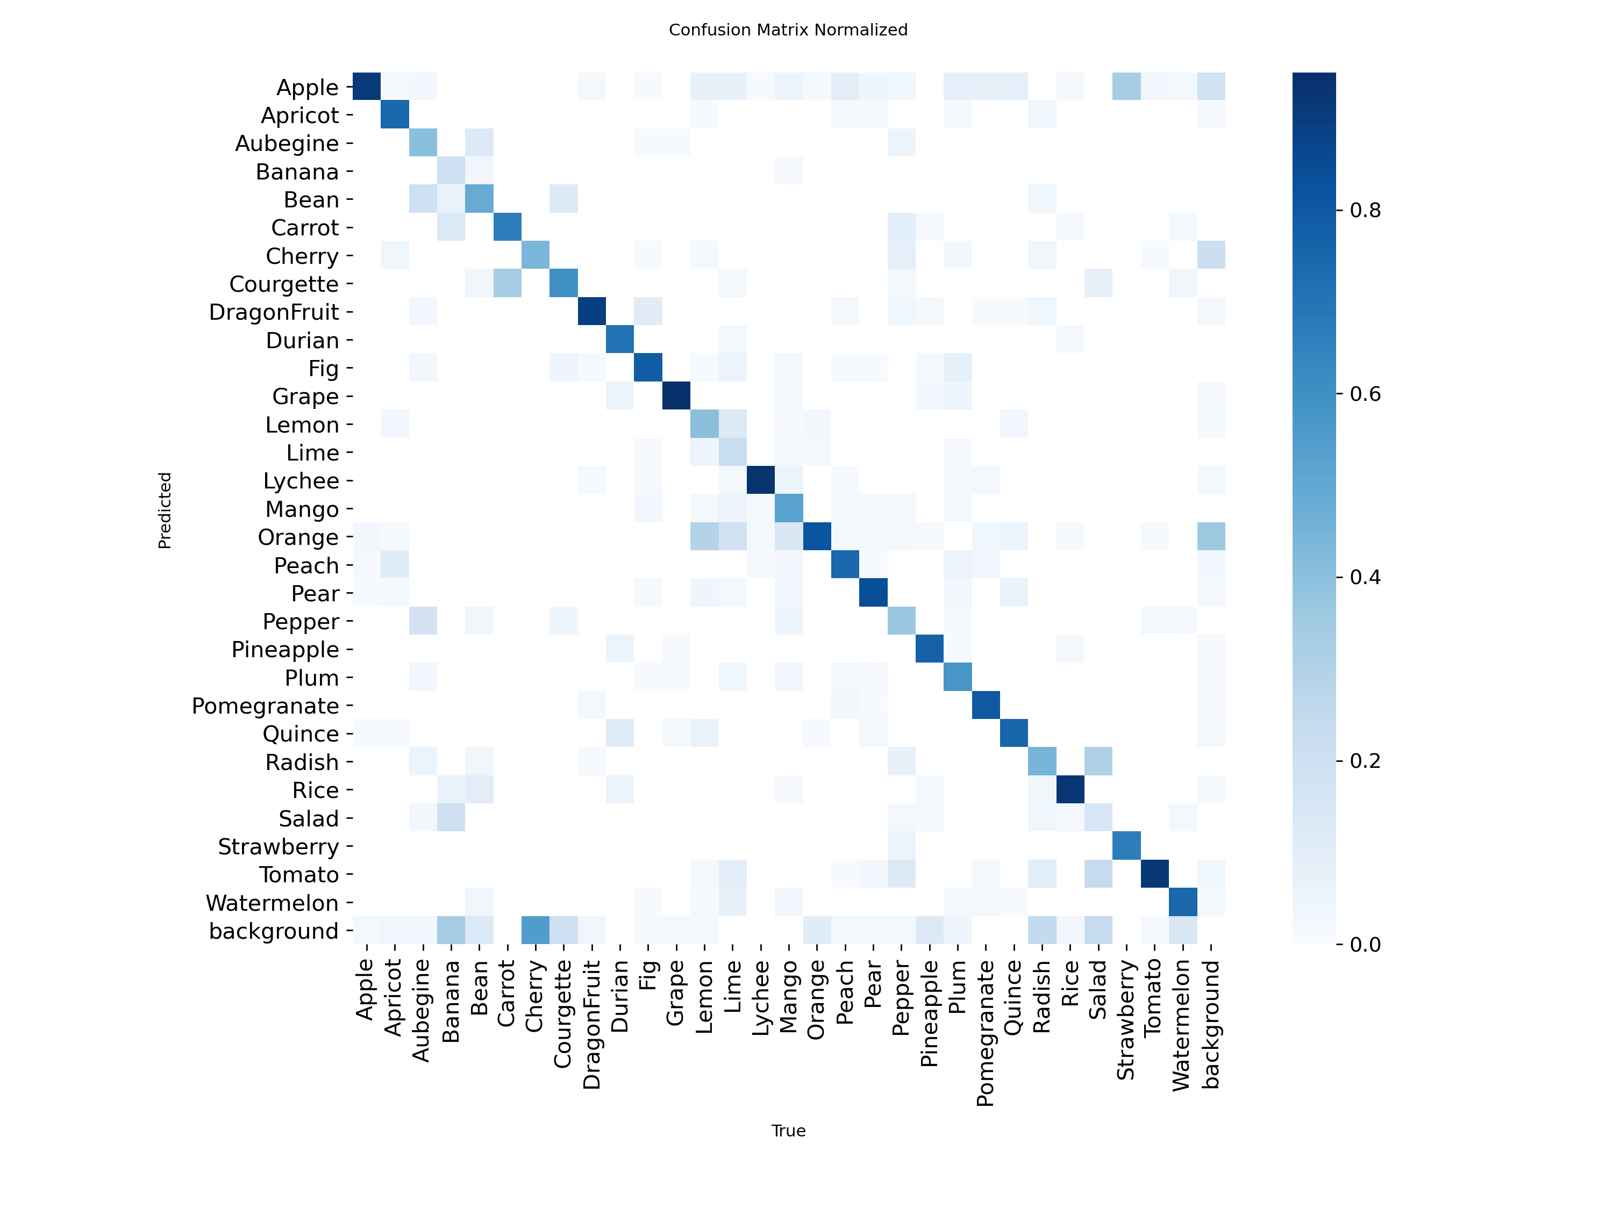
B 偵測：混淆矩陣（比例）
B 結果
觀察
蘋果、火龍果、葡萄、荔枝、米、番茄的對角線最深（約 0.9），偵測最穩。
最下列 background 是「該框沒被偵測到」：櫻桃、香蕉這一列顏色最深，漏框比例最高，與真實照片中櫻桃、香蕉漏框一致。
檸檬、萊姆常被預測成橘子，草莓有一部分被預測成蘋果（淺藍格，比例不高）。
圖 11 驗證集混淆矩陣（依每個正確類別正規化；縱軸為模型預測、橫軸為正確答案）。最下列 background 表示沒被偵測到。來源：Ultralytics 套件在本專題 Colab（Colab_B_retrain.ipynb）訓練時自動繪製；資料集作者：George Bayón & Sánchez González（2026）。

Slide 23
B 偵測：各類別的 AP50（驗證與測試）
B 結果
類別依訓練框數由多到少排列（左多右少）。Salad 測試組沒有標註，未列入圖。測試框 15 個以下的類別（豆類、茄子、胡蘿蔔、香蕉、草莓等）AP 不穩定，例如香蕉、草莓測試 AP50 達 0.995，但各只有 5、3 個框。

Slide 24
B 偵測：各類別成績表（1/2）
B 結果
類別 | 訓練框數 | 測試框數 | 驗證 AP50 | 測試 AP50 | 每張數量誤差（個）
Apple | 53,693 | 4,689 | 0.867 | 0.864 | 0.795
Apricot | 1,960 | 120 | 0.788 | 0.639 | 0.034
Aubegine | 106 | 14 | 0.760 | 0.662 | 0.002
Banana | 26 | 5 | 0.406 | 0.995 | 0.001
Bean | 61 | 10 | 0.123 | 0.135 | 0.006
Carrot | 87 | 7 | 0.452 | 0.754 | 0.002
Cherry | 17,558 | 1,825 | 0.286 | 0.342 | 0.725
Courgette | 75 | 22 | 0.309 | 0.404 | 0.010
DragonFruit | 1,882 | 188 | 0.796 | 0.550 | 0.034
Durian | 257 | 40 | 0.985 | 0.978 | 0.001
Fig | 841 | 453 | 0.915 | 0.814 | 0.066
Grape | 484 | 71 | 0.787 | 0.730 | 0.009
Lemon | 1,297 | 249 | 0.663 | 0.651 | 0.092
Lime | 1,024 | 223 | 0.308 | 0.919 | 0.036
Lychee | 19,041 | 2,451 | 0.954 | 0.941 | 0.336
怎麼讀
橘底列：測試框數 15 個以下，AP 不穩定，不宜單獨解讀。
訓練框數多的類別（蘋果、橘子、櫻桃、荔枝）不一定 AP 高；櫻桃訓練框很多但 AP50 只有約 0.3。
每張數量誤差：該類別每張照片的計數誤差平均值，越小越好。
來源：Colab_B_retrain.ipynb 的訓練與評估輸出；資料集作者 George Bayón & Sánchez González（2026）。

Slide 25
B 偵測：各類別成績表（2/2）
B 結果
類別 | 訓練框數 | 測試框數 | 驗證 AP50 | 測試 AP50 | 每張數量誤差（個）
Mango | 724 | 164 | 0.915 | 0.952 | 0.018
Orange | 45,233 | 4,444 | 0.691 | 0.750 | 0.947
Peach | 3,448 | 510 | 0.731 | 0.636 | 0.143
Pear | 2,136 | 239 | 0.847 | 0.852 | 0.027
Pepper | 160 | 12 | 0.678 | 0.217 | 0.008
Pineapple | 353 | 60 | 0.573 | 0.787 | 0.012
Plum | 667 | 62 | 0.765 | 0.891 | 0.005
Pomegranate | 2,993 | 459 | 0.837 | 0.853 | 0.056
Quince | 3,872 | 194 | 0.794 | 0.763 | 0.047
Radish | 105 | 8 | 0.260 | 0.113 | 0.004
Rice | 1,173 | 60 | 0.738 | 0.823 | 0.019
Salad | 61 | 0 | 0.337 | — | —
Strawberry | 74 | 3 | 0.913 | 0.995 | 0.001
Tomato | 11,105 | 983 | 0.816 | 0.839 | 0.227
Watermelon | 463 | 47 | 0.617 | 0.868 | 0.008
怎麼讀
橘底列：測試框數 15 個以下，AP 不穩定，不宜單獨解讀。
訓練框數多的類別（蘋果、橘子、櫻桃、荔枝）不一定 AP 高；櫻桃訓練框很多但 AP50 只有約 0.3。
每張數量誤差：該類別每張照片的計數誤差平均值，越小越好。
來源：Colab_B_retrain.ipynb 的訓練與評估輸出；資料集作者 George Bayón & Sánchez González（2026）。

Slide 26
B 偵測：每張照片的水果數量誤差
B 結果
怎麼讀
測試組整體：每張照片的總數量誤差平均 3.43 個（信心門檻 0.35）。
誤差最大的是橘子、蘋果、櫻桃，因為這幾類一張照片常有幾十顆。
櫻桃平均少框 0.70 個（漏框）；荔枝多框 0.26 個、番茄多框 0.16 個。
圖只列誤差最大的 10 類；30 類完整數字見上兩頁的表。
來源：Colab_B_retrain.ipynb 的 b_counts.json；資料集作者 George Bayón & Sánchez González（2026）。

Slide 27
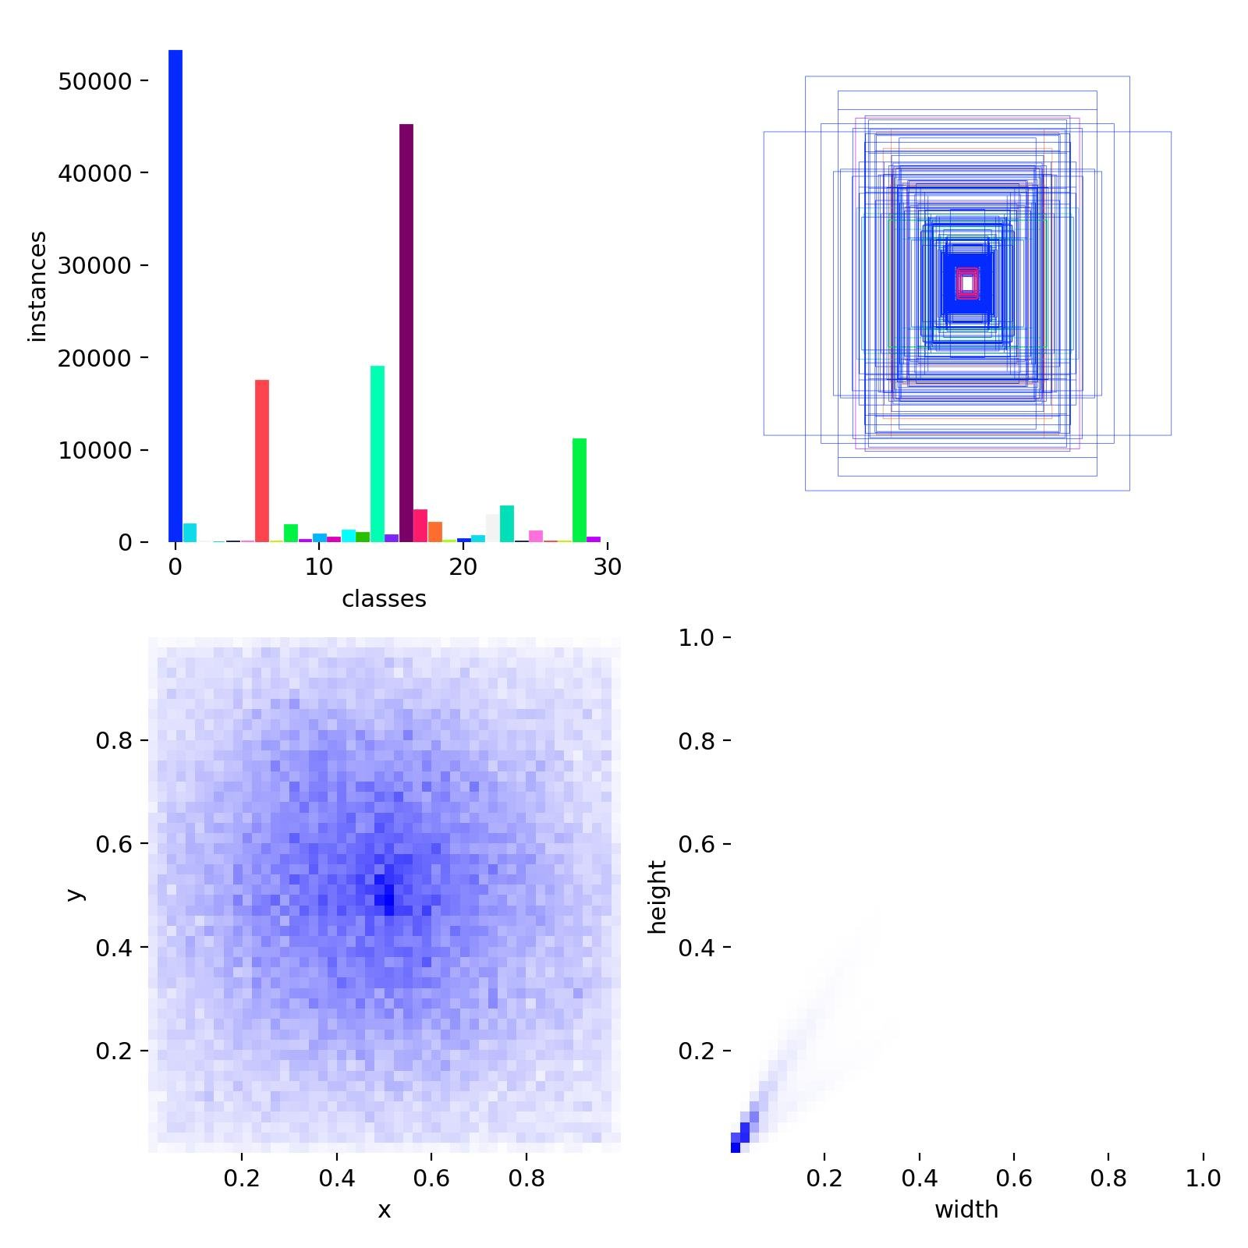
B 偵測：訓練資料的類別分布
B 結果
觀察
類別非常不平均：蘋果 53,693 個框、橘子 45,233 個框，豆類 61 個、胡蘿蔔 87 個、草莓 74 個。
這是稀少類別結果不穩定的原因之一。
右下的寬高分布集中在左下角，表示訓練框以小框居多。
圖 12 訓練資料的標註分布（各類框數、框的位置與大小）。來源：Ultralytics 套件在本專題 Colab（Colab_B_retrain.ipynb）訓練時自動繪製；資料集作者：George Bayón & Sánchez González（2026）。

Slide 28
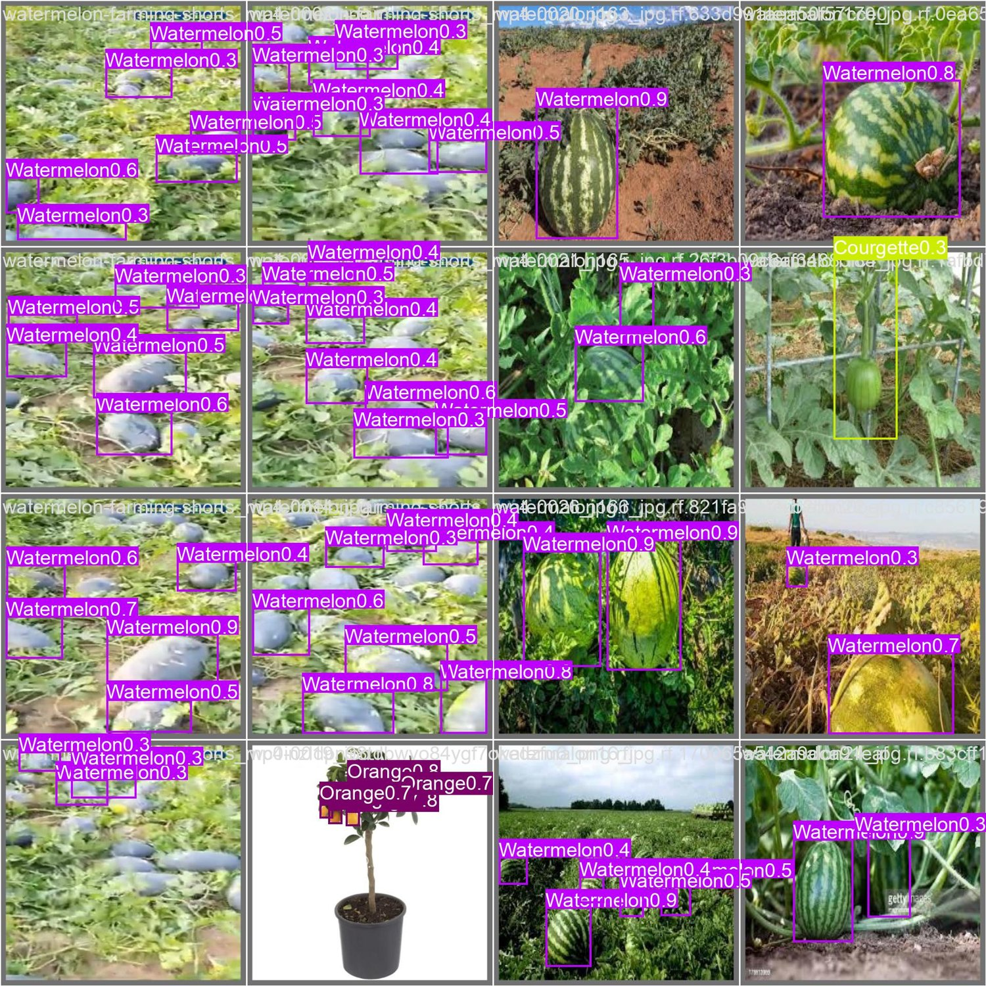
B 偵測：驗證集預測範例
B 結果
觀察
這是 Ultralytics 自動輸出的一批驗證照片（val_batch0），用來目視檢查預測框，不是挑選過的例子。
每個框上標示預測的種類與信心。
圖 13 驗證集一批照片的預測結果（框上標示種類與信心）。來源：Ultralytics 套件在本專題 Colab（Colab_B_retrain.ipynb）訓練時自動繪製；資料集作者：George Bayón & Sánchez González（2026）。

Slide 29
B 偵測：我的結果與文獻比較
與文獻比較
怎麼讀這個比較
mAP@0.5 差 0.003，mAP@0.5:0.95 差 0.014，召回率還略高；用最小的 YOLOv8s 達到同量級。
精確率低 0.085，代表我的模型誤框較多。
條件不同，不能說「一樣好」：模型大小（s 與 l）、資料版本與清理方式、切分都不同；我的測試組還有跨組重複照片。
在 B 的 21 種水果範圍內，真實與圖庫照片有 64.0% 框到正確種類（圖庫 56.2%、真實 69.8%），仍低於資料集分數；範圍外的水果不計入。

Slide 30
B 在 real_test109：有沒有框到正確種類
真實照片測試
整體結果
範圍內 76 張單一水果中，52 張框到正確種類（68.4%）。
7 張完全沒偵測到（櫻桃 4、李子 2、梨子 1）；範圍外另有 8 張（黑莓 7、油桃 1）。
26 張多框了其他種類；範圍外另有 13 張（黑莓 1、油桃 6、覆盆子 6）。
蘋果 30/31 最好；李子在類別內仍 0/7，常被框成蘋果。
範圍外的黑莓（8）、油桃（7）、覆盆子（6）：B 沒有這些類別，不列入此圖，結果見附錄。

Slide 31
stock_test_set：A、B 都認得的水果（31 張）
真實照片測試
三句話說明
我另外拿 80 張網路圖庫照片測試。其中 31 張是 A、B 都認得的水果，這組是主要結果：A 約 6 成多，B 約 6 成 5。
A 是第一名答對；B 是至少框到一個正確種類。
其餘 49 張是故意放進去的（模型不認得，或訓練資料少的水果），成績低是預期的，完整表格見附錄。
圖庫照片由 Unsplash、Pexels 攝影師提供，攝影師與頁面連結列於 stock_test_set.csv。

Slide 32
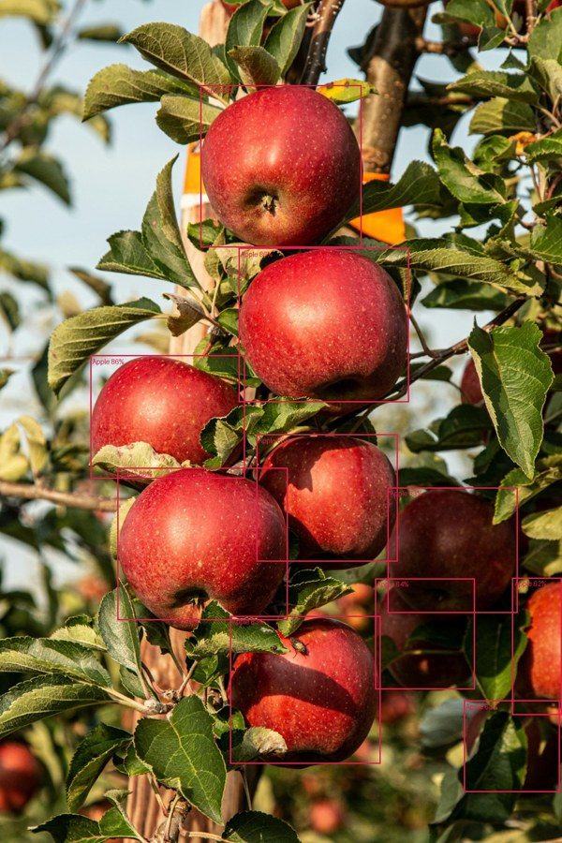
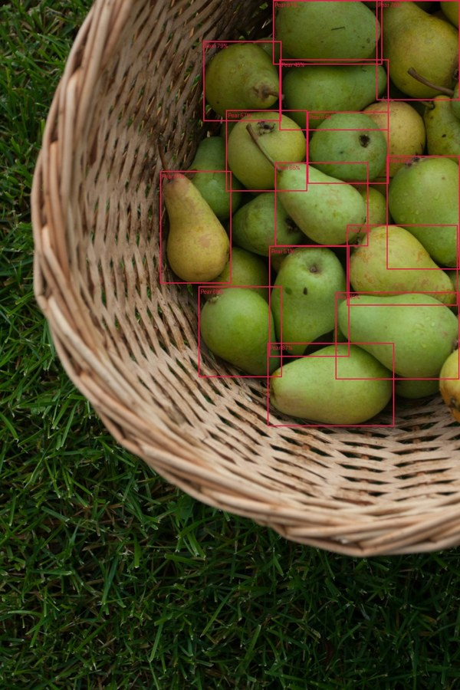
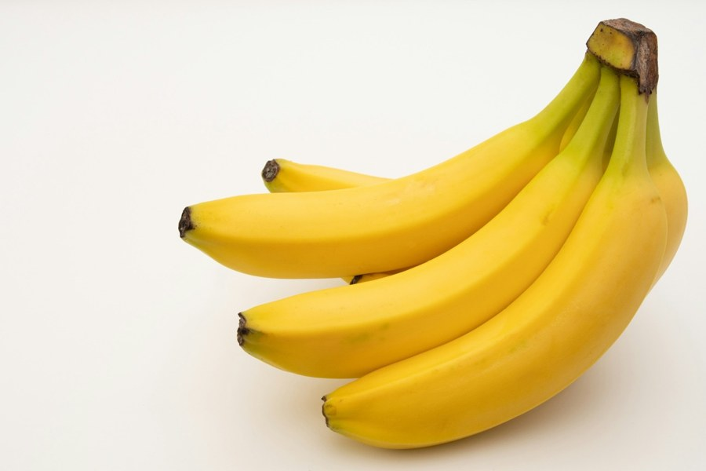
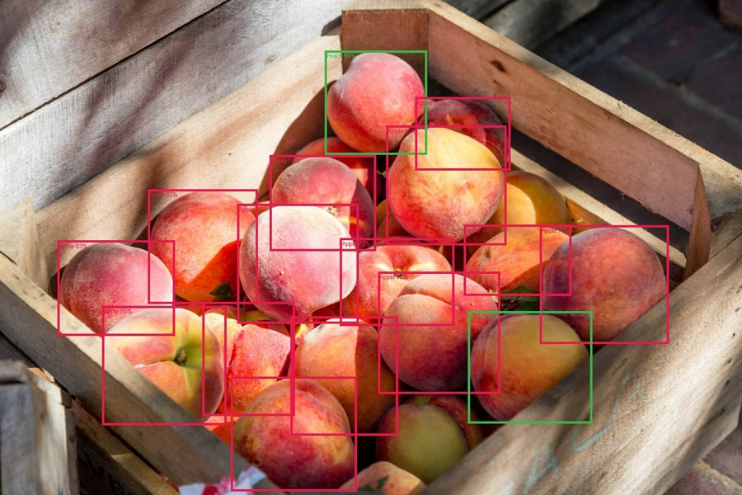
A、B 互補：四個例子
真實照片測試
Apple_03
Pear_01
Banana_01
Peach_01
A：apple 98%（ResNet18）
B：框到 10 顆蘋果
→ 兩者皆對
A：判成 apple（MobileNetV2 91%）
B：框到 14 顆梨子
→ B 對、A 錯
A：banana 90–100%
B：沒偵測到水果
→ A 對、B 錯
A：peach（ResNet18 80%）
B：框成 14 個蘋果、2 個桃子
→ A 對、B 錯
原圖：Marek Studzinski／Unsplash
框圖：本專題 B 模型輸出
原圖：Mekht／Unsplash
框圖：本專題 B 模型輸出
原圖：Gabriel Mihalcea／Unsplash
框圖：本專題 B 模型輸出
原圖：LuAnn Hunt／Unsplash
框圖：本專題 B 模型輸出
圖 14 四個例子用來說明 A、B 的互補，不代表整體比例；整體成績以前面各組結果為準。框圖的框色代表種類，這裡不逐一標示。

Slide 33
錯誤分析：弱點在哪裡、為什麼
錯誤分析
A：分類器
B：偵測
黑莓 → 覆盆子：真實訓練照片只有 1 張
桃子 → 蘋果、梨子 → 櫻桃：外觀相近，真實照片的訓練樣本也少
白底圖成績高、真實照片只有約 65%：只用白底圖訓練（階段 1）的模型，在 97 張真實單一水果照片的 Top1 只有 15.5%（ResNet18）、19.6%（MobileNetV2）、3.1%（Baseline CNN），加入真實照片後升到 66.0%、64.9%、9.3%；模型原本偏向白底特徵，真實照片的訓練是必要的
類別缺失：資料集沒有黑莓、油桃、覆盆子，相關照片必然 0
樣本少：香蕉訓練圖僅 14 張、草莓 43 張；圖庫照片的香蕉 3 張中 2 張完全沒偵測到
李子雖在類別內，real_test109 仍 0/7，常被框成蘋果
桃子、梨子常被框成蘋果、檸檬或橘子

Slide 34
B 認得這些水果，仍然框錯或框不到
錯誤分析
水果 | 照片數 | B 有框到正確種類 | 正確框／全部框 | B 常把它框成
杏桃 Apricot | 3 | 0／3 | 0／35 | 蘋果、橘子
葡萄 Grape | 3 | 0／3 | 0／46 | 李子、荔枝
芒果 Mango | 3 | 0／3 | 0／63 | 橘子、梨子
李子 Plum | 10 | 0／10 | 0／40 | 蘋果、橘子
石榴 Pomegranate | 3 | 0／3 | 0／36 | 蘋果
萊姆 Lime | 3 | 1／3 | 1／140 | 橘子
榲桲 Quince | 3 | 1／3 | 2／26 | 蘋果、檸檬
香蕉 Banana | 3 | 1／3 | 1／1 | （2 張完全沒框）
桃子 Peach | 12 | 8／12 | 58／150 | 蘋果、梨子
西瓜 Watermelon | 3 | 3／3 | 12／50 | 橘子
這些類別都在 B 的 21 種水果內，所以是偵測錯誤，不是類別缺失。合併 real_test109 與 stock_test_set 的單一水果照片，用 R0（本機預設）結果。
正確框／全部框＝框的種類正確的個數／全部框數。程式依答案計算，沒有逐框人工核對。

Slide 35
用介面參數重跑：R0～R9 結果
重跑結果
輪次 | 只改這個參數（其餘同基準 R0） | 跑了幾張 | 全部：改善／沒變／更差 | 21 類內：改善／沒變／更差 | 結果說明
R0 | 基準（信心 0.35、重疊 0.5、640 px） | 189 | — | — | 與之前的結果一致（109＋80 張）
R1 | 偵測靈敏度寬鬆（信心 0.25） | 22 | 4／13／5 | 4／11／5（20 張） | 只救回 cherry_41（4 個）、Lychee_02（1 個），遠少於實際數量
R3 | R1＋R2（信心 0.25＋960 px） | 22 | 9／7／6 | 9／6／5（20 張） | 救回最多沒偵測到的照片，但常框成錯誤種類
R5 | 用 A 重新命名：是 | 101 | 38／47／16 | 25／25／15（65 張） | 有效，但 B 的框常被改成 Banana 等錯誤種類
R7 | 用 A 重新命名，並去掉 A 認不出的框 | 189 | 84／37／68 | 57／27／66（150 張） | 21 類內：有問題 53／65 張改善；沒問題 54／85 張變差
R8 | A 有把握才改名，否則保留 B 的名稱 | 189 | 25／132／32 | 16／103／31（150 張） | 21 類內：有問題 13／65 張改善；沒問題 27／85 張變差
R9 | A 補 B 沒有的水果名稱；B 有的要 A≥0.9 才改 | 189 | 17／163／9 | 9／133／8（150 張） | 21 類內：有問題 9／65 張改善；沒問題 7／85 張變差；增益多在範圍外
21 類內＝正確答案全在 B 的 21 種水果內的 150 張（189 張扣掉範圍外 37 張、混合 2 張）；R1、R3、R5 只重跑原本有問題的照片，R7、R8、R9 跑全部。
判定由程式依正確答案計算（先比框到幾種正確水果，再比錯誤種類的框數），沒有逐張人工看框圖。R2、R4、R6 幾乎沒幫助，結果放附錄。R0、R9 逐張結果見 Excel「189張逐張清單_R0_R9.xlsx」，其餘各輪見「重跑測試清單_全部結果_新檔名.xlsx」。

Slide 36
用 A 重新命名：R5、R7、R8、R9 的取捨
重跑結果
怎麼讀這張圖
綠色：21 類內原本有問題的 65 張中，結果變好的張數。R7 最多（53），但同時改壞很多；R9 改善 9。
橘色：同一批裡變差的張數，R9 最少（1）。
黃色：原本就沒問題的 85 張被改壞的張數：R7 有 54 張、R8 有 27 張、R9 只有 7 張；R5 沒跑這批。
21 類內 150 張比 R0：R9 改善 9、更差 8（淨 +1）；R7 淨 −9、R8 淨 −15，R9 最保守。範圍外另有 8 張改善。
結論：R9 仍會改壞少數原本對的結果，也比較慢，所以一般模式維持 R0，R9 只留在研究模式。

Slide 37
介面：一般模式與研究模式
介面設計
一般模式（預設）
研究模式（做實驗用）
畫面只有「上傳照片」和「辨識」，沒有任何參數
偵測用 B 的原始設定（信心 0.35、重疊 0.5、640 px），結果與 R0 相同
一張照片完全沒框到水果時，自動改用信心 0.25 再試一次（同 R1），並提示結果較不確定
多出「進階設定」：信心、重疊、圖片大小、用 A 重新命名（只有 R0 或 R9）、自動分塊等
自動重試關閉，結果才能和 R0～R9 逐張比較
R1～R9 的重跑都用這個模式；兩種模式用不同的啟動檔開啟
情況 | 一般模式的結果 | 相當於
照片用預設設定有框到水果 | 和 R0 完全一樣 | R0
照片用預設設定完全沒框到 | 自動改用信心 0.25 再試一次，並提示結果較不確定；仍沒框到時顯示 A 的第一名判斷 | R1（只在沒框到時）
預設不用 A 重新命名：R5、R7、R8 都會把一部分原本對的結果改錯；R9 在 21 類內改善 9、更差 8，幾乎打平，仍會改錯少數，而且每個框多跑一次 A、速度較慢，所以只留在研究模式。「圖中水果全部框到」受限於 B 只有 30 類、也會漏框，要靠重新訓練 B 補類別。

Slide 38
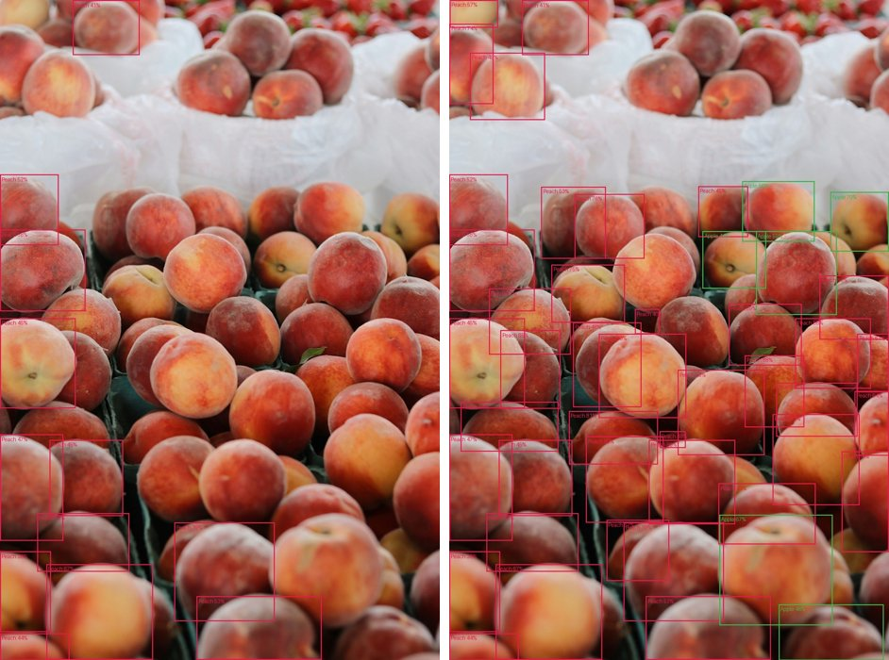
分塊辨識：只幫得到 B 認得的水果
重跑結果
範圍（每格＝不分塊 → 分塊） | 張數 | 框數 | 種類對 | 種類錯
stock_test_set 全部 | 80 | 1,054 → 1,330 | 363 → 473 | 691 → 857
其中 B 原本大多叫對種類 | 15 | 262 → 373 | 247 → 333 | 15 → 40
其中 B 原本大多叫錯種類 | 25 | 550 → 715 | 23 → 47 | 527 → 668
其餘（沒變） | 40 | 242 → 242 | 93 → 93 | 149 → 149
real_test109 全部 | 109 | 完全相同 | 完全相同 | 完全相同
怎麼讀這張表
規則：整張先辨識，框到 8 個以上且照片長邊 ≥1000 px 才切成 2×2 再辨識；符合條件的 48 張裡 40 張有變。
B 原本叫對的水果（橘子、鳳梨、桃子等）：多框到 86 個正確的、只多 25 個錯的，有幫助。
B 原本叫錯的水果（李子、奇異果、油桃等）：多出的框大多仍是錯誤名稱（多 141 個錯、24 個對）。
real_test109 照片只有 448 px，分塊前後 109 張完全相同。
結論：分塊只放研究模式，一般模式維持不分塊。種類對錯由程式依正確答案算，沒有逐框核對、也沒算重複框。
Peach_03：左＝不分塊（12 個框，只在邊緣）；右＝分塊（47 個框，中間的桃子也被框到，但有重疊的框，也有 6 個被標成 Apple）。

Slide 39
B 升級：補 5 類、改成 26 類水果偵測（資料與設定）
B 升級
項目 | 設定
為什麼 | 舊 B（30 類）沒有黑莓、覆盆子、奇異果、哈密瓜、菠蘿蜜，這幾種水果的照片只能框錯或框不到。這次補資料重新訓練，看新增的類別能不能認出來，原本的水果有沒有退步。
類別 | 舊 30 類拿掉 9 類蔬菜與其他（茄子、豆類、胡蘿蔔、櫛瓜、甜椒、蘿蔔、米、沙拉、番茄），剩 21 類水果；再加上奇異果、覆盆子、黑莓、哈密瓜、菠蘿蜜，共 26 類。
資料 | 21 類水果：訓練 12,952、驗證 2,144、測試 1,417 張（只有蔬菜的 2,992／438／273 張排除）。補充資料 639 張（訓練 453、驗證 116、測試 70；來源為 LVIS、data_all、Jackfruit、cantaloupe，另含香蕉、桃子、櫻桃的補強圖）。
稀少類別 | 新增 5 類的訓練原圖很少：奇異果 16、覆盆子 15、黑莓 22、哈密瓜 30、菠蘿蜜 104 張，分別重複放入 5、6、4、3、1 次；訓練補充資料共放入 697 個檔案。原資料集的香蕉全部只有 46 個框、草莓只有 83 個框（所有資料組合計）。
訓練 | 與舊 B 相同：YOLOv8s（yolov8s.pt 預訓練）、50 epoch（patience 15）、批次 16、640 px、seed 0；Ultralytics 8.4.202、Colab Tesla T4，約 3.560 小時。
評估 | 驗證實際用 2,246 張、測試 1,482 張；另有訓練 39 張、驗證 14 張、測試 5 張因標註檔混有多邊形與框，被 Ultralytics 略過。權重 best.pt 為第 38 epoch（與檢查點內的儲存時間相符）。
資料來源：Colab_B_fruit26_fixed.ipynb 的訓練輸出與 args.yaml（合併程式 B0f、B0i）。stock_test_set 與 real_test109 的照片依 Notebook 規定不放進訓練資料。

Slide 40
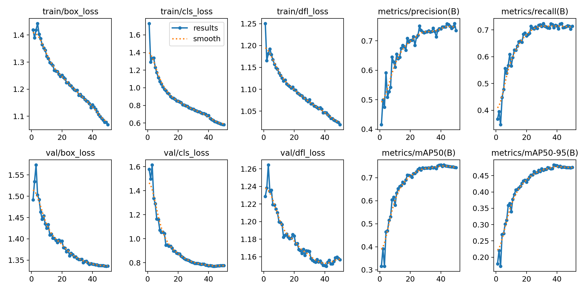
B 升級：26 類模型的訓練過程
B 升級
觀察
訓練 box loss 1.419 → 1.069，驗證 box loss 1.492 → 1.336（第 1 → 第 50 epoch）。
驗證 mAP@0.5 最高 0.755（第 40 epoch）；後 12 個 epoch 在 0.744–0.755 之間小幅變動。
best.pt 是第 38 epoch（驗證 mAP@0.5 0.751、mAP@0.5:0.95 0.483）；50 epoch 跑完，沒有提早停止。
訓練 log 警告：資料集單張最多 812 個物件（訓練）、254 個（驗證），而 max_det=300，可能限制召回率；驗證集沒有超過 300，測試集的最大值 log 沒有列出。
圖 15 YOLOv8s（26 類）訓練過程（各項損失、精確率、召回率、mAP）。來源：Ultralytics 套件在本專題 Colab（Colab_B_fruit26_fixed.ipynb）訓練時自動繪製；資料集作者：George Bayón & Sánchez González（2026）。

Slide 41
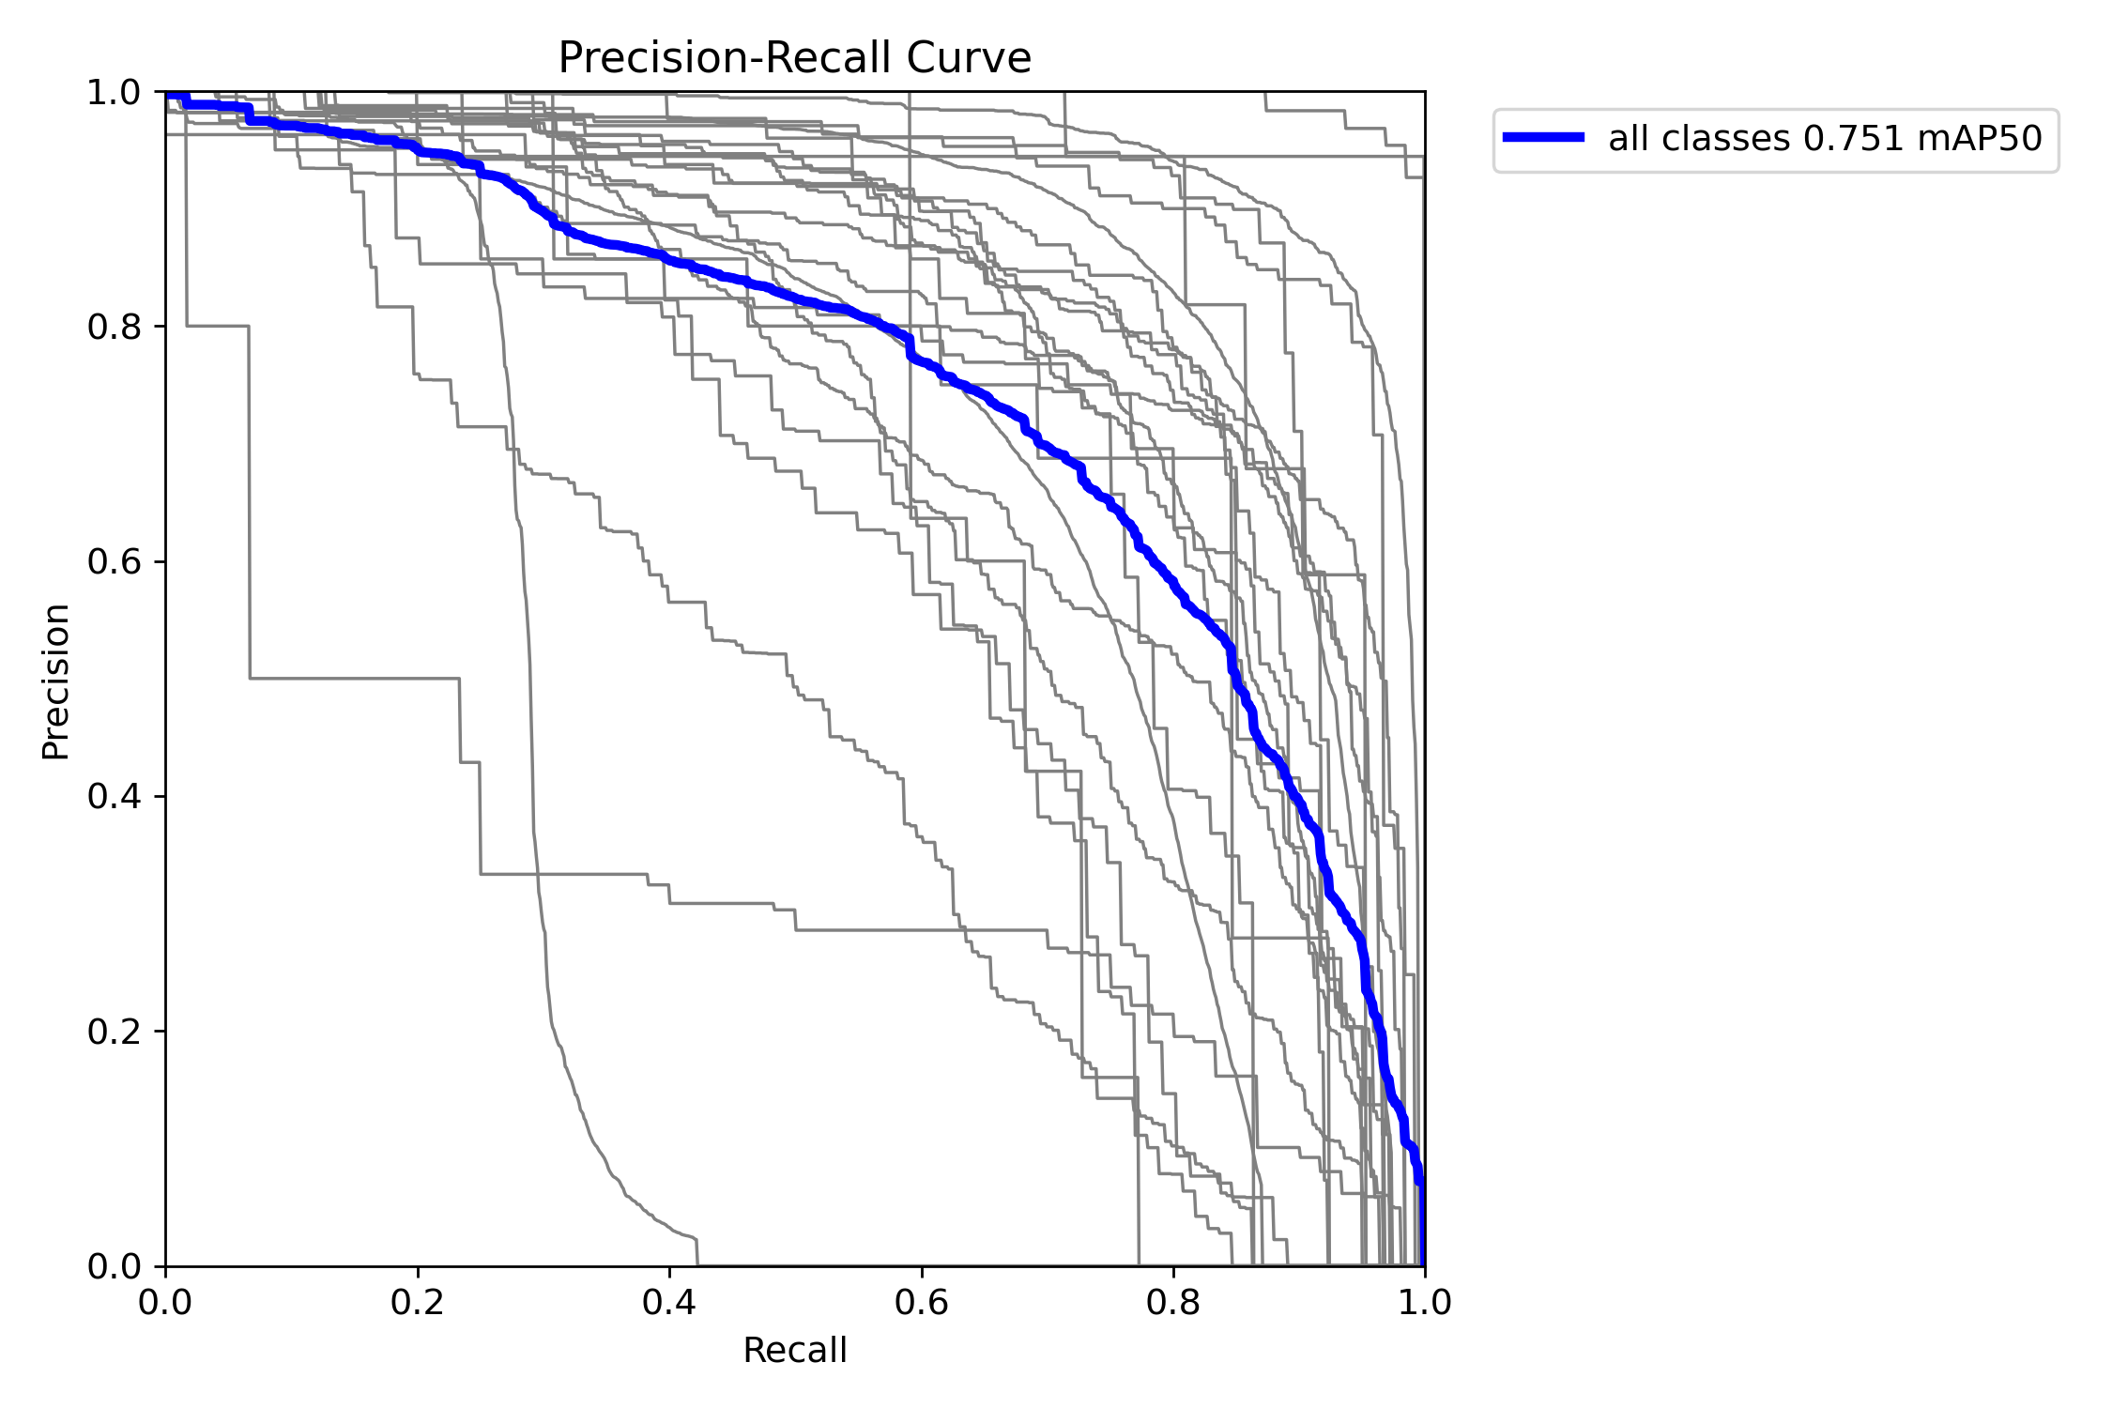
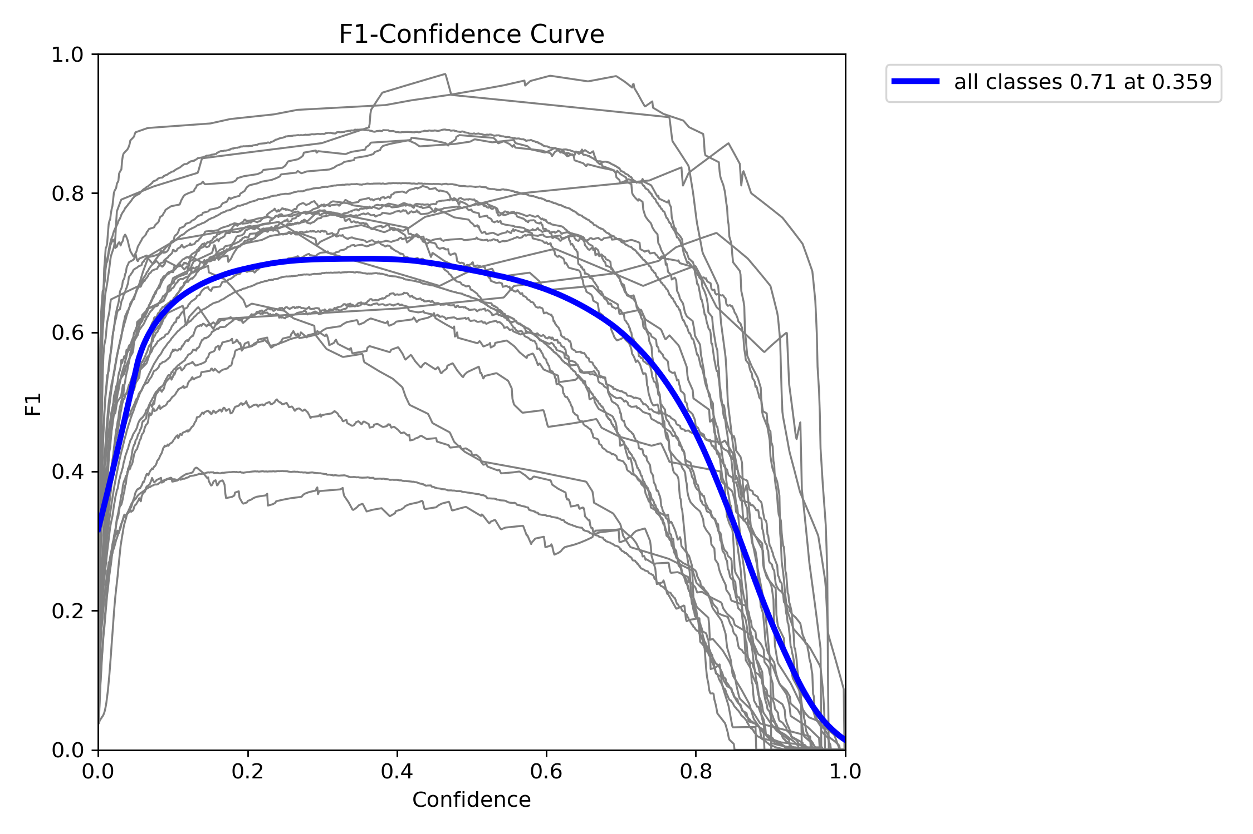
B 升級：PR 曲線與 F1 曲線（26 類）
B 升級
圖 16 驗證集 Precision-Recall 曲線（all classes mAP@0.5 = 0.751，每條灰線是一個類別）。來源：Ultralytics 套件在本專題 Colab（Colab_B_fruit26_fixed.ipynb）訓練時自動繪製；資料集作者：George Bayón & Sánchez González（2026）。
圖 17 各類別 F1 與信心門檻的關係（all classes 0.71，信心 0.359）。來源：Ultralytics 套件在本專題 Colab（Colab_B_fruit26_fixed.ipynb）訓練時自動繪製；資料集作者：George Bayón & Sánchez González（2026）。
藍線是全部類別的平均；多數類別的曲線靠近右上角，少數類別在召回率不高時就下降。F1 最高點的信心約 0.36，與本機介面預設的 0.35 接近。

Slide 42
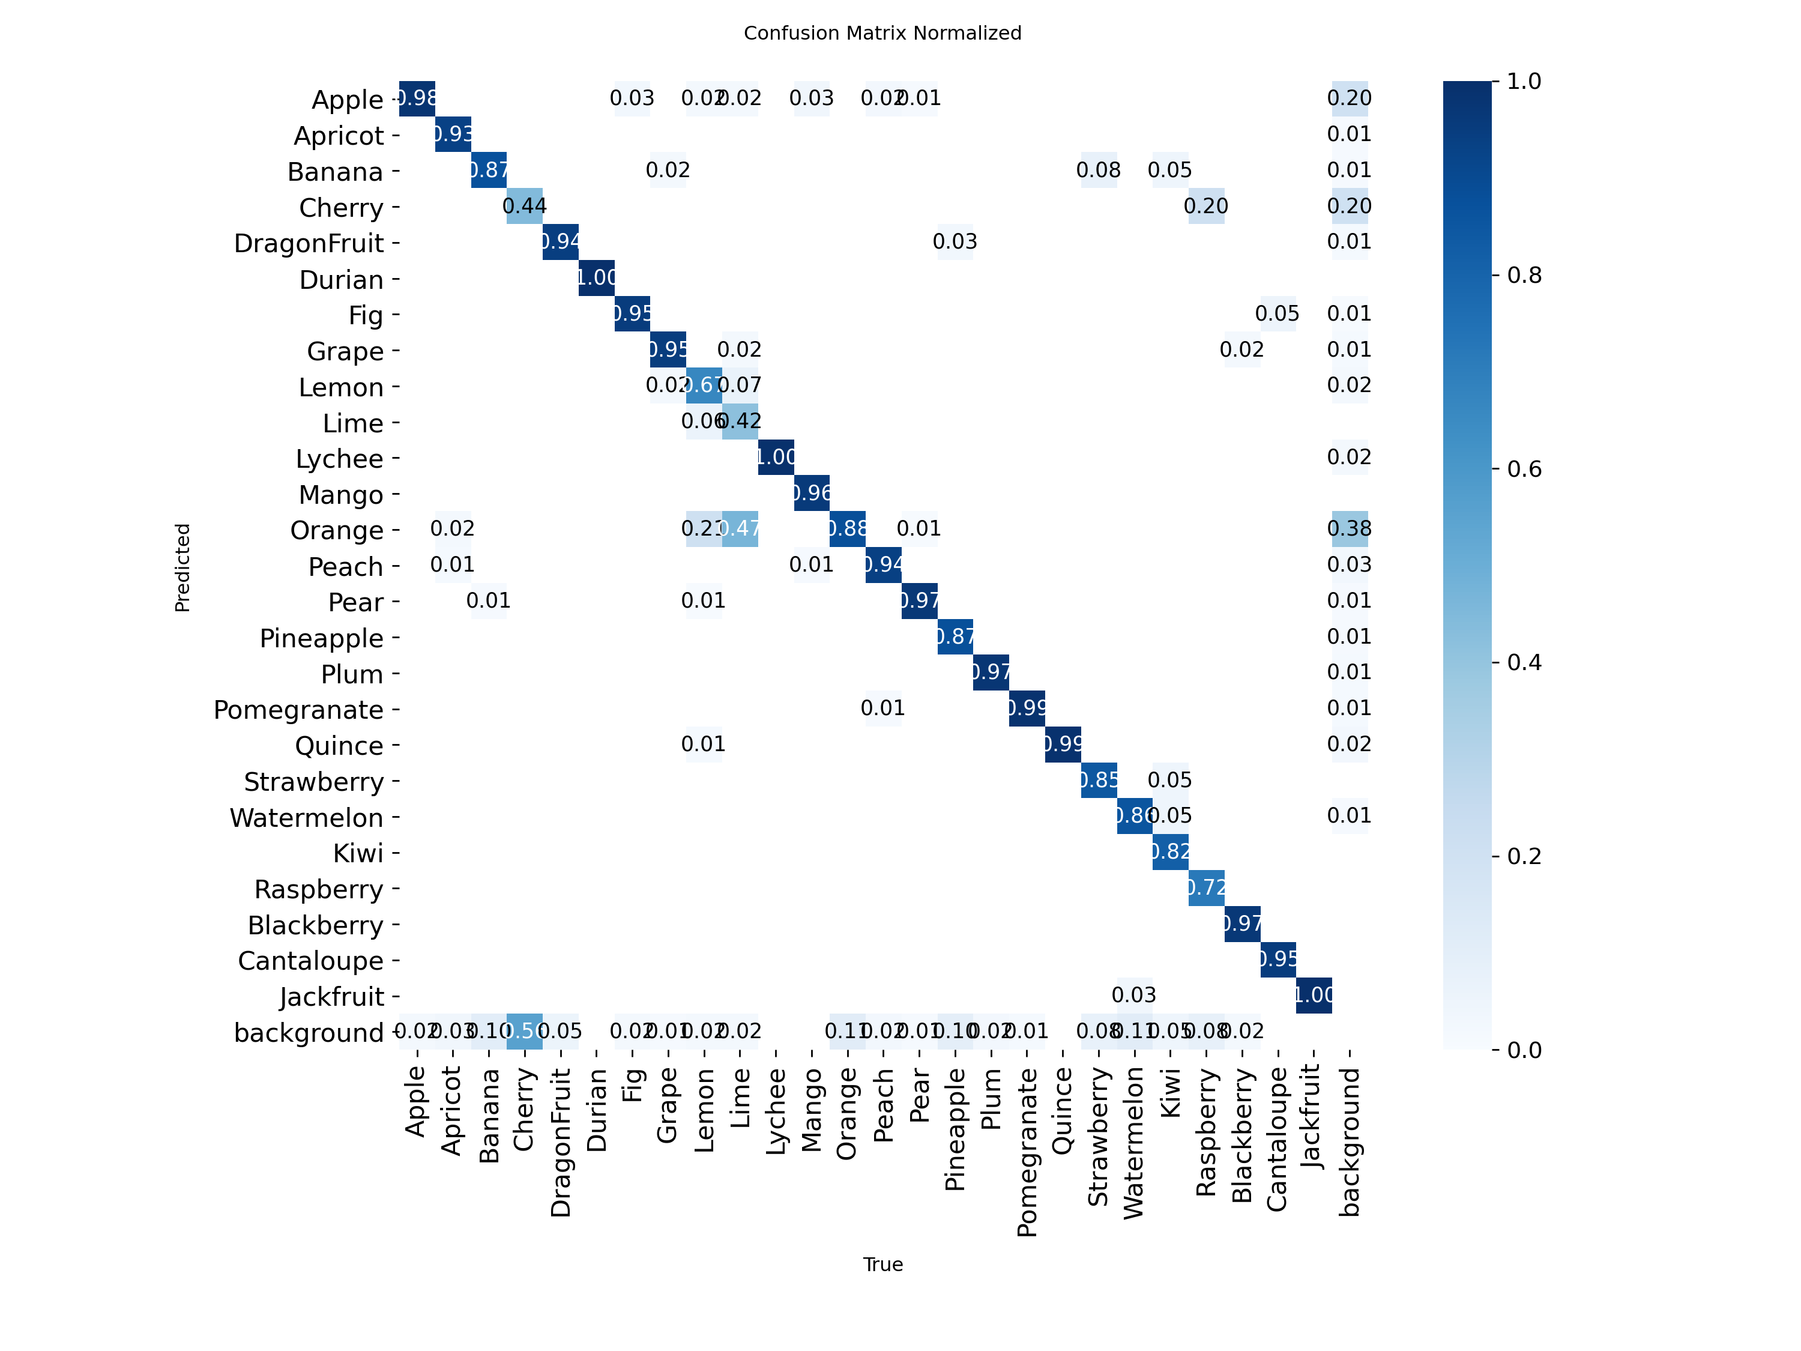
B 升級：混淆矩陣（26 類，比例）
B 升級
觀察
蘋果 0.98、榴槤、荔枝、菠蘿蜜 1.00，石榴、榲桲 0.99，偵測最穩。
新增 5 類的對角線：黑莓 0.97、哈密瓜 0.95、奇異果 0.82、覆盆子 0.72、菠蘿蜜 1.00；覆盆子有 0.20 被判成櫻桃。
櫻桃只有 0.44，另有 0.50 沒被偵測到（background 列），是漏框。
萊姆 0.42、檸檬 0.67；萊姆有 0.47、檸檬有 0.21 被預測成橘子。
最右欄（背景被框成水果）在原始計數矩陣裡非常大，例如桃子 10,035、榲桲 7,884，橘子、蘋果、櫻桃更大；表示矩陣用很低的信心門檻算（推測為 Ultralytics 驗證預設的 0.001），不等於實際用 0.35 時的誤框數。
圖 18 驗證集混淆矩陣（依每個正確類別正規化；縱軸為模型預測、橫軸為正確答案）。最下列 background 表示沒被偵測到。這張圖用很低的信心門檻計算（見右側說明）。來源：Ultralytics 套件在本專題 Colab（Colab_B_fruit26_fixed.ipynb）訓練時自動繪製；資料集作者：George Bayón & Sánchez González（2026）。

Slide 43
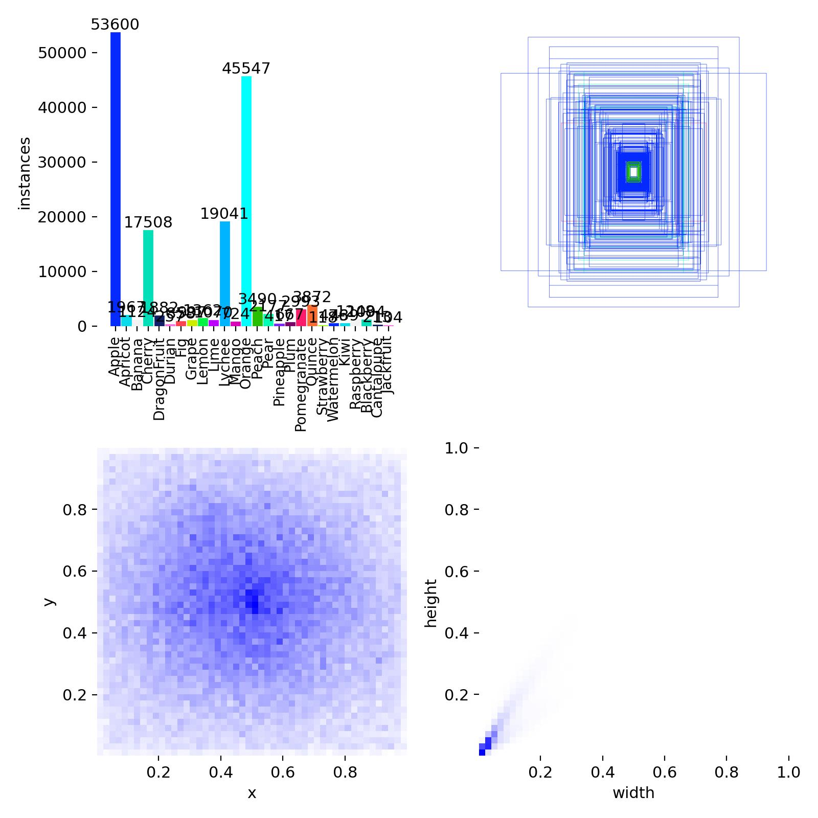
B 升級：訓練資料的類別分布（26 類）
B 升級
觀察
類別仍然非常不平均：蘋果 53,600 個框、橘子 45,547、荔枝 19,041、櫻桃 17,508，其他類別都在 4,000 個以下。
新增的 5 類（奇異果、覆盆子、黑莓、哈密瓜、菠蘿蜜）框數遠少於這些大類，即使重複放入也一樣。
右下的寬高分布集中在左下角，表示訓練框以小框居多，和舊 B 相同。
圖 19 26 類訓練資料的標註分布（各類框數、框的位置與大小）；新增 5 類的重複放入也計算在內。來源：Ultralytics 套件在本專題 Colab（Colab_B_fruit26_fixed.ipynb）訓練時自動繪製；資料集作者：George Bayón & Sánchez González（2026）。

Slide 44
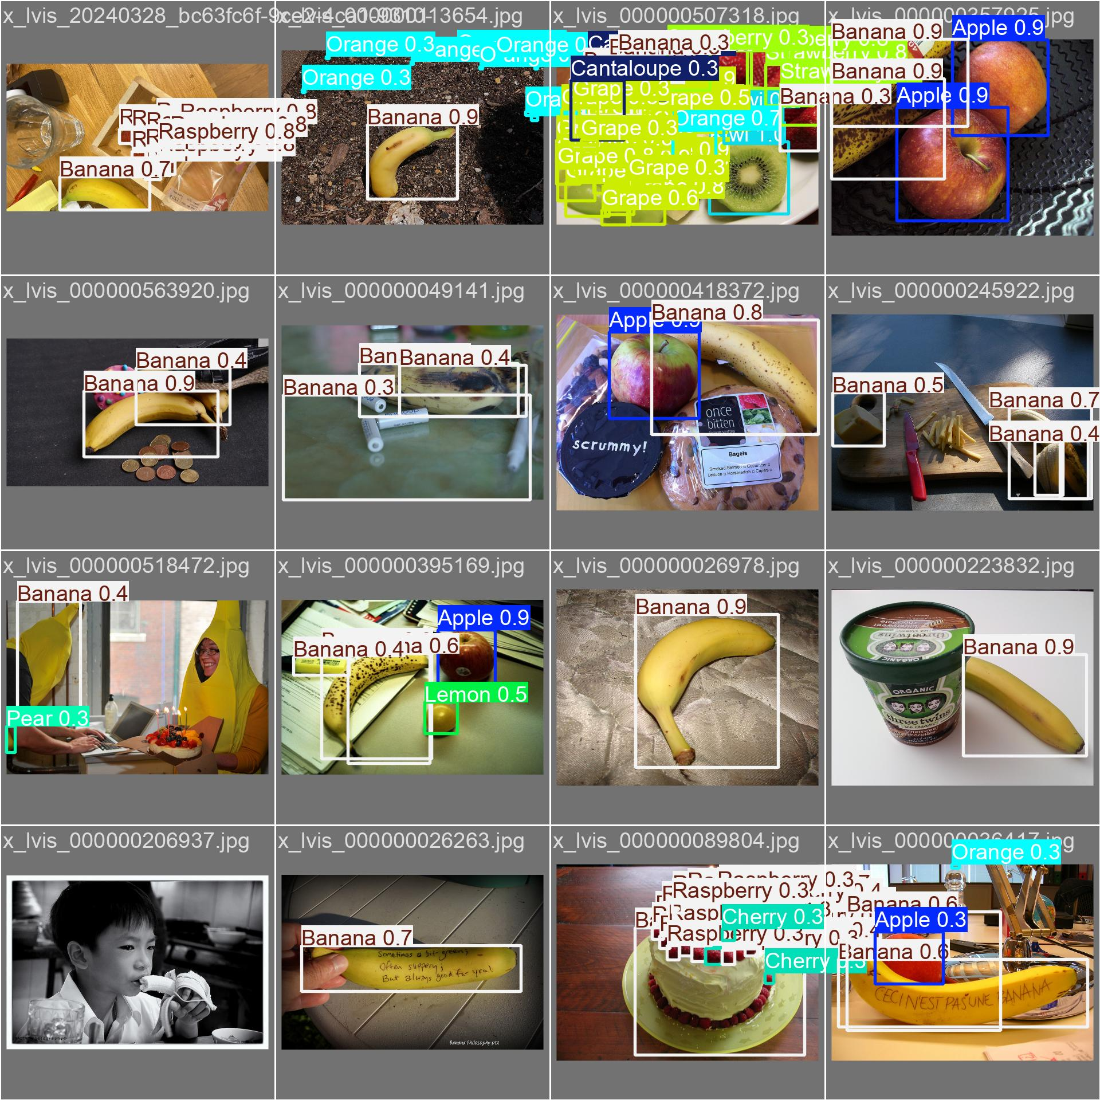
B 升級：驗證集預測範例（26 類）
B 升級
觀察
Ultralytics 自動輸出 3 批驗證照片，不是挑選過的。這一批（val_batch0）16 張全是補充資料，大多是香蕉，不是原資料集的驗證照片。
其餘兩批（val_batch1、2）幾乎都是蘋果樹照片，而且有重複的照片，所以這三張圖不能代表整體。
這一批的預測與標註在香蕉上大多對得起來；框上標示種類與信心，有些照片出現信心 0.3 左右的多個重疊框。真實與圖庫照片的結果見後面各頁（189 張重跑）。
圖 20 驗證集 val_batch0 的預測結果（16 張，檔名都是 x_lvis_…，屬補充資料）。來源：Ultralytics 套件在本專題 Colab（Colab_B_fruit26_fixed.ipynb）訓練時自動繪製；資料集作者：George Bayón & Sánchez González（2026）。

Slide 45
B 升級：整體成績（舊 30 類 vs 新 26 類）
B 升級
怎麼讀這個比較
新模型 test：精確率 0.740、召回率 0.759、mAP@0.5 0.772、mAP@0.5:0.95 0.501，四項都高於舊 B；mAP@0.5 也高於文獻的 0.717。
但不能直接說變準了：新舊測試組不同（舊 1,685 張、30 類；新 1,482 張、26 類）。
新組拿掉 9 類蔬菜，其中豆類、蘿蔔、甜椒的測試 AP50 原本只有 0.11–0.22，平均自然被拉高；另外加入 70 張補充測試圖。
驗證集 mAP@0.5：舊 0.664 → 新 0.751。
資料來源：Colab_B_fruit26_fixed.ipynb 步驟 8（best.pt，640 px）；舊 B 與文獻數字取自本簡報「B 偵測：我的結果與文獻比較」頁的圖表。條件不同，只對照趨勢。

Slide 46
B 升級：原本 21 類水果的 AP50（測試集，舊 vs 新）
B 升級
21 類平均 AP50（簡單平均）：測試 0.799 → 0.785、驗證 0.735 → 0.735，沒有明顯退步；但新舊測試組不同，只供參考。
測試下降超過 0.05 的只有杏桃（0.639 → 0.566）、香蕉（0.995 → 0.688）；香蕉舊測試只有 5 個框、新測試有 172 個，不能直接比。上升：火龍果 0.550 → 0.605。
櫻桃仍最低（測試 0.345）：精確率 0.863、召回率只有 0.304，和舊 B 一樣是漏框。
資料來源：舊 B 取自本簡報各類別成績表（程式讀取）；新 B 取自 Colab_B_fruit26_fixed.ipynb 步驟 8 的輸出（程式讀取）。

Slide 47
B 升級：新增 5 類在資料集上的成績
B 升級
類別 | 訓練原圖／重複 | 驗證框數 | 測試框數 | 驗證 AP50 | 測試 AP50
奇異果 Kiwi | 16／×5 | 22 | 2 | 0.678 | 0.284
覆盆子 Raspberry | 15／×6 | 88 | 2 | 0.765 | 0.995
黑莓 Blackberry | 22／×4 | 60 | 245 | 0.751 | 0.376
哈密瓜 Cantaloupe | 30／×3 | 21 | 11 | 0.909 | 0.942
菠蘿蜜 Jackfruit | 104／×1 | 63 | 29 | 0.992 | 0.993
怎麼讀這張表
菠蘿蜜與哈密瓜最穩：驗證 0.909–0.992、測試 0.942–0.993。
奇異果 0.284、覆盆子 0.995 的測試只有 2 個框，不能解讀。
黑莓驗證 0.751、測試 0.376（召回率 0.327），差很多，4 張圖的結果不穩定。
這只說明模型在資料集上學得到。補充圖的驗證、測試與訓練來源相近，可能比真實照片樂觀，要用真實照片驗證。
框數＝該資料組中這一類的標註框個數。奇異果、覆盆子的測試各只有 1 張圖、2 個框；黑莓的 245 個框集中在 4 張圖。
資料來源：Colab_B_fruit26_fixed.ipynb 步驟 6、8（val 2,246 張、test 1,482 張）。

Slide 48
B 升級：189 張真實與圖庫照片（新 B vs 舊 B）
B 升級
有框到正確種類的照片比例
舊 21 類範圍內 150 張：舊 R0 96 張（64.0%）→ 舊 R9 99 張（66.0%）→ 新 B 108 張（72.0%）。
範圍內中，新 B 新增 14 張有框到、2 張不再框到（apple_106、Quince_03）。
範圍外 37 張（含新增 5 類 24 張）：舊 R0 0 張、R9 8 張、新 B 13 張。
「有框到」只要框到 1 個種類對的框就算，不看框了幾個、有沒有多框；這是程式依答案判斷；框有沒有落在水果上另外逐張看過，見 Excel 人工核對欄。
資料來源：189張逐張清單_R0_R9_已填.xlsx 的「逐張清單(新模型)」「彙總(新模型)」分頁。R9 數字取自原逐張清單。

Slide 49
B 升級：範圍內各水果有框到的照片比例（舊 R0 vs 新 B）
B 升級
張數增加的類別（有框到的照片數，舊 R0 → 新 B）：Pear 11→12、Cherry 11→13、Plum 0→2、Banana 1→3、Grape 0→2、Pineapple 2→3、Apricot 0→1。
減少的類別：Quince 1→0。
新 B 仍然 0 張有框到：Mango、Pomegranate、Quince（各 3 張）。
圖中括號為照片數，只列 3 張以上的答案；合計 142 張。資料來源：189張逐張清單_R0_R9_已填.xlsx 的「逐張清單(新模型)」「彙總(新模型)」分頁。

Slide 50
B 升級：新增 5 類在真實與圖庫照片上的結果
B 升級
類別 | 照片數 | 舊 R0 | 舊 R9 | 新 B | 新 B 正確框／總框
黑莓 Blackberry | 8 | 0／8 | 0／8 | 3／8 | 16／31
覆盆子 Raspberry | 6 | 0／6 | 3／6 | 3／6 | 3／14
奇異果 Kiwi | 4 | 0／4 | 4／4 | 4／4 | 77／82
哈密瓜 Cantaloupe | 3 | 0／3 | 1／3 | 3／3 | 22／48
菠蘿蜜 Jackfruit | 3 | 0／3 | 0／3 | 0／3 | 0／11
合計 | 24 | 0／24 | 8／24 | 13／24 | 118／186
怎麼讀這張表
奇異果 4/4、哈密瓜 3/3 張都框到；舊 R0 全部 0 張、R9 分別 4 張與 1 張。
黑莓 3/8、覆盆子 3/6 只有一部分；覆盆子有框到的 3 張都只框到 1 個。
菠蘿蜜 0/3：框成榴槤、芒果、梨子、哈密瓜或橘子。
哈密瓜照片另有 26 個奇異果框（正確框 22、總框 48），是誤框。
合計：新 B 13/24 張，舊 R0 0 張、舊 R9 8 張；不用 A 重新命名就有改善。
欄位格式為「有框到正確種類的照片數／照片數」。舊 R0＝舊 B 基準設定；舊 R9＝舊 B 加 A 重新命名；新 B 都用 R0。
資料來源：189張逐張清單_R0_R9_已填.xlsx 的「逐張清單(新模型)」「彙總(新模型)」分頁。

Slide 51
B 升級：框得更多，錯誤框也變多（範圍內 150 張）
B 升級
範圍內 150 張 | 舊 R0 | 新 B
總框數 | 1,492 | 2,061
正確框數（種類對） | 852 | 1,127
錯誤框數 | 640 | 934
框對率（正確框／總框） | 57.1% | 54.7%
有框到正確種類的照片 | 96 張 | 108 張
完全沒框的照片 | 12 張 | 5 張
觀察
正確框多了 275 個（852 → 1127），但錯誤框也多了 294 個（640 → 934），框對率 57.1% → 54.7%。
逐張比較（沿用原口徑）：改善 38、沒變 63、更差 49 張；更差中只有 2 張是少框到正確種類，其餘 47 張是種類沒少、錯誤框變多。
新增 5 類在新 26 類範圍內、答案不是這 5 類的照片上的誤框共 146 個（覆盆子 102、奇異果 34、黑莓 9、哈密瓜 1），分布在 25 張照片；其中覆盆子最多，多出現在紅色的草莓堆與荔枝堆（Strawberry_02、grape_strawberry、Lychee_03）。原資料集草莓只有 83 個框。
這表示補類別會讓模型多框；是否值得，要看應用場景能不能接受錯誤框。
錯誤框＝種類不在正確答案內的框。189 張框圖縮圖都逐張看過：176 張框落在水果上、3 張部分、1 張不在水果上、9 張沒有框；名稱未逐框核對（依辨識輸出）。資料來源：189張逐張清單_R0_R9_已填.xlsx 的「逐張清單(新模型)」「彙總(新模型)」分頁。

Slide 52

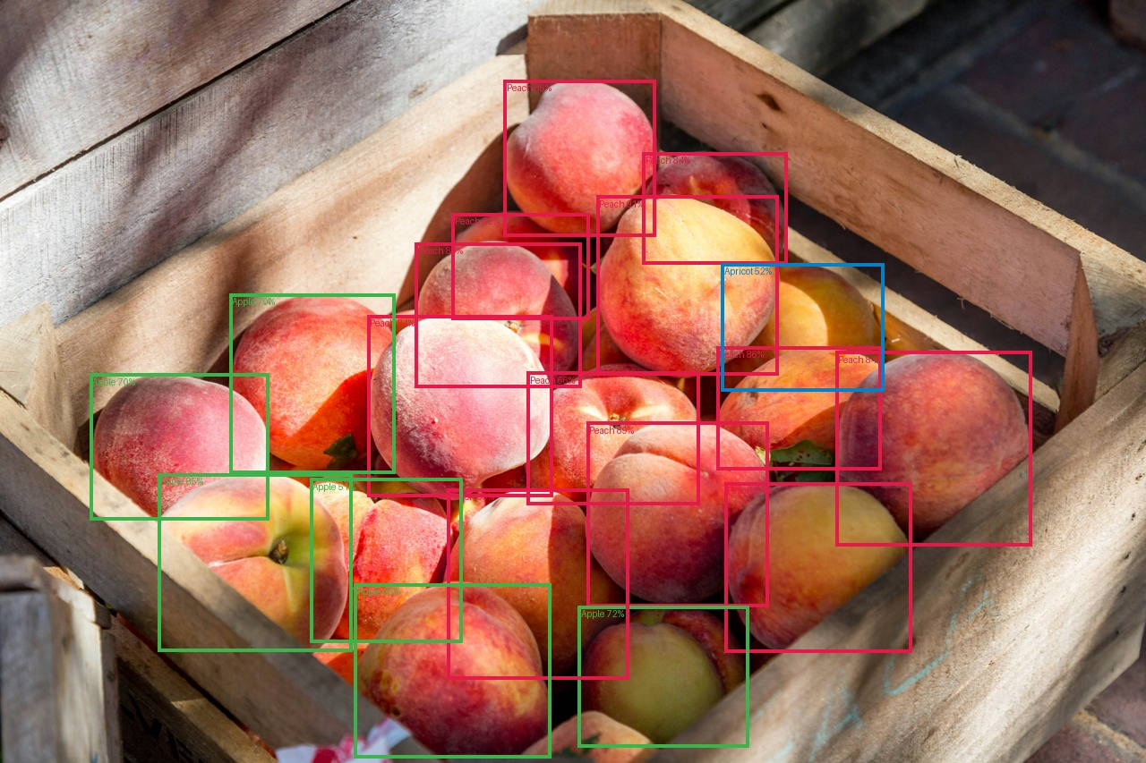
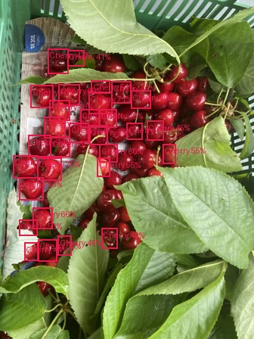
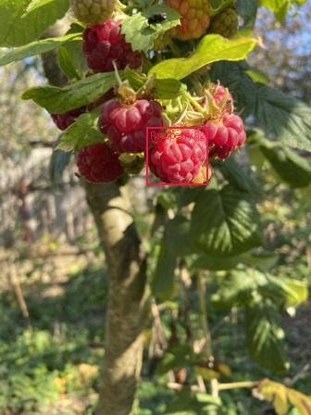
B 升級：新 B 比舊 B 好的四個例子
B 升級
Banana_01
Peach_01
cherry_41
raspberry_52
舊 B：沒偵測到水果
新 B：Banana×2
→ 舊 B 漏框，新 B 框到香蕉（框的位置不精準）
舊 B：Apple×14、Peach×2
新 B：Peach×12、Apple×6、Apricot×1
→ 桃子框變多，蘋果框變少
舊 B：沒偵測到水果
新 B：Cherry×30
→ 舊 B 漏框，新 B 框到櫻桃
舊 B：Strawberry×3、Cherry×1
新 B：Raspberry×1
→ 新增類別：認得覆盆子，但只框 1 個
原圖：Gabriel Mihalcea／Unsplash
框圖：本專題新 B 輸出
原圖：LuAnn Hunt／Unsplash
框圖：本專題新 B 輸出
原圖：Fruits-360 multi（Mureşan & Oltean）
框圖：本專題新 B 輸出
原圖：Fruits-360 multi（Mureşan & Oltean）
框圖：本專題新 B 輸出
圖 21 四個例子顯示新 B 改善的情形，不代表整體比例；整體成績以前面各頁為準。框圖的框色代表種類，這裡不逐一標示。

Slide 53
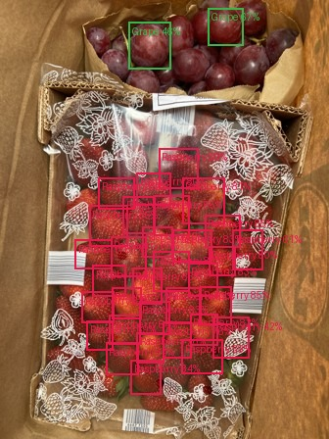
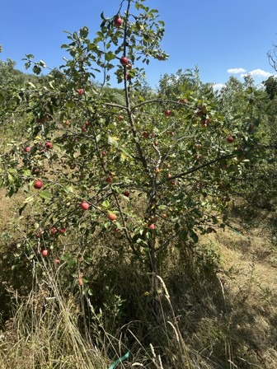
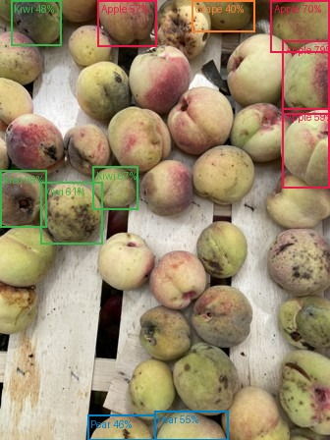
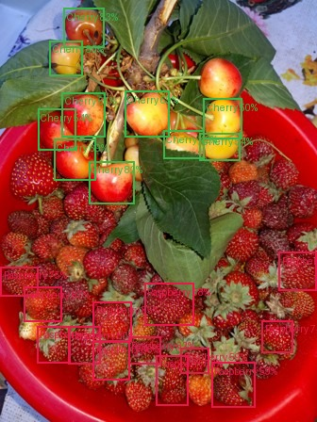
B 升級：新 B 的四個問題例子
B 升級
grape_strawberry
apple_106
peach_11
cherry_strawberry_2
舊 B：Apple×3
新 B：Raspberry×32、Grape×2
→ 答案是葡萄、草莓，草莓沒有框
舊 B：Apple×1
新 B：沒偵測到水果
→ 新 B 漏框（舊 B 框到 1 個）
舊 B：Pear×10、Apple×5
新 B：Apple×4、Kiwi×4、Pear×2、Grape×1
→ 沒有桃子框，另有 4 個奇異果框
舊 B：Cherry×12
新 B：Raspberry×13、Cherry×10
→ 多出 13 個覆盆子框；答案沒有覆盆子
原圖：Fruits-360 multi（Mureşan & Oltean）
框圖：本專題新 B 輸出
原圖：Fruits-360 multi（Mureşan & Oltean）
框圖：本專題新 B 輸出
原圖：Fruits-360 multi（Mureşan & Oltean）
框圖：本專題新 B 輸出
原圖：Fruits-360 multi（Mureşan & Oltean）
框圖：本專題新 B 輸出
圖 22 四個例子用來說明新 B 的缺點，不代表整體比例。框圖的框色代表種類，這裡不逐一標示。

Slide 54
B 升級：A 與新 B 的互補（單一水果 176 張）
B 升級
A（ResNet18 第一名）與 B（有框到正確種類） | 舊 B R0 | 新 B R0
A、B 都對 | 60 | 73
只有 B 對 | 28 | 38
只有 A 對 | 37 | 24
A、B 都沒對 | 51 | 41
A 或 B 至少一個對 | 125（71.0%） | 135（76.7%）
觀察
A 的輸出沒有變：real_test109 單一水果 97 張 Top1 仍是 9.3%／66.0%／64.9%（Baseline／ResNet18／MobileNetV2）；圖庫單一水果 79 張是 6.3%／41.8%／36.7%。
換成新 B：A、B 至少一個對 125 → 135 張；只有 B 對 28 → 38，只有 A 對 37 → 24，B 補 A 的比例變大。
MobileNetV2 同方向：至少一個對 121 → 133 張。
仍有 41 張兩邊都沒對，包含 B 沒有的油桃、龍眼、扁油桃，以及兩個模型都不穩的芒果、榲桲、石榴、李子、黑莓。
A 對＝第一名等於正確答案（limes、pitahaya、melon 分別對應 lime、dragonfruit、cantaloupe）；B 對＝至少一個框的種類在答案內。只算單一水果答案的 176 張（real 97、stock 79），答案不在 A 或 B 類別內的照片也在分母內；程式判斷，沒有人工核對。資料來源：A_三模型判斷、B_YOLO數量（20261105）。

Slide 55
B 升級：驗收結果（189 張，R0）
B 升級
事先訂的驗收標準 | 結果 | 判定
① 原本 21 類水果「種類對的框」不比舊 B 少超過 5% | 範圍內 150 張：正確框 852 → 1127（132%）；有框到的照片 96 → 108 張 | 達標
② 新增 5 類至少有幾類開始被框到並叫對 | 5 類中 4 類有框到（奇異果、哈密瓜、黑莓、覆盆子）；24 張中 13 張，舊 R0 為 0 張。菠蘿蜜 0/3 | 達標
③ 香蕉、桃子沒有變差 | 香蕉 1/3 → 3/3 張（正確框 1 → 105）；桃子 8/12 → 8/12 張（正確框 58 → 134）；原資料集香蕉只有 46 個框，補充資料另有香蕉圖 | 達標
三項標準都達標。但錯誤框從 640 增加到 934 個、新增類別誤框 146 個，我也逐張看了 189 張框圖：176 張框落在水果上、3 張部分（apple_72、Cherry_02、Cherry_03）、1 張不在水果上（blackberry_potato_pepper，馬鈴薯被框成奇異果）、9 張沒有框；名稱對錯仍是程式判定。換用新 B 前建議抽查（尤其覆盆子）；R9 也還沒在新 B 上測。
資料來源：189張逐張清單_R0_R9_已填.xlsx 的「逐張清單(新模型)」「彙總(新模型)」分頁。R0 設定（依介面截圖）：研究模式、靈敏度 0.35、重疊框 0.5、640 px、不同種類重疊框合併、過濾小框 0.001、不用 A 重新命名、不分塊。

Slide 56
結論與後續改善
結論
白底資料集的高成績不能代表真實可用：A 的兩個遷移模型從 95–98% 掉到 65–66%；只用白底圖訓練（階段 1）的三個模型在真實照片只有 3.1–19.6%。
我的 B 在資料集測試與文獻同量級，但在 B 的 21 種水果範圍內，真實與圖庫照片只有 64.0% 框到正確種類（圖庫 56.2%、真實 69.8%）。
A 與 B 各有強弱，互補的例子明顯（梨子 B 對 A 錯；香蕉 A 對 B 錯）。
調整介面參數（R1～R6）只能小幅改善；用 A 替 B 重新命名（R5、R7、R8、R9）主要救回 B 不認得的類別（R9 在範圍外有 8 張改善），但在 21 類內都會改壞一部分原本對的結果（R9：改善 9、更差 8），所以一般模式維持 B 的原始結果，R9 只留在研究模式。
分塊辨識（2×2）只在 B 認得的水果上補漏框，其餘多出的框多半仍是錯誤名稱，所以只留在研究模式。
成績要按組別分開報告，並標明哪些水果模型本來就不支援。
後續改善
補黑莓、桃子、梨子的真實照片，重新訓練 A。
重新訓練 B：已補奇異果、覆盆子、黑莓、哈密瓜、菠蘿蜜，改成 26 類並訓練完成（見「B 升級」各頁），資料集 test mAP@0.5 為 0.772；189 張真實與圖庫照片已重跑（見「B 升級」各頁），範圍內有框到正確種類 108 張（72.0%），舊 B 為 96 張；但錯誤框增加；框的位置已逐張看過 189 張（見 Excel），名稱對錯仍是程式判定，換用前建議抽查。油桃、龍眼、扁油桃仍未補，資料組重複的 568 張照片也還沒修正。
R9 剩下的錯誤：B 本來對的框被 A 改成相近的類別（橘子→葡萄柚、橘柚；櫻桃→紅醋栗），可把相近類別對應回 B 的類別。
分塊辨識若要放進一般模式，需先處理重疊框，並逐框人工核對。

Slide 57
參考文獻與圖片來源
參考資料
[1] Mureşan, H., Oltean, M.: Fruit recognition from images using deep learning. Acta Univ. Sapientiae, Informatica 10(1), 26–42 (2018). doi:10.2478/ausi-2018-0002
[2] Chen, H., Zhou, G., He, W., Duan, X., Jiang, H.: Classification and identification of agricultural products based on improved MobileNetV2. Sci. Rep. 14 (2024). doi:10.1038/s41598-024-53349-w
[3] Sinha, B.B., Dhanalakshmi, R.: A multi-fused convolutional neural network model for fruit image classification. Int. J. Cogn. Comput. Eng. 5, 416–424 (2024)
[4] George, M., Prieto-López, L., Rodríguez-Lera, F.J., Sánchez-González, L.: Comparative evaluation of computer vision models for fruit detection. SOCO 2026, CCIS 3046, 3–13, Springer (2026). doi:10.1007/978-3-032-29254-4_1
[5] George Bayón, M., Sánchez González, L.: Multi-class fruit and vegetable detection dataset for computer vision. Zenodo (2026). doi:10.5281/zenodo.18904638（CC BY 4.0）
[6] He, K., Zhang, X., Ren, S., Sun, J.: Deep residual learning for image recognition. CVPR, 770–778 (2016)
[7] Sandler, M., Howard, A., Zhu, M., Zhmoginov, A., Chen, L.-C.: MobileNetV2: inverted residuals and linear bottlenecks. CVPR, 4510–4520 (2018)
[8] Jocher, G., Chaurasia, A., Qiu, J.: Ultralytics YOLOv8 (2023). https://github.com/ultralytics/ultralytics
[9] Deng, J., Dong, W., Socher, R., Li, L.-J., Li, K., Fei-Fei, L.: ImageNet: a large-scale hierarchical image database. CVPR, 248–255 (2009)
[10] Oltean, M.: Fruits 360 dataset: new research directions. Technical report (2021). Dataset: https://www.kaggle.com/moltean/fruits（CC BY-SA 4.0）
圖片來源與作者
A 的訓練曲線與混淆矩陣：本專題 Colab 輸出，資料與測試照片為 Fruits-360（作者 Mureşan & Oltean）。B 的各項圖表：Ultralytics 套件在本專題訓練時自動繪製，資料集作者為 George Bayón & Sánchez González（2026）。範例照片：Unsplash 攝影師 Marek Studzinski、Mekht、Gabriel Mihalcea、LuAnn Hunt，框圖為本專題輸出。其他圖庫照片的攝影師與頁面連結見 stock_test_set.csv。

Slide 58
謝謝聆聽

Slide 59
Appendix
備用投影片・完整分組表、評估方法與限制

Slide 60
stock_test_set 完整分組結果
附錄
組別 | 張數 | MobileNetV2 Top1 | ResNet18 Top1 | Baseline CNN Top1 | B 框到正確種類
正式組（A、B 都認得） | 31 | 20（65%） | 19（61%） | 4（13%） | 20（65%）
加分組 | 15 | 3（20%） | 6（40%） | 1（7%） | 6（40%）
補充組（B 有、A 缺真實照片） | 15 | 2（13%） | 2（13%） | 0（0%） | 8（53%）
不支援（B 沒有的類別） | 16 | 2（13%） | 4（25%） | 0（0%） | 0（0%）
多顆或混合 | 3 | 2（67%） | 2（67%） | 0（0%） | 2（67%）
不支援組 16 張（奇異果、哈密瓜、菠蘿蜜、龍眼、扁油桃）：B 沒有這些類別，B 為 0 是預期結果；A 答對全來自奇異果。扁油桃不算桃子，B 框成 Peach 不計為答對。
80 張合計：A 的 Top1 最高為 ResNet18 41.3%（33/80），B 框到正確種類 36/80（45.0%）。

Slide 61
評估方法與限制
附錄
real_test109
Fruits-360 multi 整理出的測試組：97 張單一水果＋12 張多種水果；答案取自整理清單，沒有參與訓練。
stock_test_set
80 張 Unsplash／Pexels 圖庫照片，手選、沒有參與訓練；分為正式、加分、補充、不支援、多顆五組，答案取自檔案標示。
A 指標
Top1：第一名正確；Top3：正確答案在前三名。多種水果的圖另算「答案出現在 Top3 的比例」。
B 指標
有框到正確種類：該圖至少一個框的種類在答案內。主要成績只算範圍內（正確答案全在 B 的 21 種水果內）的 150 張，範圍外 37 張與混合 2 張另列。真實照片沒有人工標註框，無法算 mAP，也不能評框的位置。
本機 B 設定
信心門檻 0.35、重疊框合併 0.5、輸入 640 px、不同種類重疊也合併；Colab 預覽用 0.25，在 30 張上 Colab 畫了 279 個框、本機 210 個，框數不能直接比較。
限制
樣本量小（單組 3–31 張）；B 資料集有 568 張跨組重複；文獻 B 的訓練參數僅取自摘要。

Slide 62
R2、R4、R6 的重跑結果
附錄
輪次 | 只改這個參數（其餘同基準 R0） | 跑了幾張 | 全部：改善／沒變／更差 | 21 類內：改善／沒變／更差 | 結果說明
R2 | 偵測精細度精細（960 px） | 14 | 1／8／5 | 1／8／4（13 張） | 幾乎沒幫助；real_test109 原圖僅 448 px
R4 | 不同種類重疊：不合併 | 67 | 1／56／10 | 1／55／9（65 張） | 幾乎沒變；9 張圖庫照片多框了錯誤種類
R6 | 重疊框處理：多合併（0.3） | 1 | 0／1／0 | 0／1／0（1 張） | 只測 Orange_01 一張，沒變
這三輪幾乎沒有幫助，所以主表（第 35 頁）不列。21 類內＝正確答案全在 B 的 21 種水果內的 150 張；R2、R4、R6 都只重跑原本有問題的照片。
判定由程式依正確答案計算，沒有逐張人工看框圖。

Slide 63
範圍外照片 37 張：B 沒有這些類別
附錄
水果 | 照片數 | B 完全沒框 | B 框到正確種類 | R9 改善（張） | ResNet18 Top1 對 | MobileNetV2 Top1 對
黑莓 blackberry | 8 | 7 | 0 | 0 | 0 | 0
油桃 nectarine | 7 | 1 | 0 | 0 | 7 | 3
覆盆子 raspberry | 6 | 0 | 0 | 3 | 4 | 4
奇異果 kiwi | 4 | 0 | 0 | 4 | 4 | 2
哈密瓜 cantaloupe | 3 | 0 | 0 | 1 | 0 | 0
菠蘿蜜 jackfruit | 3 | 0 | 0 | 0 | 0 | 0
龍眼 longan | 3 | 1 | 0 | 0 | 0 | 0
扁油桃 nectarine_flat | 3 | 0 | 0 | 0 | 0 | 0
合計 | 37 | 9 | 0 | 8 | 15 | 9
範圍外＝正確答案不在 B 的 21 種水果內，B 框到正確種類必為 0。R9 改善＝至少一個框被改成正確名稱（程式判定）；另有 1 張（Nectarine_Flat_02）程式判為更差，但框數沒變。
A 認得其中的油桃、覆盆子、奇異果，這是 A、B 類別不一致造成的限制；扁油桃的 A 預測多為 peach，不計為答對。

Slide 64
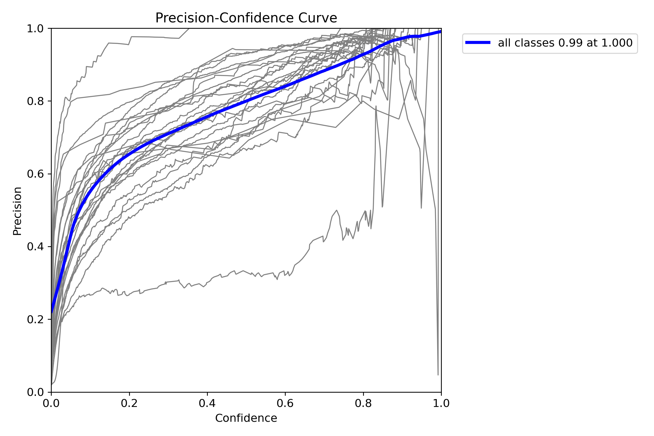
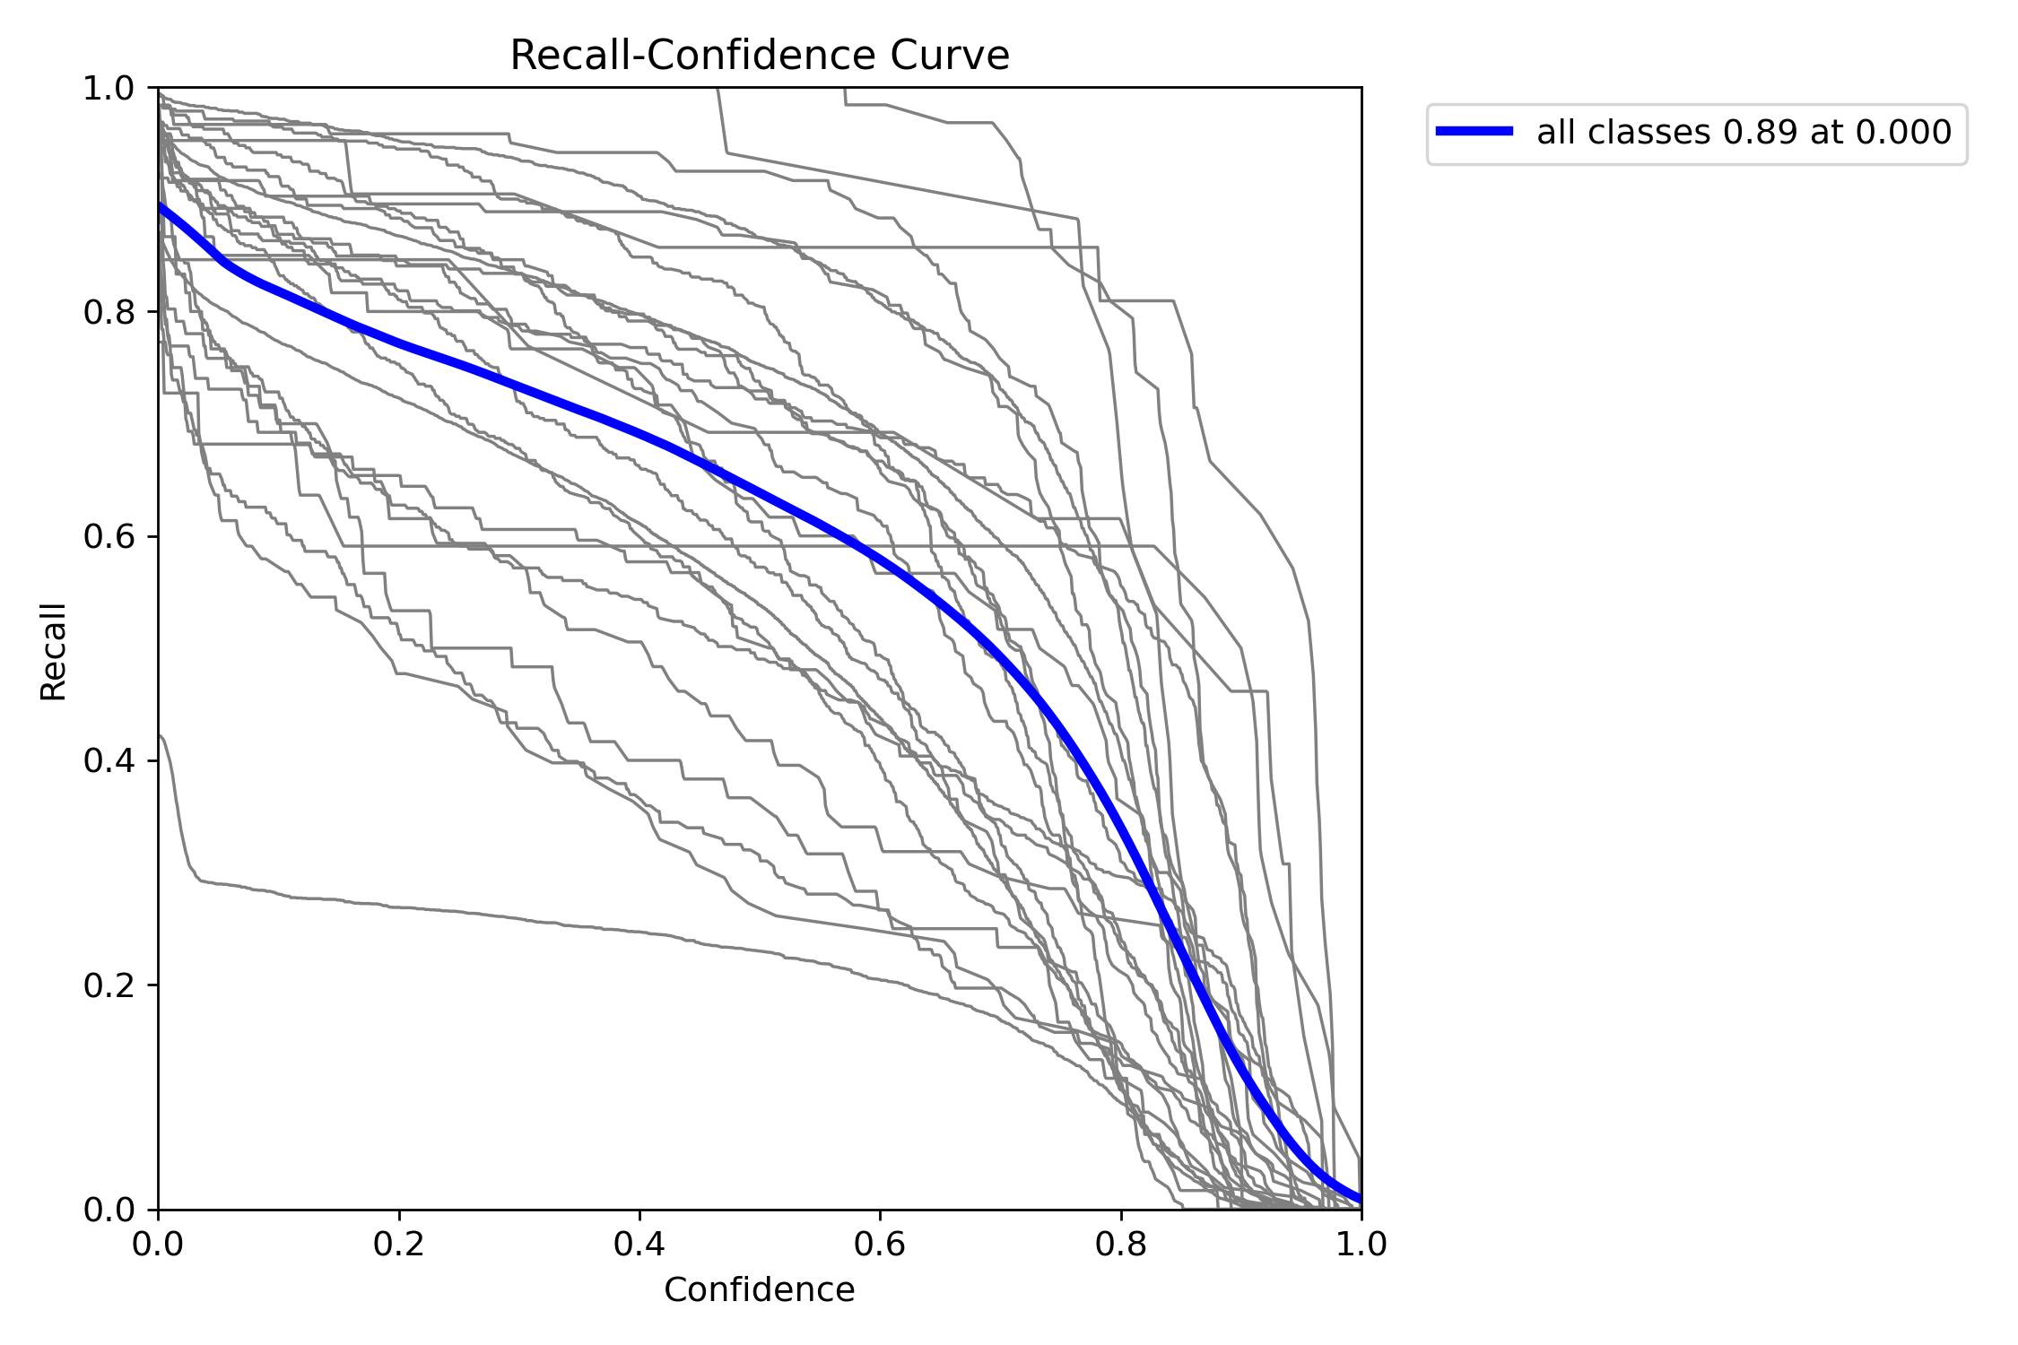
附錄：26 類模型的 Precision 與 Recall 曲線
附錄
圖 23 驗證集各類別 Precision 與信心門檻的關係（藍線 all classes 0.99，信心 1.000）。來源：Ultralytics 套件在本專題 Colab（Colab_B_fruit26_fixed.ipynb）訓練時自動繪製；資料集作者：George Bayón & Sánchez González（2026）。
圖 24 驗證集各類別 Recall 與信心門檻的關係（藍線 all classes 0.89，信心 0.000）。來源：Ultralytics 套件在本專題 Colab（Colab_B_fruit26_fixed.ipynb）訓練時自動繪製；資料集作者：George Bayón & Sánchez González（2026）。
信心門檻越高，精確率越高、召回率越低（藍線為全部類別平均）；F1 最高點的信心約 0.36（見第 41 張），與本機介面預設的 0.35 接近。

Slide 65
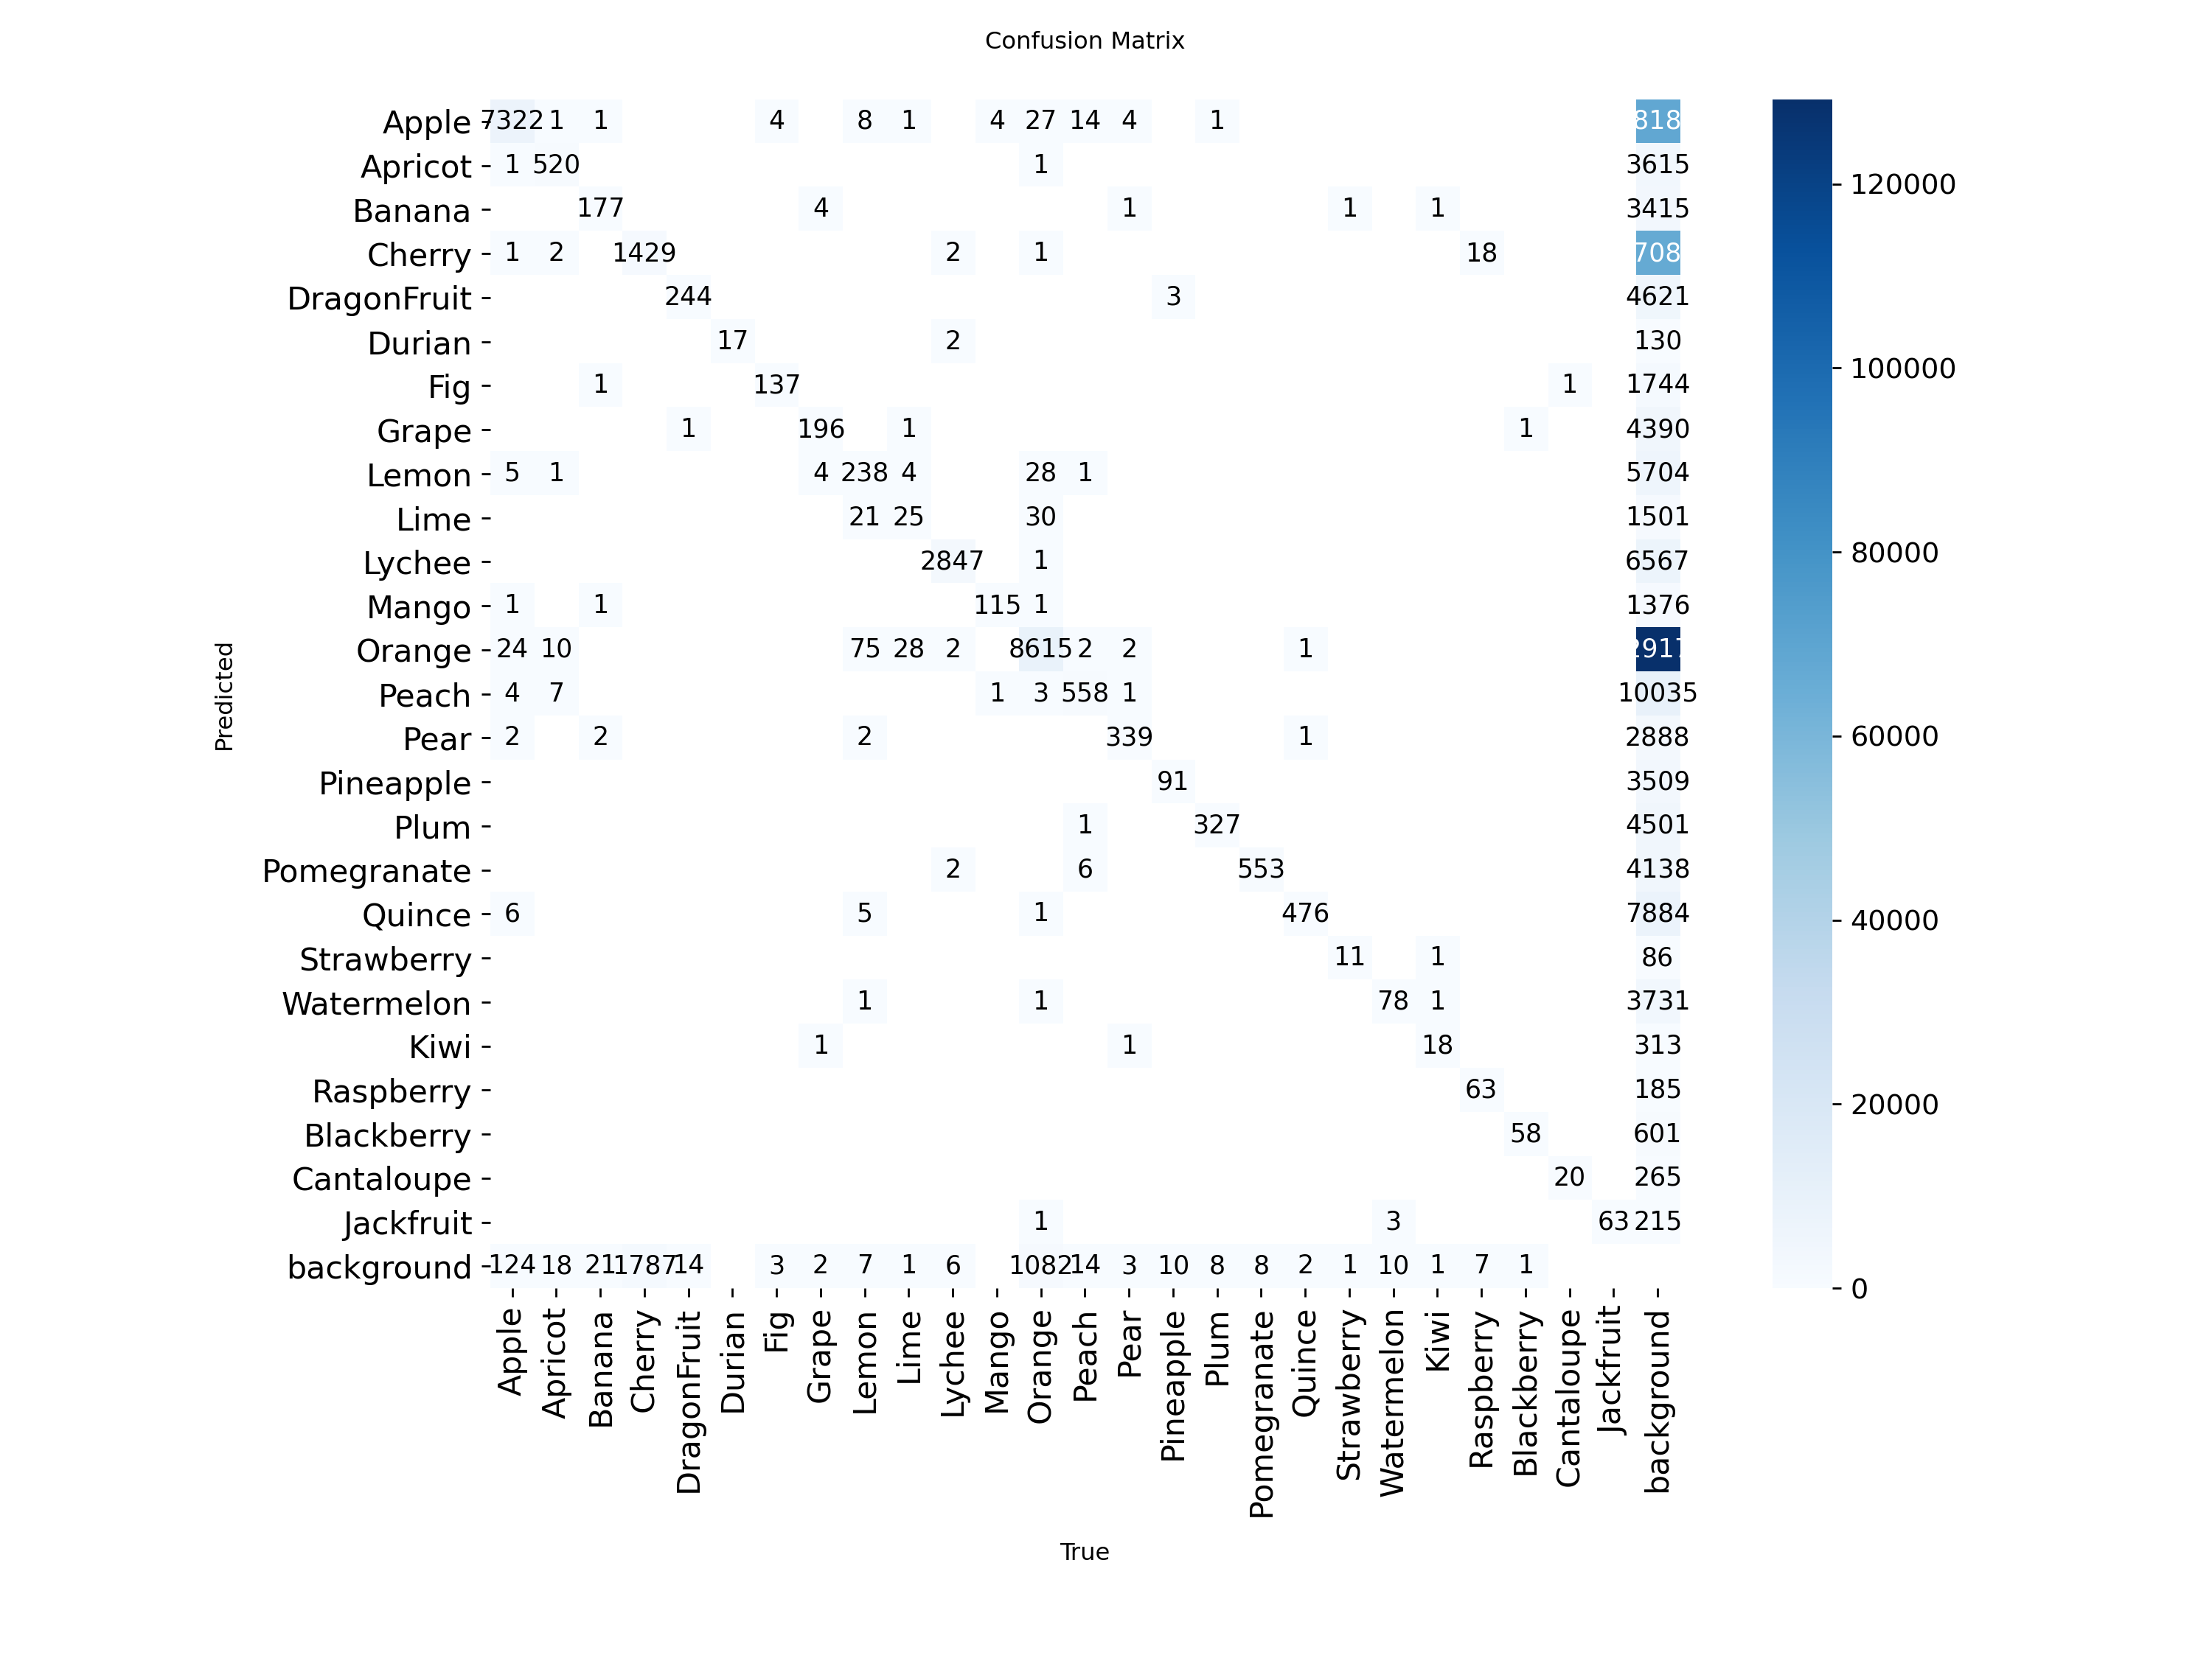
附錄：混淆矩陣（26 類，原始計數）
附錄
觀察
格子裡的數字是框的個數，顏色越深越多；與第 42 張的比例版是同一個模型的驗證結果。
最右欄（背景被框成水果）遠大於對角線：桃子 10,035、榲桲 7,884，橘子的格子顏色最深。這個矩陣用很低的信心門檻計算（見第 42 張說明），不等於實際用 0.35 時的誤框數。
各類別框對的數量落差很大：橘子約 8,600、荔枝約 2,800，萊姆只有 25、檸檬 238，與第 43 張各類別框數的落差同方向。
萊姆、檸檬被預測成橘子的個數分別是 28、75，是這張矩陣裡比較明顯的類別混淆。
圖 25 驗證集混淆矩陣（原始計數，未正規化；縱軸為模型預測、橫軸為正確答案）。最右欄 background 表示背景被框成水果。來源：Ultralytics 套件在本專題 Colab（Colab_B_fruit26_fixed.ipynb）訓練時自動繪製；資料集作者：George Bayón & Sánchez González（2026）。

Slide 66
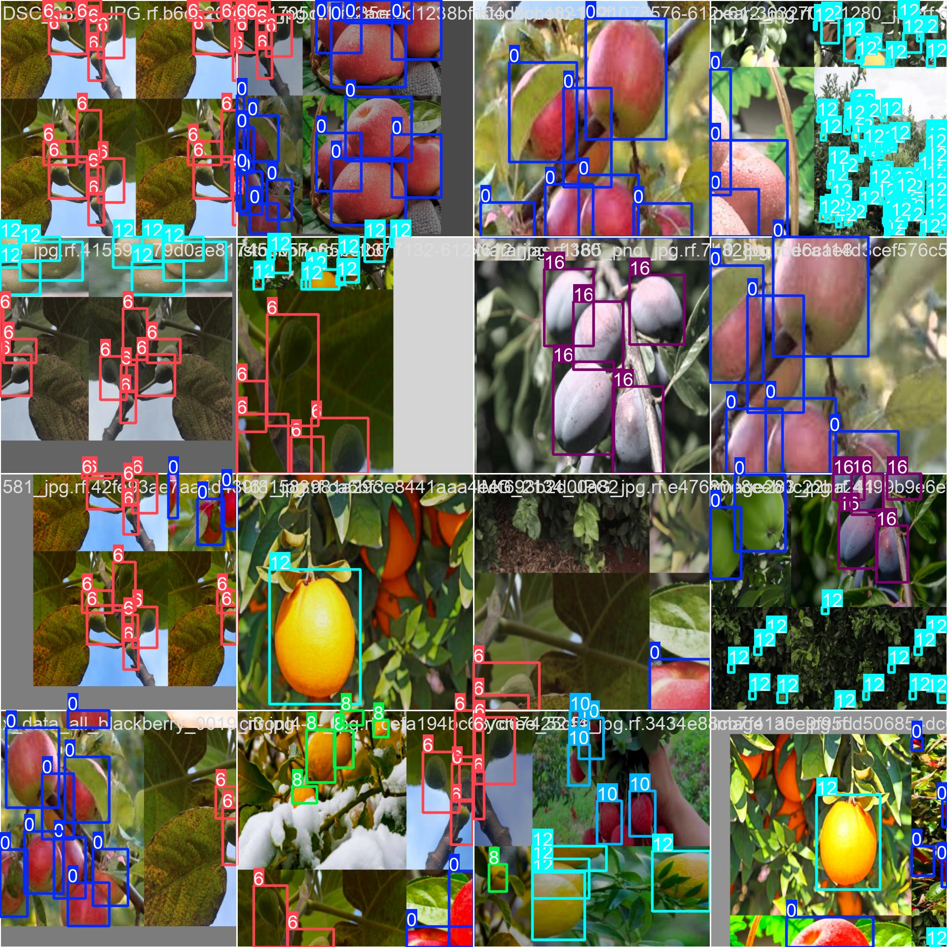
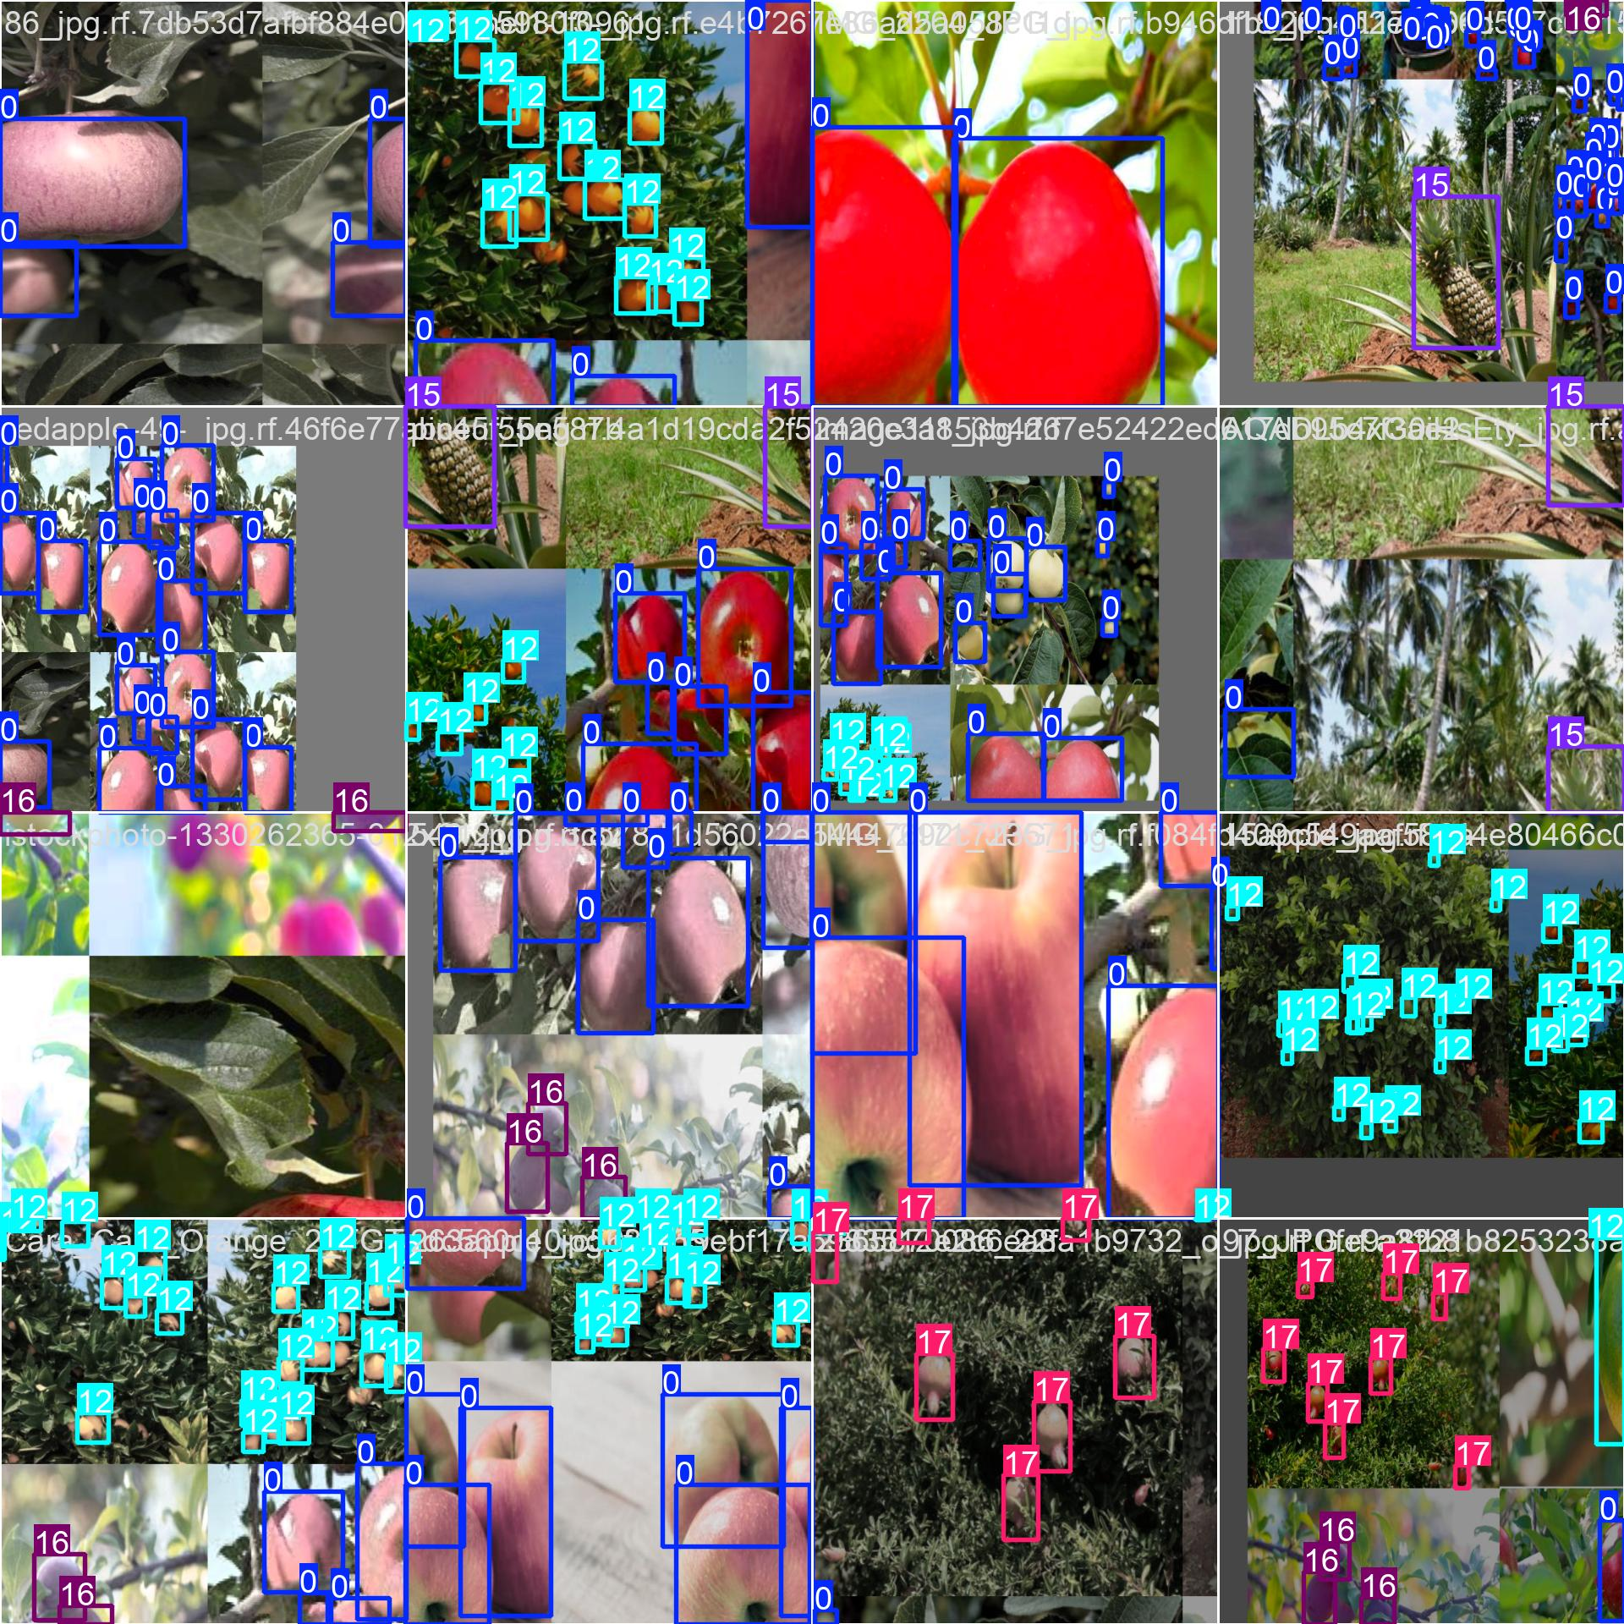
附錄：訓練批次圖（1/3）：train_batch0、train_batch1
附錄
圖 26 train_batch0：訓練開始時的第 0 批（mosaic 拼貼）。來源：Ultralytics 套件在本專題 Colab（Colab_B_fruit26_fixed.ipynb）訓練時自動繪製；資料集作者：George Bayón & Sánchez González（2026）。
圖 27 train_batch1：訓練開始時的第 1 批（mosaic 拼貼）。來源：Ultralytics 套件在本專題 Colab（Colab_B_fruit26_fixed.ipynb）訓練時自動繪製；資料集作者：George Bayón & Sánchez González（2026）。
每格是 Ultralytics 增強後送進模型的訓練圖，框上的數字是類別編號（0 蘋果、6 無花果、12 橘子、16 李子等，對照 data_fruit.yaml），不是類別名稱。

Slide 67
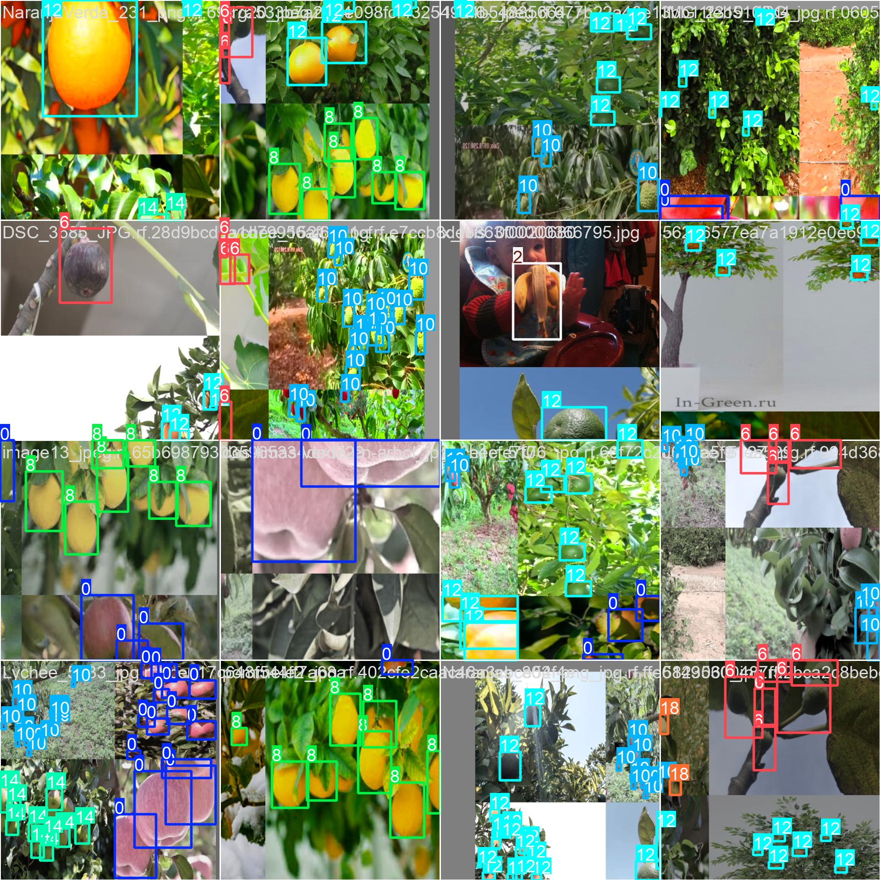
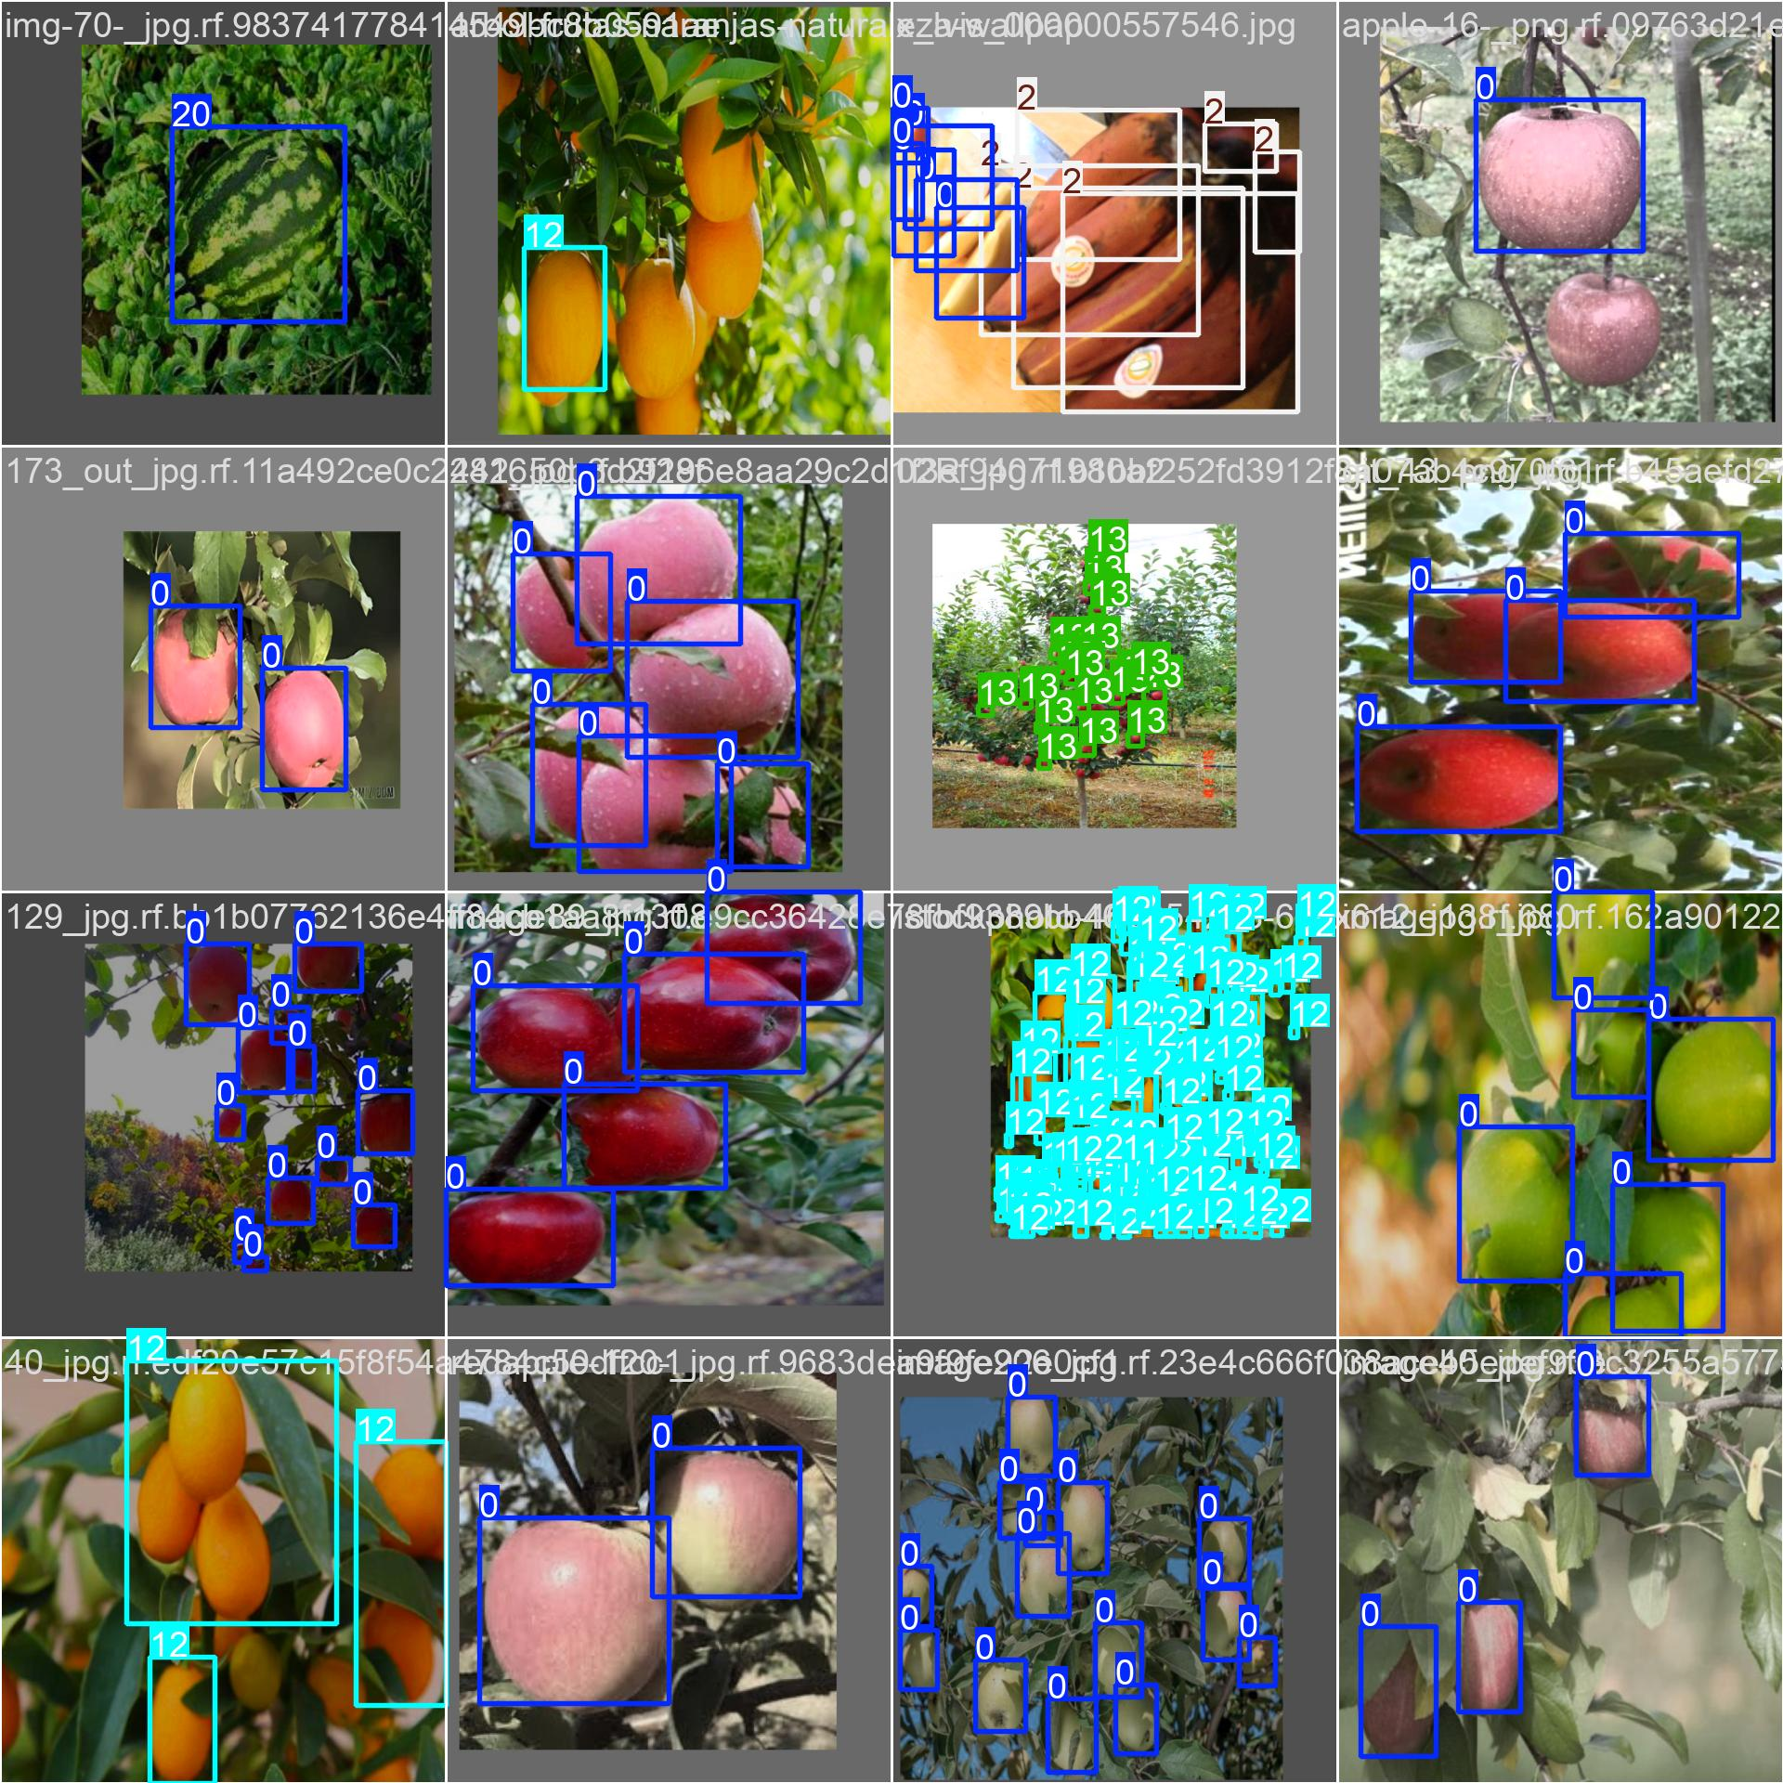
附錄：訓練批次圖（2/3）：train_batch2、train_batch34040
附錄
圖 28 train_batch2：訓練開始時的第 2 批（mosaic 拼貼）。來源：Ultralytics 套件在本專題 Colab（Colab_B_fruit26_fixed.ipynb）訓練時自動繪製；資料集作者：George Bayón & Sánchez González（2026）。
圖 29 train_batch34040：訓練最後階段的批次。來源：Ultralytics 套件在本專題 Colab（Colab_B_fruit26_fixed.ipynb）訓練時自動繪製；資料集作者：George Bayón & Sánchez González（2026）。
train_batch0～2 是訓練開始時的批次（有 mosaic 拼貼）；train_batch34040 起是最後階段，每格多為單張照片（最後 10 epoch 關閉 mosaic）。

Slide 68
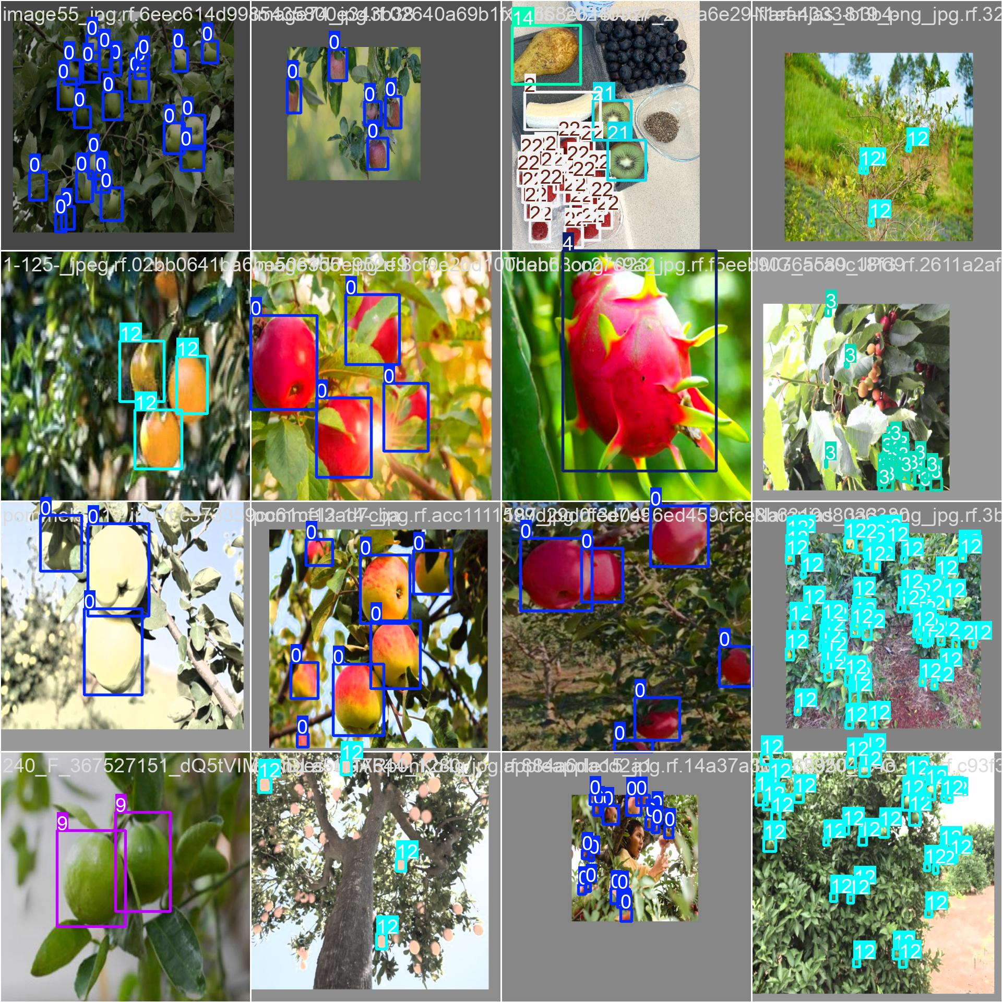
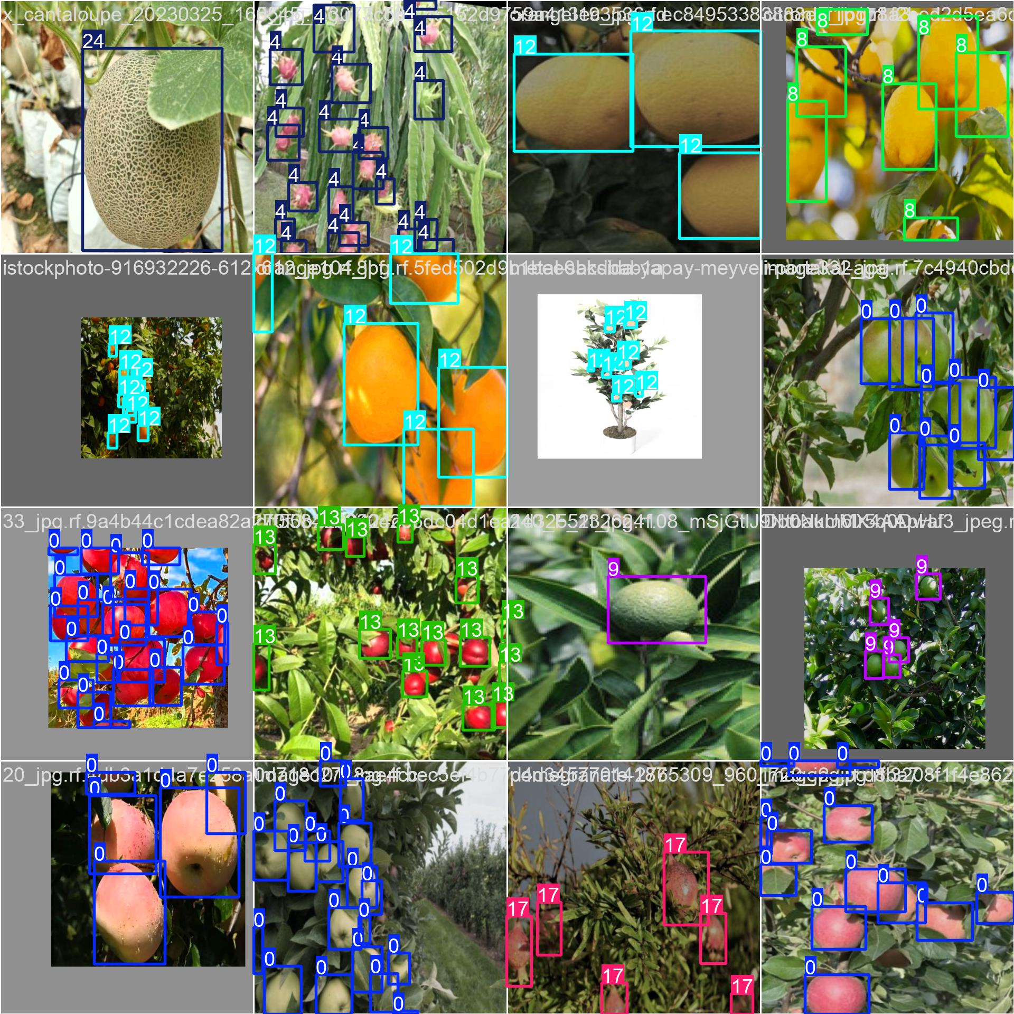
附錄：訓練批次圖（3/3）：train_batch34041、train_batch34042
附錄
圖 30 train_batch34041：訓練最後階段的批次。來源：Ultralytics 套件在本專題 Colab（Colab_B_fruit26_fixed.ipynb）訓練時自動繪製；資料集作者：George Bayón & Sánchez González（2026）。
圖 31 train_batch34042：訓練最後階段的批次。來源：Ultralytics 套件在本專題 Colab（Colab_B_fruit26_fixed.ipynb）訓練時自動繪製；資料集作者：George Bayón & Sánchez González（2026）。
最後階段的訓練圖不再拼貼，可以看出各類別的原始照片與標註框；框上數字為類別編號（例如 4 火龍果、12 橘子、13 桃子、24 哈密瓜）。

Slide 69
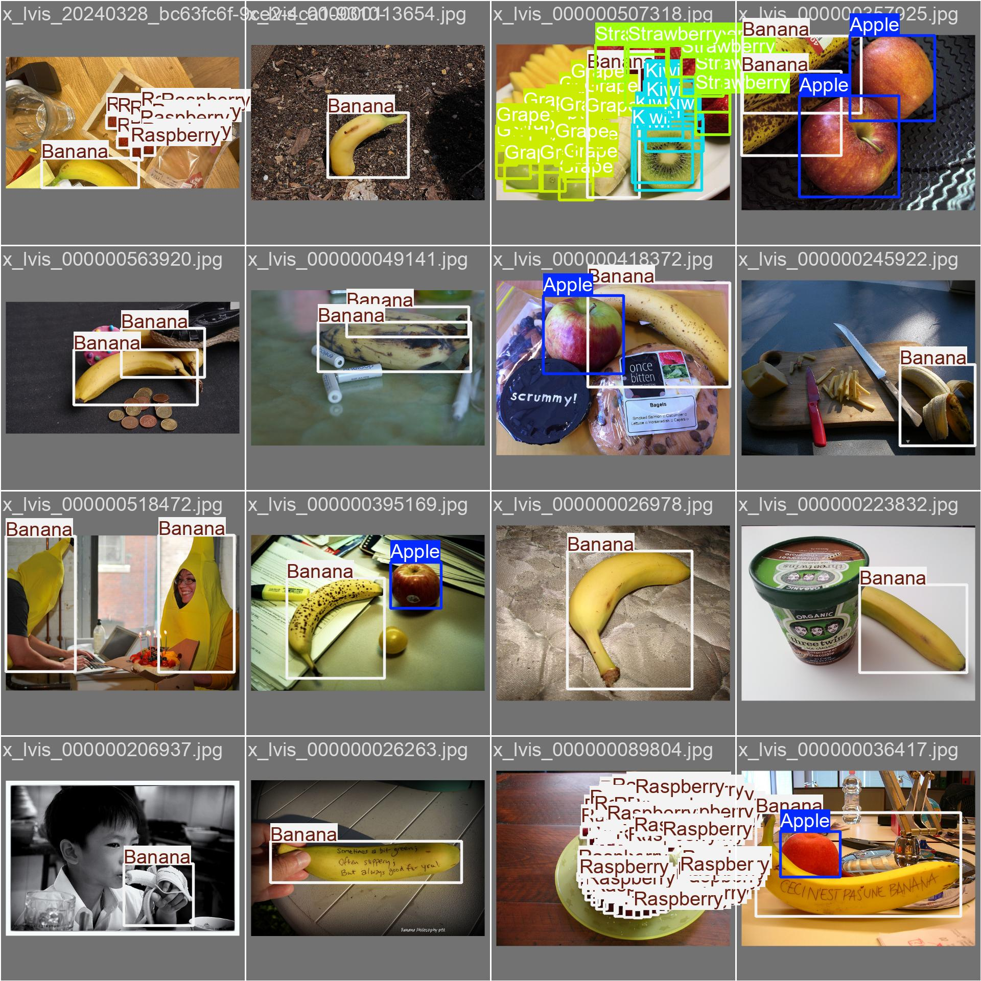
附錄：驗證集 val_batch0：標註與預測
附錄
圖 32 val_batch0_labels：驗證集第 0 批的正確標註。來源：Ultralytics 套件在本專題 Colab（Colab_B_fruit26_fixed.ipynb）訓練時自動繪製；資料集作者：George Bayón & Sánchez González（2026）。
圖 20 val_batch0_pred：同一批照片的模型預測（同第 44 張）。來源：Ultralytics 套件在本專題 Colab（Colab_B_fruit26_fixed.ipynb）訓練時自動繪製；資料集作者：George Bayón & Sánchez González（2026）。
左為正確標註、右為模型預測；這一批 16 張全是補充資料，大多是香蕉，不是原資料集的驗證照片（見第 44 張）。

Slide 70
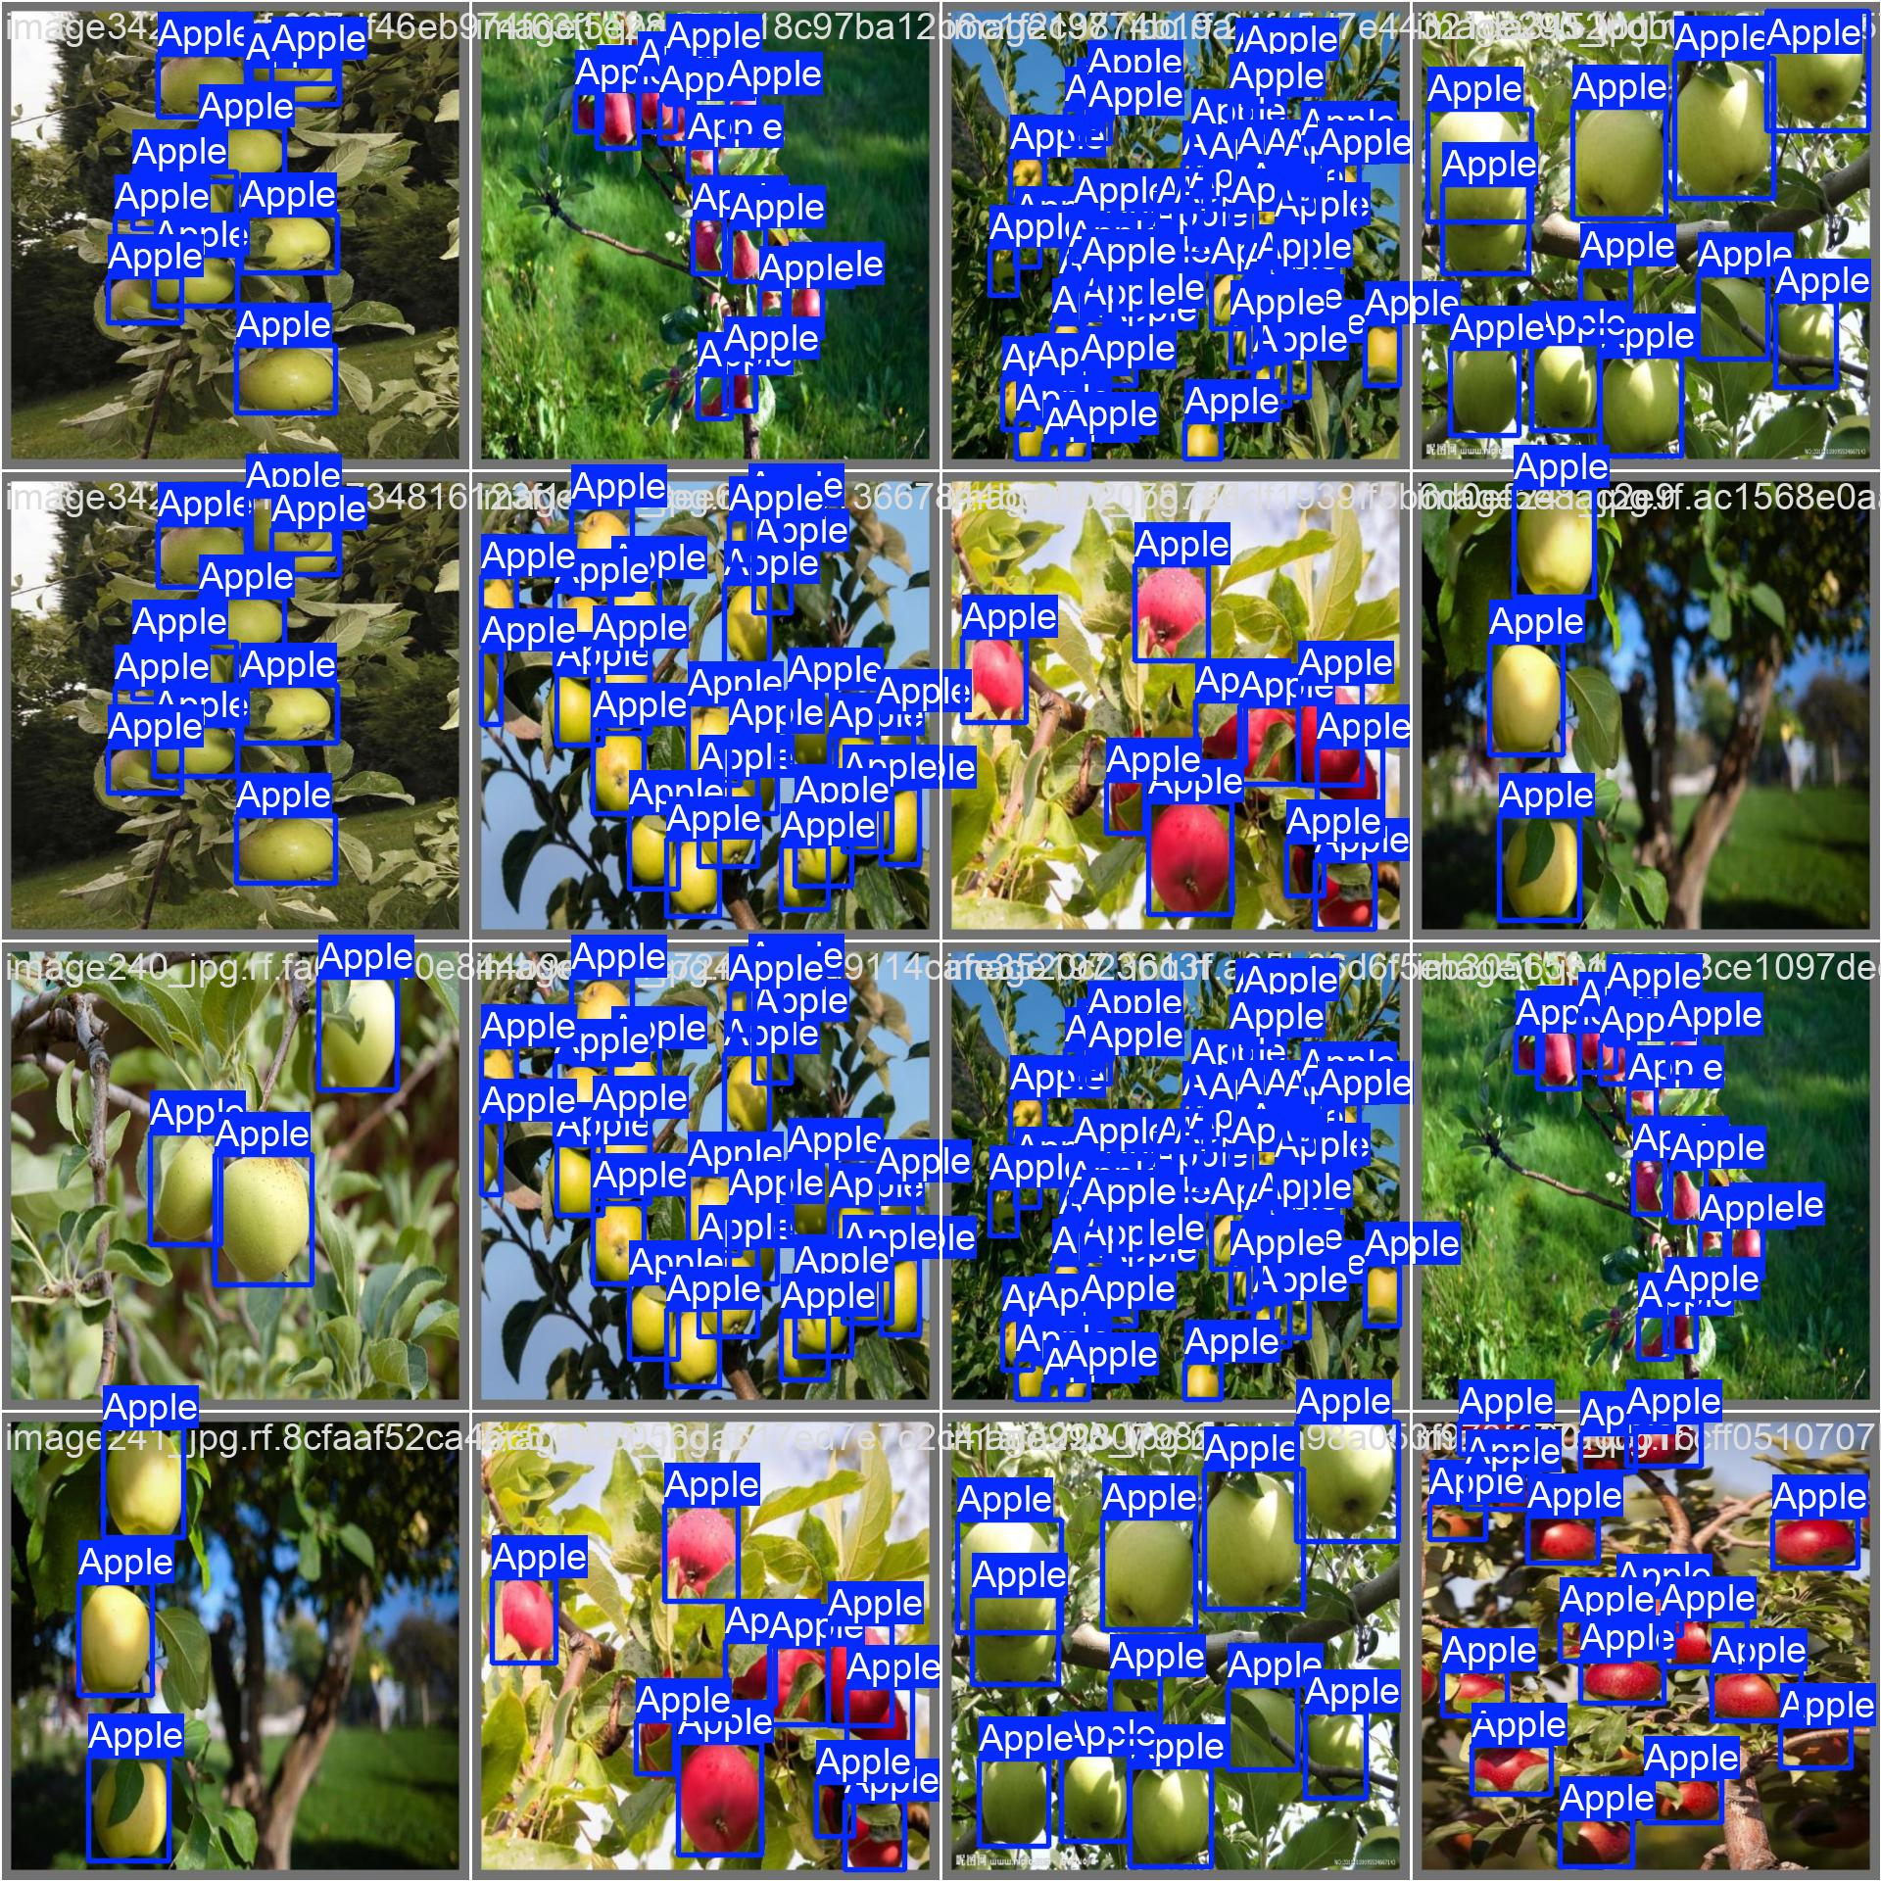
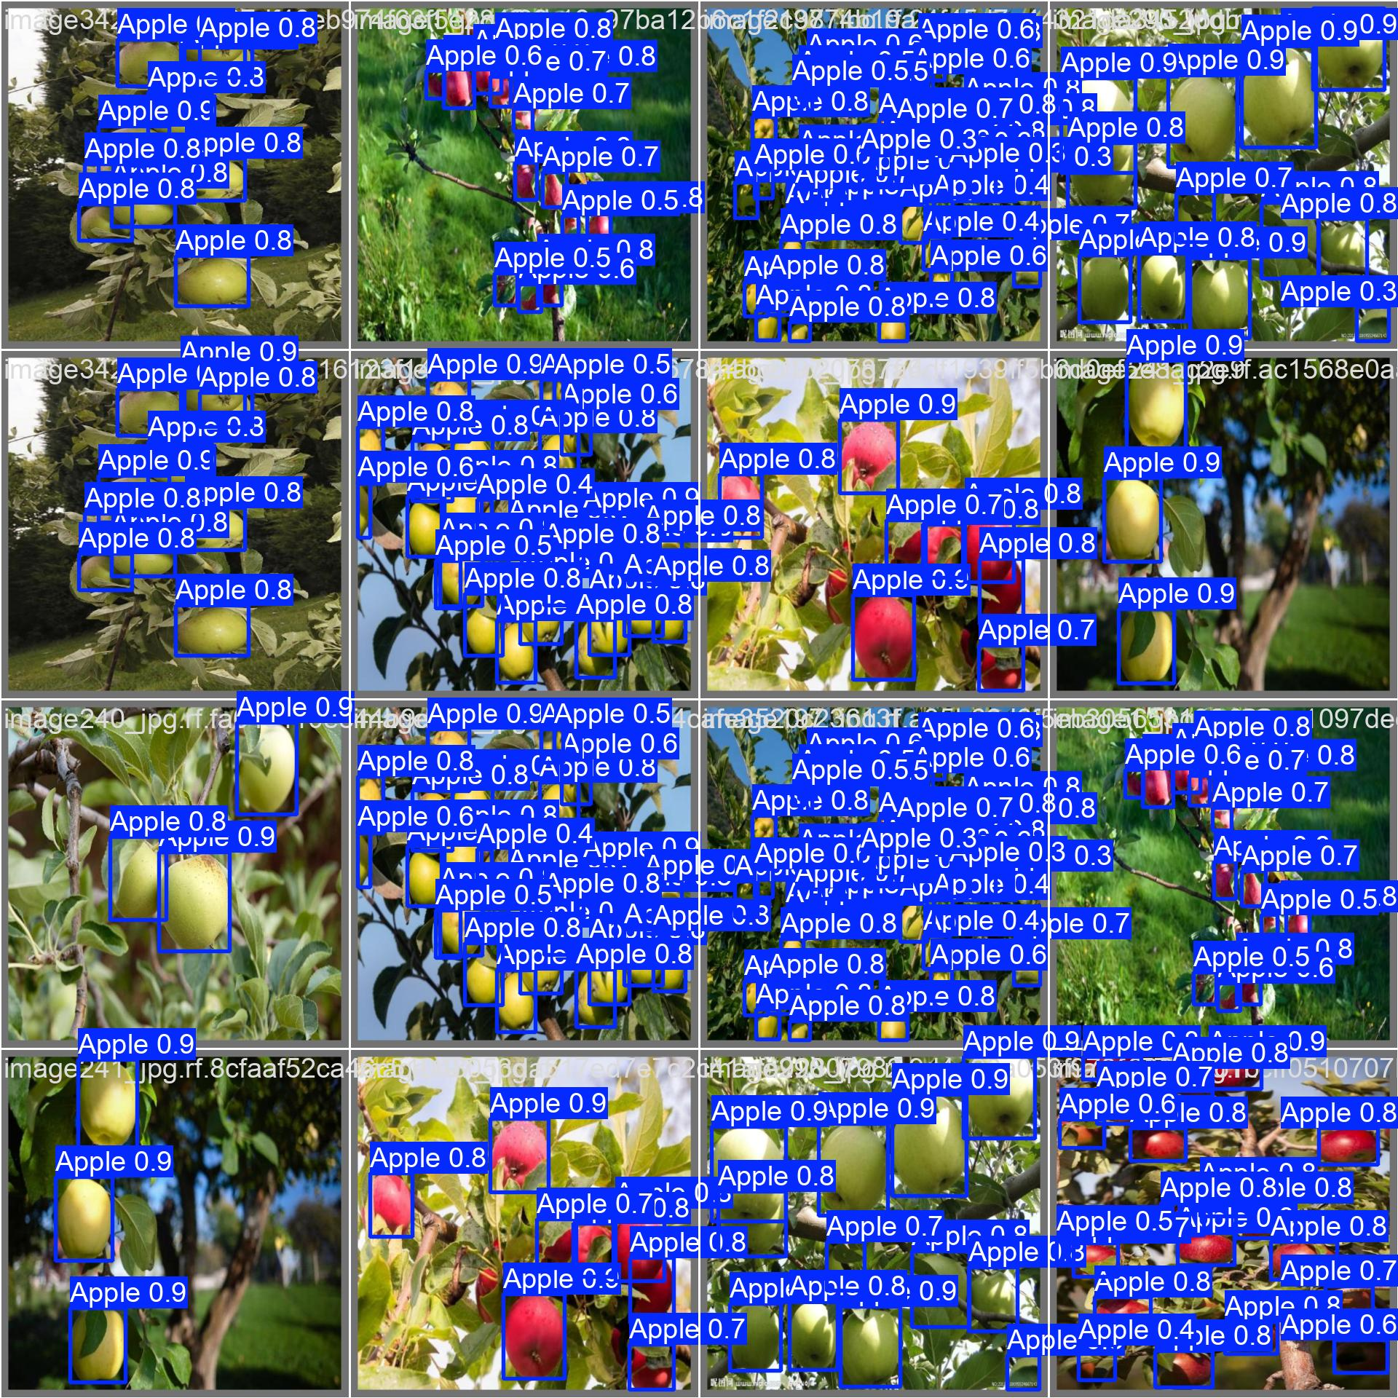
附錄：驗證集 val_batch1：標註與預測
附錄
圖 33 val_batch1_labels：驗證集第 1 批的正確標註。來源：Ultralytics 套件在本專題 Colab（Colab_B_fruit26_fixed.ipynb）訓練時自動繪製；資料集作者：George Bayón & Sánchez González（2026）。
圖 34 val_batch1_pred：同一批照片的模型預測（框上為種類與信心）。來源：Ultralytics 套件在本專題 Colab（Colab_B_fruit26_fixed.ipynb）訓練時自動繪製；資料集作者：George Bayón & Sánchez González（2026）。
這一批幾乎都是蘋果樹照片，同一張照片會重複出現在不同格，所以不能代表整體（見第 44 張）。

Slide 71
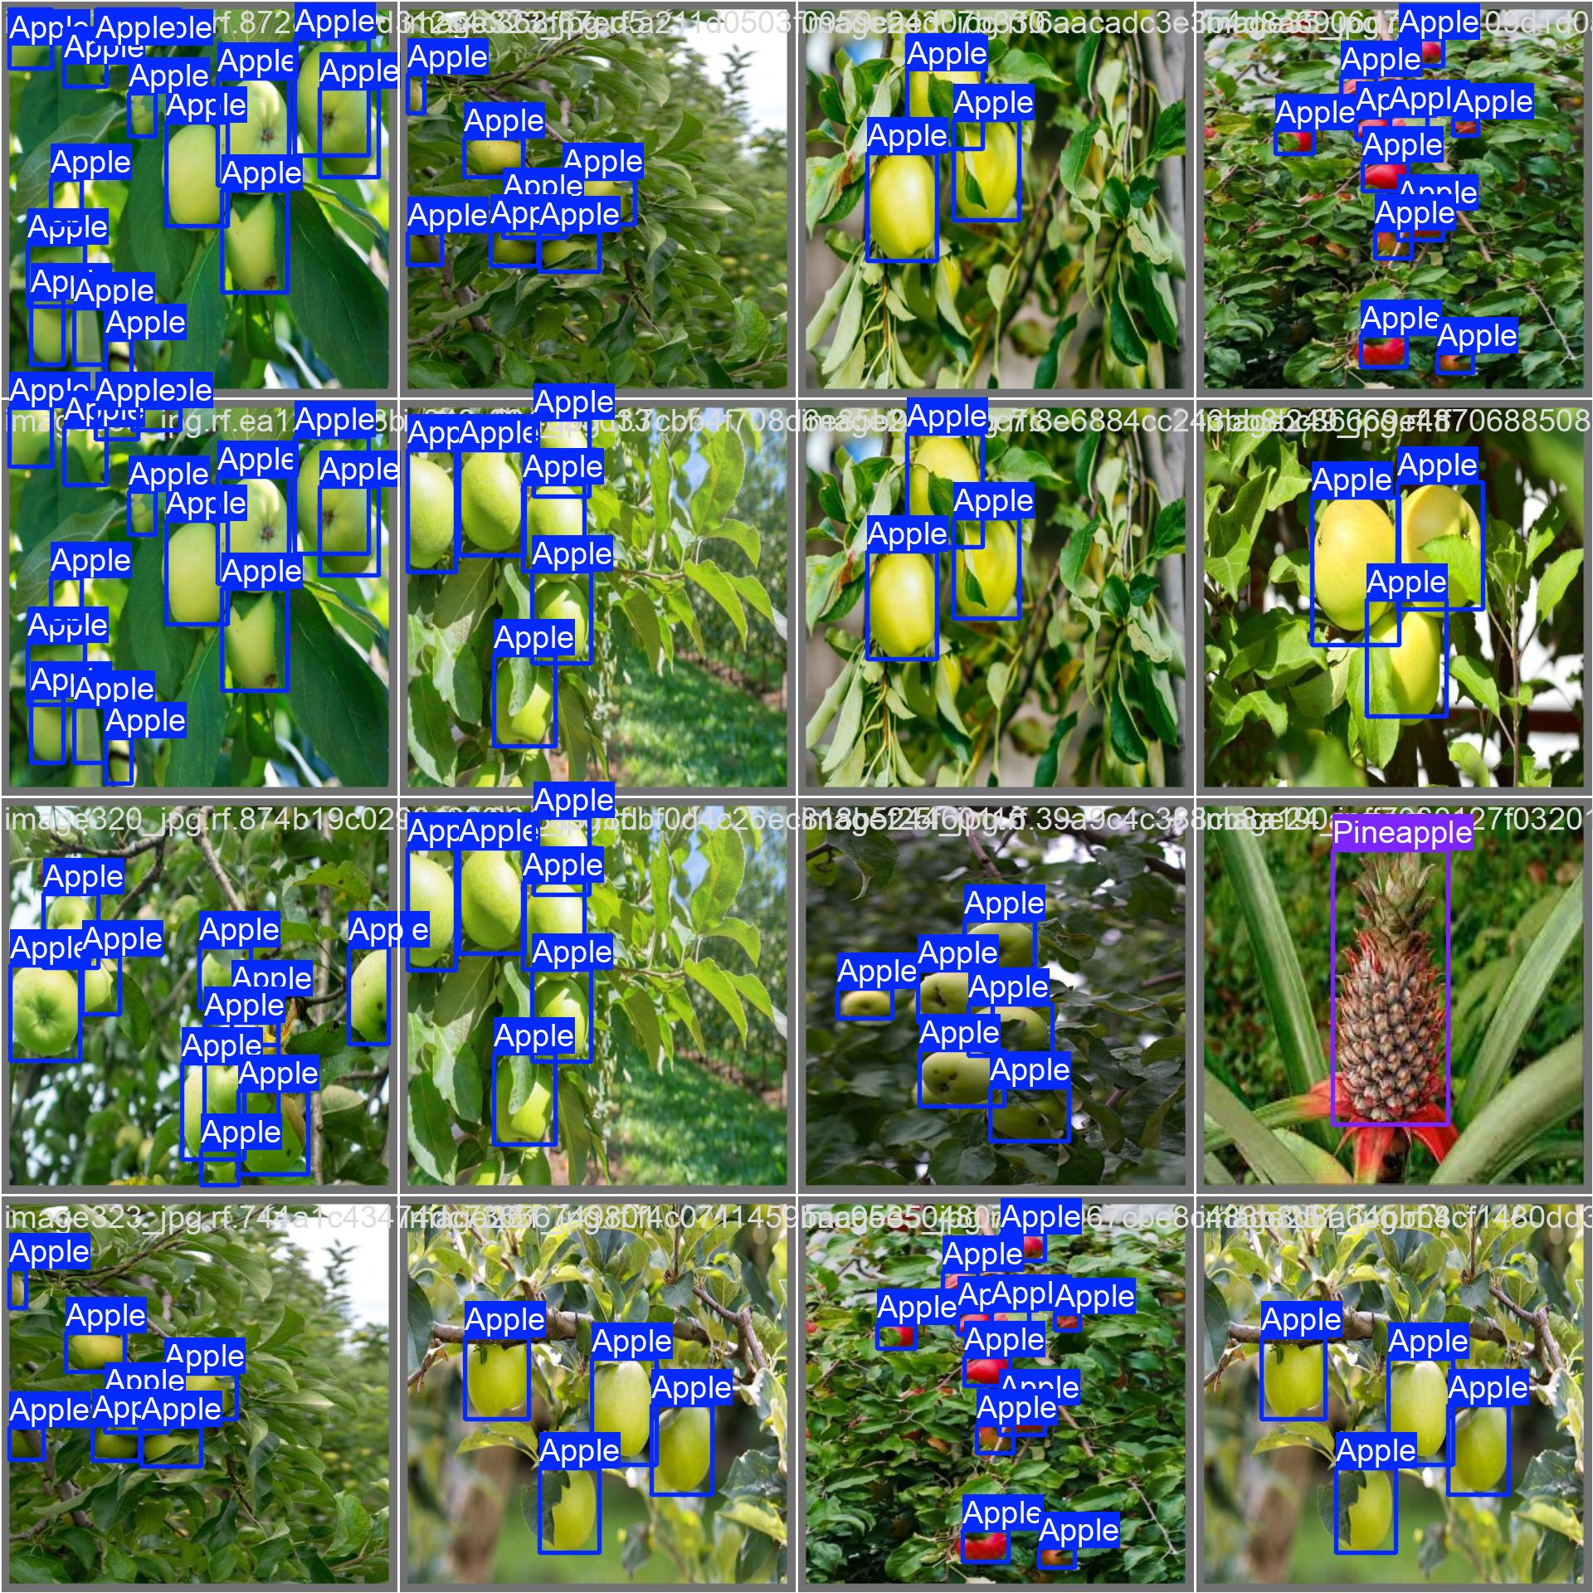
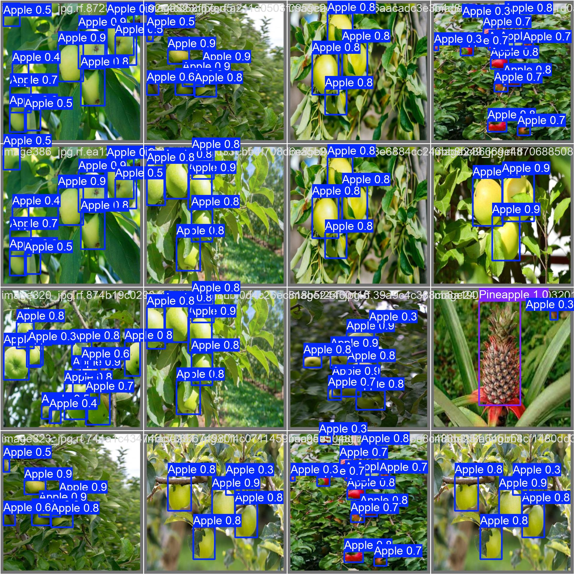
附錄：驗證集 val_batch2：標註與預測
附錄
圖 35 val_batch2_labels：驗證集第 2 批的正確標註。來源：Ultralytics 套件在本專題 Colab（Colab_B_fruit26_fixed.ipynb）訓練時自動繪製；資料集作者：George Bayón & Sánchez González（2026）。
圖 36 val_batch2_pred：同一批照片的模型預測（框上為種類與信心）。來源：Ultralytics 套件在本專題 Colab（Colab_B_fruit26_fixed.ipynb）訓練時自動繪製；資料集作者：George Bayón & Sánchez González（2026）。
這一批同樣幾乎都是蘋果樹照片，且有重複的照片；預測圖中也有信心 0.3 左右的重疊框。

